Slide 1
ch02-01
실습 및 요점정리

Slide 2
실습하기
Legacy Project 생성하기
이름 : ch2
패키지 경로 : com.fastcampus.com
브라우저에서 URL/hello 입력 시 콘솔창에 Hello 출력되게 하기
Controller 이름 : HelloController.java
@RequestMapping 메서드 이름 : hello( )
@Controller/@RequestMapping의 이해
@RequestMapping에 등록할 메서드 선언부에 대한 이해
(public void 메서드명()으로 작성하는 이유 이해하기)
Reflection API (pass – 22:00~보면 됨)

Slide 3
원격 프로그램을 실행시킨다는 말의 뜻

Slide 4
브라우저에 URL을 검색했을 경우, 홈페이지든 뭐든 프로그램이 실행되게 만드는 것을
원격 프로그램의 실행이라고 부른다

Slide 5
Was에다가 프로그램 등록하는방법

Slide 6
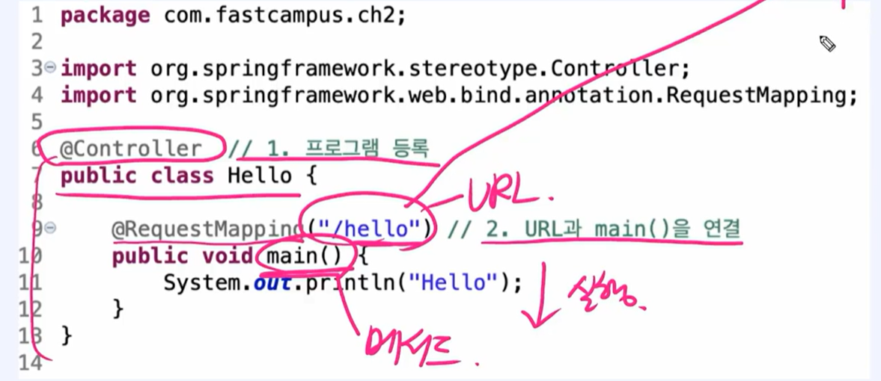
클래스 이름 위에 @Controller 붙이고
메서드 위에 @RequestMapping 넣기

Slide 7
ch02-01 (8:00~9:00)
일단 sts3 프로젝트 생성

Slide 8
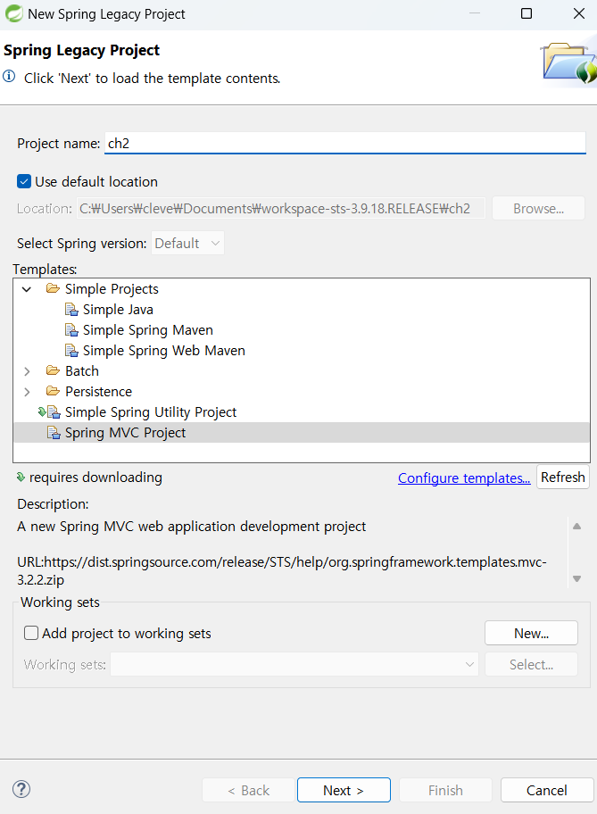
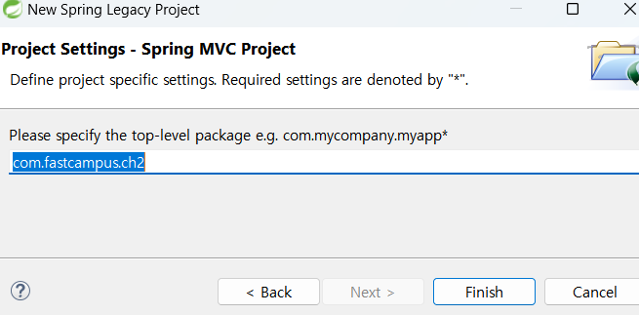
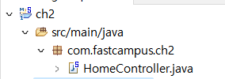
패키지 이름 설정

Slide 9
기본으로 제공되는
HomeController.java가 해당 디렉터리 내부에
자동으로 들어가게 됨
즉, 새로운 컨트롤러를 생성하면
이 디렉터리에 넣어주면 됨

Slide 10
스프링 프로젝트를 처음 생성할 때 설정해주는 패키지 이름은
컨트롤러들을 넣을 수 있는 패키지를 미리 설정해 준다고 보면 됨
이유는 모르겠음 왜 그것만 설정하는지
>>패키지 설정 필수임

Slide 11
원격으로 내가 만든 프로그램 호출하기

Slide 12
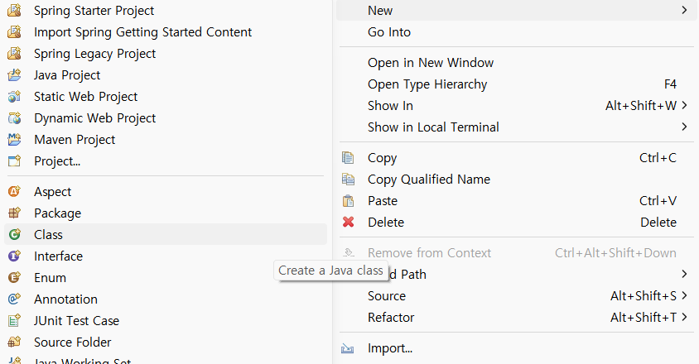
브라우저를 통해 내가 만든 프로그램을 띄워보자
컨트롤러를 넣어 놓는 패키지에 컨트롤러 하나를 생성
참고로
컨트롤러는 class파일입니다

Slide 13
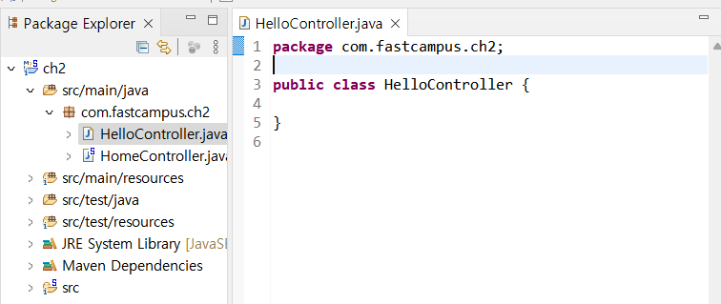
이렇게 나올건데
아직 프로그램 미등록 상태
이 클래스를 프로그램으로 등록해보자

Slide 14
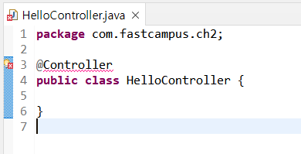
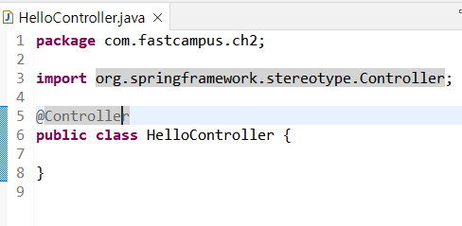
이렇게 class명 바로 위에 @Controller 붙이면
프로그램 등록은 완료된거임
@Controller의 뜻은
지금부터 이 클래스를 프로그램으로 임명하겠다! 는 뜻임
@Controller 없으면 was(서버)가
이 class를 프로그램으로 인식을 못함
url 백날 쳐봐도 @Controller로 등록 안한 클래스 내부 프로그램
호출 불가능
>> 이거 에러 뜨는 이유는
@Controller를 사용할 수 있는 라이브러리 impor안해서 생기는 거
>> import 해주면 에러 사라짐
<<<이렇게 (import 해주니 에러가 사라진 모습)

Slide 15
프로그램 등록 끝
URL과 메소드 맵핑할 차례

Slide 16
일단, URL호출 시 동작할 메소드를 만들자
>> 우리는 Hello라는 글자가 콘솔에 찍히는 프로그램을 만들거다

Slide 17
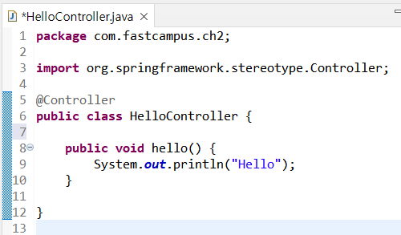
동작할 메소드를 만들자
>> 우리는 Hello라고 콘솔에 찍히는 프로그램을 만들거다
Public void hello()라고 작성한 이유는
나중에 설명할거고
일단 hello라는 메소드를 만들었고
Hello 메소드가 호출되면
콘솔창에 Hello라는 문구가 뜰거다

Slide 18
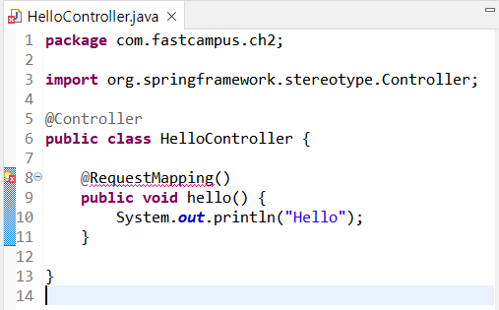
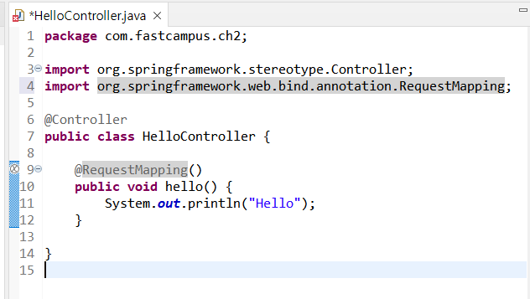
2. 우리가 만든 메서드를 URL과 맵핑시키자
>> 메서드 바로 위에 @RequestMapping을 붙인다
에러뜨는 이유는
Import
Import 해주니
에러 사라짐

Slide 19
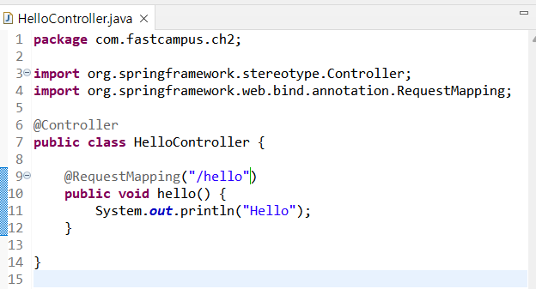
@RequestMapping() 요 괄호 안에 어떤 URL이 입력됐을 때 hello()가 실행될지 작성한다
브라우저 URL에 /hello를 작성하면
Hello( ) 메서드가 실행되면서
콘솔창에 Hello라는 문구가 나올거다.
즉, /hello라는 URL과 메서드 hello( )를 맵핑시킨 것이다

Slide 20
이제 WAS (웹 어플리케이션 서버)에 프로그램 등록
+
URL과 메서드 맵핑 작업이 끝났다.

Slide 21
내가 만든 프로그램
브라우저에서 호출해보기

Slide 22
WAS 실행
브라우저 오픈
URL 입력
결과 확인

Slide 23
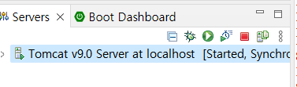
WAS 실행
브라우저 오픈
URL 입력
결과 확인
1. 서버 실행해주고

Slide 24
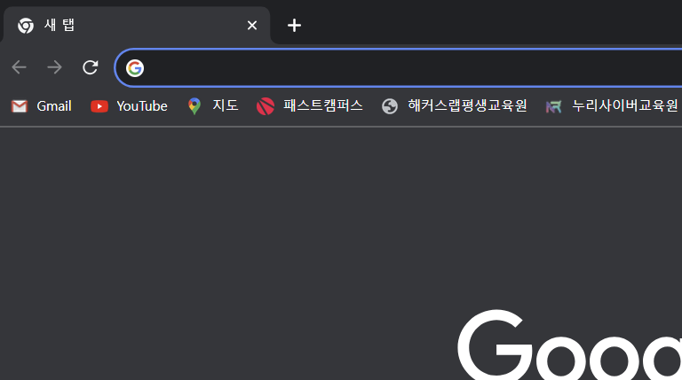
WAS 실행
브라우저 오픈
URL 입력
결과 확인
2. 브라우저 열어주고

Slide 25
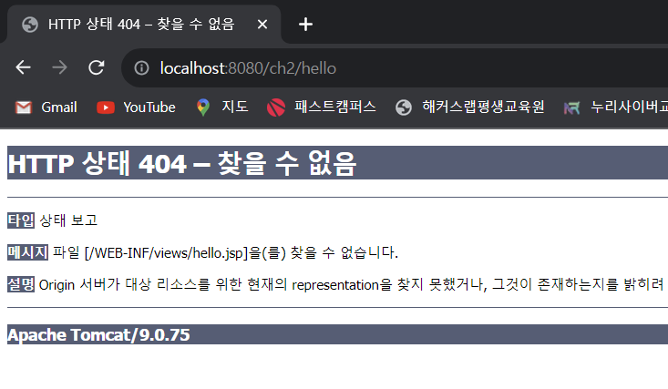
WAS 실행
브라우저 오픈
URL 입력
결과 확인
3. URL 입력
>> 브라우저에서는
404뜨겠지만, STS로 들어가서
콘솔을 확인해보면?

Slide 26
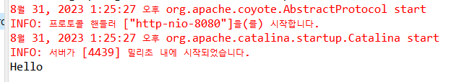
WAS 실행
브라우저 오픈
URL 입력
결과 확인
4. 결과 확인
>> 정상적으로 Hello가 뜬 모습

Slide 27
브라우저에서 404뜬 이유

Slide 28
우리가 작성한 메서드 hello()는
페이지를 보여주는 명령이 아니라
콘솔에 Hello라는 문구를 띄우는 것이었기 때문에
페이지가 안나오는 것은 당연한 것
(컴퓨터는 시킨 일만 함)

Slide 29
ch02-01(15:00~)
메소드 선언부 자세히 들여다보기
public void main()

Slide 30
Java는 메서드를 사용하려면
인스턴스를 생성하던가
아니면 static으로 선언해야 함
둘 다 안해주고는 메서드 사용 불가능

Slide 31
그런데 이따구로 선언하고
원격에서 호출이 가능한 이유는
옆에 있는 저 인스턴스 메서드의 객체를
누군가 생성해 줬다는 뜻
누가??

Slide 32
정답은 was (웹 프로그래밍 서버)
톰캣이라고 하죠
서버라고도 부르고

Slide 33


요청 프로그램의 객체 생성
요청
호출
실행

Slide 34
메소드 선언부
자세히 들여다보기
public

Slide 35
외부에서 호출하겠다는 용도로 @RequesMapping을 써놨는데
왜 private로 굳이 선언하려고 하나?
그냥 Public으로 선언해라.
참고 : @RequestMapping을 붙인 순간 해당 메서드의 접근제어자가 뭐든 상관없이
외부에서 호출 가능하긴 하다

Slide 36
Class 정보를 알 수 있는 API
Reflection API

Slide 37
나중에 알아보기 ..
Class 파일의 세부 정보를 가져와 보여줄 수 있는 API
메소드 이름 / 접근제어자 / 변수명 등등
파일을 열지 않고도 가져올 수 있는것으로 추정됨
나중에 프로그램 분석할 때에 요긴하게 사용될듯
Ch02.01 (22:00~~ 보면 됨)

Slide 39
ch02-02
실습 및 요점

Slide 40
실습하기
AWS에다가 내가 만든 프로그램 등록하기 (0:00~전체)
AWS 사용방법에 대한 전체적인 설명 진행

Slide 41
요점
zip파일과 war파일은 압축 방식이 동일하기 때문에 확장자명을 변경하여도 상관없다 (2:00~2:30)
AWS서비스 이용 시 사용하지 않는 서비스를 OFF시키지 않으면 과금이 발생할 수 있다 (3:35~3:55)
AWS서비스를 이용하며 추가적으로 발생한 과금은 검색창에 Billing이라고 검색하면 확인이 가능하다(4:10~5:20)

Slide 42
AWS(클라우드)에 프로그램 등록하고
원격 호출하기

Slide 43
일단 내가 만든 프로그램을
클라우드에 올리는 방법부터 알아보자

Slide 44
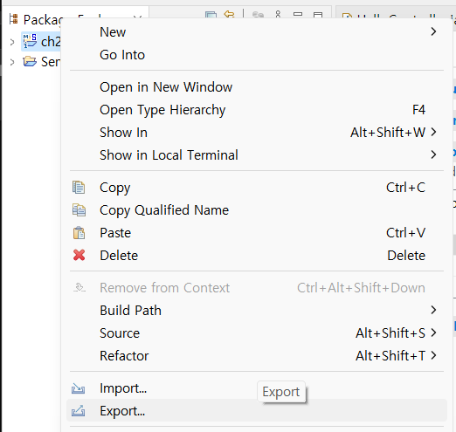
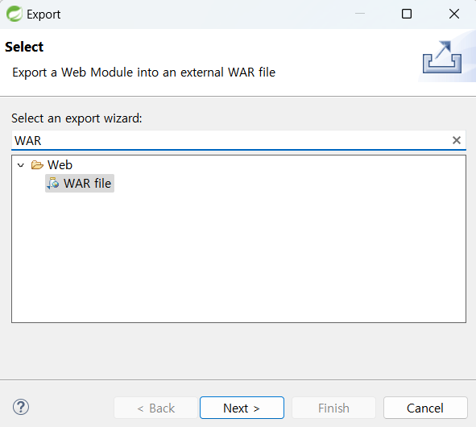
프로젝트를 WAR파일로 만다
>> 프레임워크마다 WAR파일 생성하는 방법이 다르니 주의
>> 프로그램 배포는 war파일로 마는 것이 정석 (다른 방법도 있지만 이게 정석)

Slide 45
WAR = 웹 아카이브(압축)의 약자
>> 웹 프로그램을 압축할 경우에 사용
>> 압축 방식이 ZIP과 100%동일하기 때문에
>> 확장자를 ZIP으로 변경하면 손상 없이 내부까지 볼 수 있다

Slide 46
2. AWS 원격 컴퓨터 로그인 (방법은 ch02.02 / 5:00~~)
3. 원격 컴퓨터에서 webapps라는 폴더에 war파일 복사 붙여넣기
>> 왜 webapps 폴더에 war파일을 넣어야 하는지는 나중에 설명
4. 톰캣 실행하면 자동으로 war파일 풀리면서 실행됨
>> 왜 톰캣이 실행되면 자동으로 war 파일이 풀리는지 나중에 설명
5. 실행이 완료되면 원격에서 접속 가능
>> 이건 aws 사용방법을 알아야 함
>> aws에서 ec2 서비스 구동하면 껐다 킬때마다 ip가 바뀜
>> 변경된 ip를 외부 인터넷의 url에 입력하면 내가 등록한 프로그램이 뜰거임
>> 나중에 기회되면 사진까지 붙여서 보여드림

Slide 47
AWS 사용 요금 확인방법

Slide 48
AWS 접속
검색창에 billing 검색 (끝)

Slide 49
ch02-03 (01:30~01:50)
YoilTeller.java복붙
+
String[ ] args의미 조금 설명

Slide 50
public static void main(String[ ] args)
위 식에서 args에다가 값을 저장하려면 아래와 같이 작성하며 된다
String year = args[0]
꼭 String으로 작성해야 함
+
String이 아닌 int 값으로 바꾸고 싶다면
int yyyy = Integer.parsInt(year)
이런식으로 Integer객체의 parsInt 메서드를 사용하여 바꿔주어야 함

Slide 51
ch02-03 (02:00~)
날짜/요일/Calendar
프로그램 작성하는 방법
(필요할 때 참고)

Slide 52
ch02-03 (02:55~)
컴파일된 java파일은 target폴더에 저장된다

Slide 53
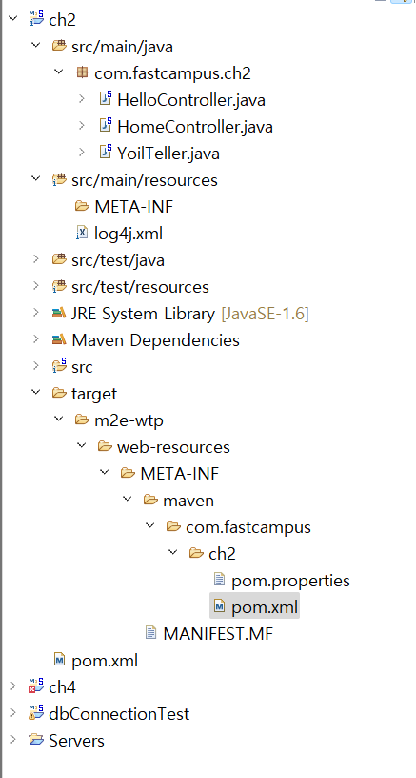
지금 보면 target폴더에도 확장자 class가 없는것 처럼 보임
(그래도 컴파일된 java파일은 target폴더에 저장됨)

Slide 54
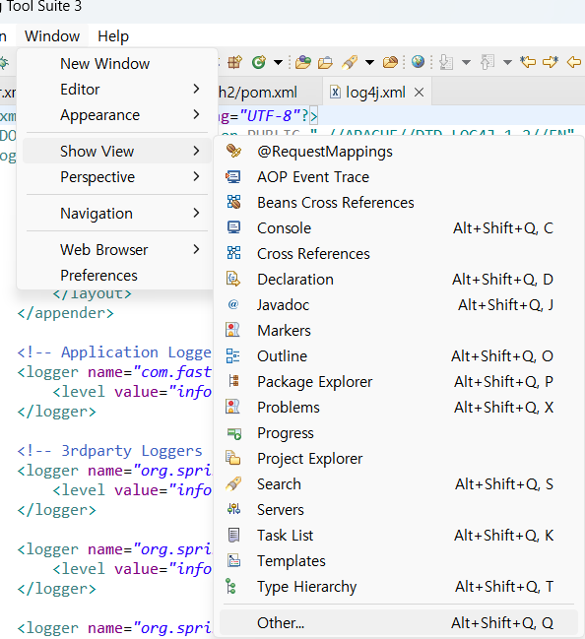
그런데 이게 보이게 해주는 방법이 있는데

Slide 55
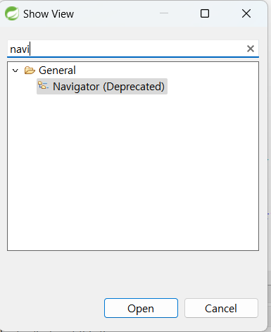

Slide 56
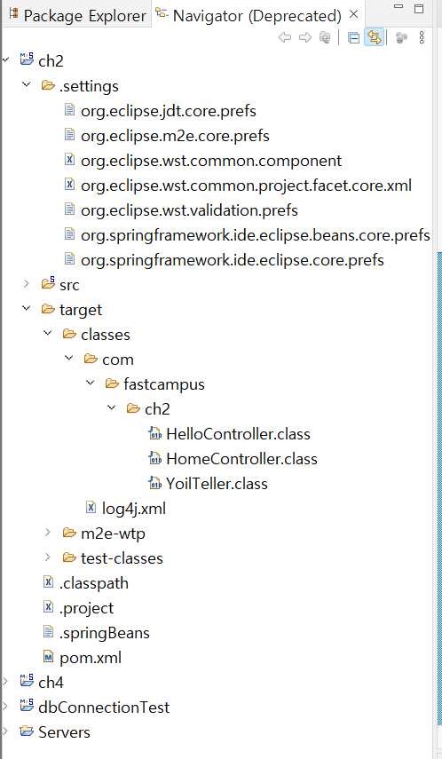
Navigator를 켜서 보면
target폴더 아래에 확장자 class파일이 보이는 모습

Slide 57
ch02-03 (03:00~5:10)
폴더를 콘솔에서 여는 방법

Slide 58
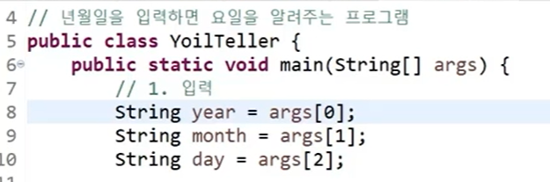
위와 같이 특정 클래스의 매개변수에 직접 변수값을 주고 싶을 경우,
cmd에서 해당 클래스 파일을 찾아 매개변수를 직접 넣어주며 테스트 해보는 경우가 있다.
그런데 이거 cmd 열 필요 없이 sts 프로그램 내부에서 테스트가 가능한데 이를 알아보자
참고 : 이거 왜 하냐면 간단하게 테스트하기 위해서 하는 행동이다. 이렇게 안하면 파일을 값을 변경할 때마다 전체 파일을 재컴파일 해줘야 해서 그렇다고 한다
(컴퓨터 부하 커짐)

Slide 59
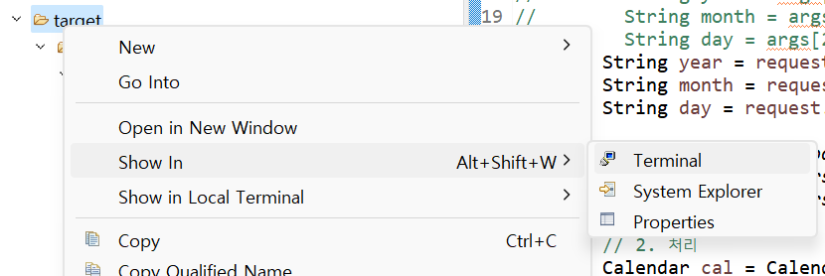
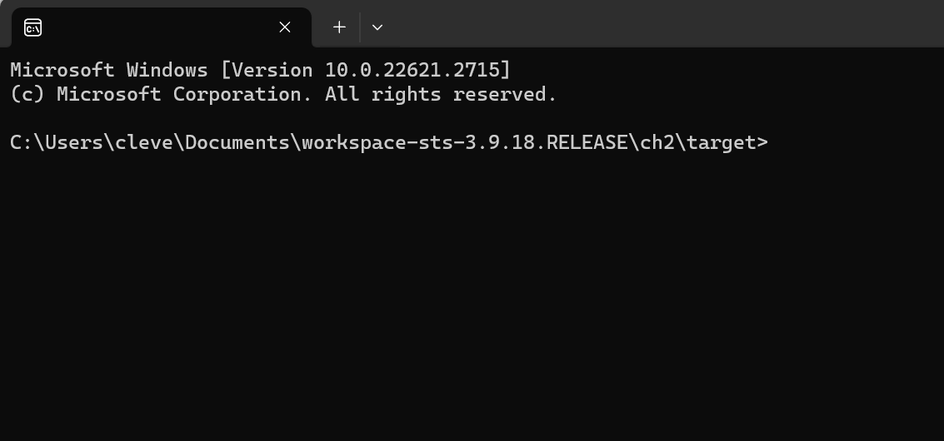
우클릭 > Show in > Terminal
그거 하면 우측 사진처럼 폴더 target경로의 터미널이 뜨게됨
class파일은 target에 저장되니, target에 해야 함
(sts 폴더 경로와 실제 파일 경로가 동일하게 돼있기 때문)

Slide 60
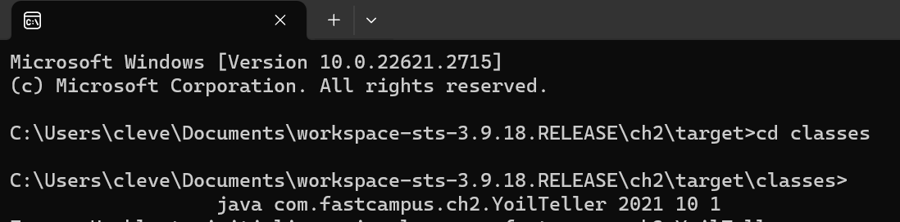
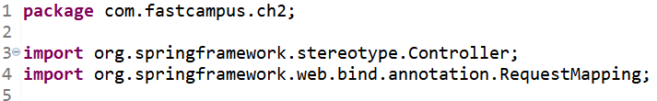
이미지로 조금 더 알아보자
cd classes로 classes폴더로 이동한다
그곳에 있는 class중, 패키지 이름까지 다 작성해 줘야 한다 java(고정) com.fastcampu.ch2.YoilTeller (매개변수_띄어쓰기로 구분) 패키지명은 해당 클래스파일 최상단에 있음

Slide 61
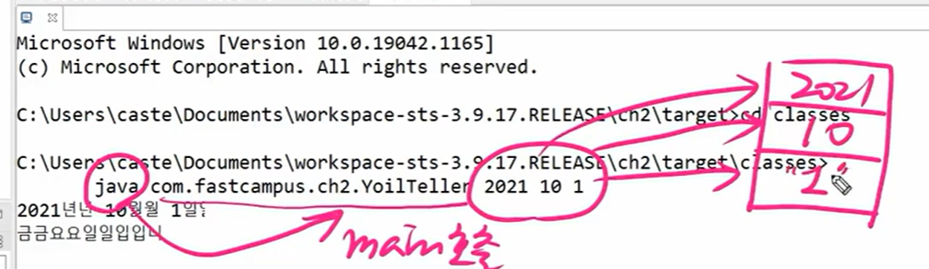
<해설>
java 인터프리터(번역기)가 옆에 있는 패키지 class를 Open함
뒤에 있는 매개변수를 args배열에 String 타입으로 담음

Slide 62
ch02-03 (07:00~09:00)
HttpServletRequest request 등장

Slide 63
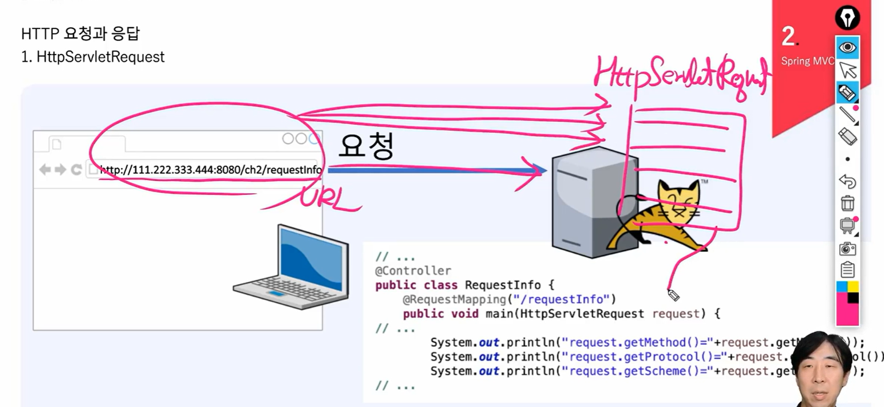
브라우저가 톰캣에게 사용자 요청 정보를 전달하는 방법은
위에서 설명한 특정 class에게 Terminal을 사용하여 매개변수 값을 주는 것과 같은 방법이다

Slide 64
URL 전송 (ip 보이죠? 브라우저가 해당 ip에 있는 톰캣에게 사용자 정보를 전달합니다)
톰캣은 Stirng[ ]이 아닌, HttpServletRequest라는 객체에 사용자 정보를 담습니다.
만약 사용자 정보를 사용하고 싶다? 그러면 사용자 정보를 사용하고자 하는 메서드의 매개변수 부분에 HttpServletRequest 객체를 넣어주면 됩니다. (그럼 요청정보 확인 및 사용 가능)
위 행위를 진행하면 사용자 정보를 컨트롤러에서 가져다 사용 가능한 것임

Slide 65
ip = 톰캣 위치
ch2/requestInfo … > 프로그램 위치
즉,
브라우저가 URL IP를 통해 톰캣을 찾고 사용자 요청정보를 전달함
톰캣은 URL이 전송한 요청정보를 HttpServletRequest객체에 담음
사용자 정보를 사용하고 싶다면 HttpServletRequest객체를 매개변수에 작성

Slide 66
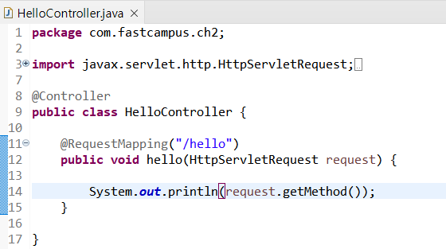
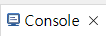
사용 예시
URL에서 /hello 검색이 일어나면 hello메서드가 실행
hello()메서드의 매개변수에는 HttpServletRequest객체를 사용했으니 해당 메서드 내부에서 사용자 요청정보 관람 가능
하나만 예시로 들어보자면 request.getMethod(); > 정보 요청 방법을 표시해주는 메서드야
HttpServletRequest 객체에 들어있는 기본 메서드이지.
>> 결과가 GET이 나온 모습

Slide 67
우리는 여태까지 String[ ] args에 값을 넣고 뺀다고 한다면
args[0] = “안녕”
args[1] = “잘가”
// 여태까지는 이런식으로 저장 순서에 관련돼서 값을 넣고 뺐었는데
HttpServletRequest를 사용하면 값을 빼내는 방법이 순서가 아닌 메서드를 사용하는 방법으로 달라진다
request.getparameter( ) << 이런식으로 HttpServletRequest 내부 메서드를 사용해야 요청 값을 뽑아낼 수 있다
즉, [0], [1]… 이런 식으로 값의 저장 순서가 아닌,
원하는 값이 담겨진 메서드를 호출해야 원하는 값을 뽑을 수 있다
파라미터를 뽑고싶으면 request.getParameter( )
스키마를 뽑고싶으면 request.getScheme( ) 이런식으로 말이다

Slide 68
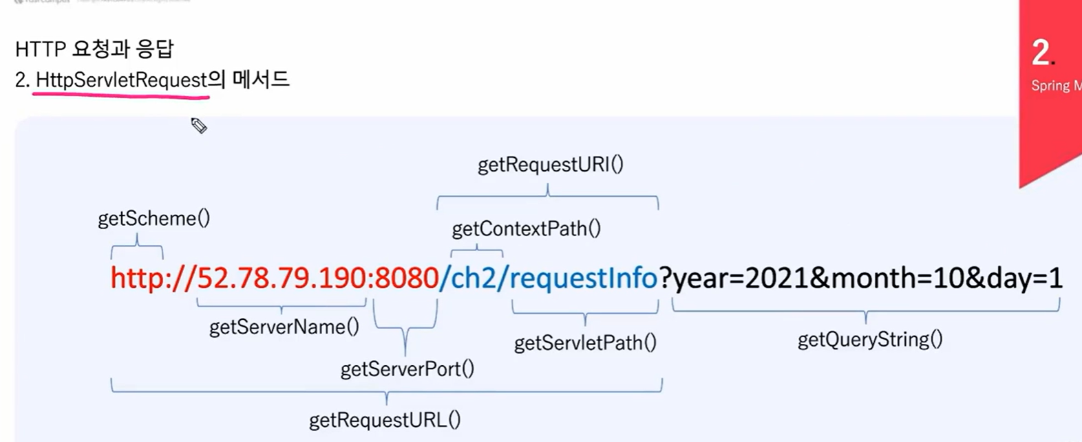
그래서 준비한 HttpServletRequest 객체의 메서드 모음집

Slide 69
request.getCharacterEncoding()// 요청 내용의 인코딩
request.getContentLength()// 요청 내용의 길이. 알수 없을 때는 -1
request.getContentType()// 요청 내용의 타입. 알 수 없을 때는 null
request.getMethod()// 요청 방법
request.getProtocol() // 프로토콜의 종류와 버젼 HTTP/1.1
request.getScheme()// 프로토콜
request.getServerName()// 서버 이름 또는 ip주소
request.getServerPort()// 서버 포트
request.getRequestURL()// 요청 URL
request.getRequestURI()// 요청 URI
request.getContextPath()=// context path
request.getServletPath()// servlet path
request.getQueryString() // 쿼리 스트링
request.getLocalName()// 로컬 이름
request.getLocalPort()// 로컬 포트
request.getRemoteAddr()// 원격 ip주소
request.getRemoteHost() // 원격 호스트 또는 ip주소
request.getRemotePort() // 원격 포트

Slide 70
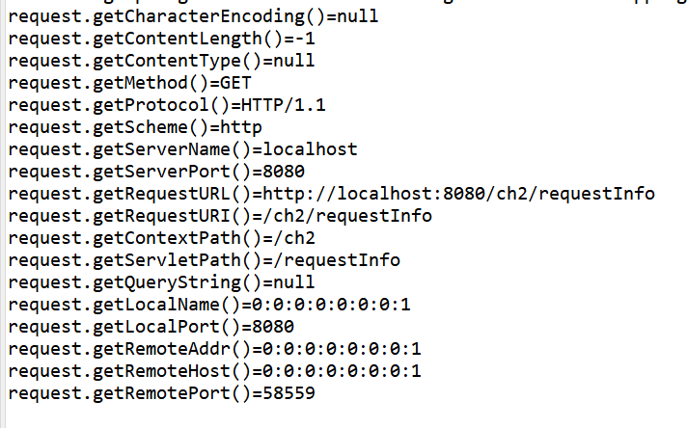
결과

Slide 71
ch02-03 (14:50~
쿼리 스트링?

Slide 72
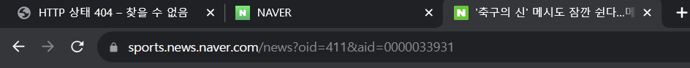
URL에서 ?뒤에 나오는 값들을 쿼리스트링이라고 불러
?앞은 경로를 의미하고
?뒤는 경로에 보낼 변수값을 의미하지 << 이게 쿼리스트링

Slide 73
아래 사진을 예시로 들면
물음표 앞에 나오는 Sports.news.naver.com/news는 파일(프로그램)의 경로를 의미하고

Slide 74
물음표 뒤에 나오는 Old=411&aid=00000033931은
Old라는 변수에는 411이라는 값을,
Aid라는 변수에 0000~~ 이라는 값을 넣어주겠다는 뜻이야.
즉, 쿼리 스트링이란 브라우저에서 프로그램에게 값을 전달할 때 사용
+
Url상에서 물음표 이후에 오는 문자들을 의미해

Slide 75
프로그램 상에서 사용자가 요청한 정보를 보고싶다?
그러면 URL과 맵핑한 메서드의 매개변수에 HttpServletRequest request를 넣고
프로그램 내부에 System.out.println(request.getParameter(“oid”)를 입력하면
결과는 411이 나오게 되겠지.

Slide 76
참고로 url에서 넘어온 값들은 문자열이기 때문에
데이터타입은 모두 String이라는거 참고!
이름에서 알 수 있듯, 쿼리 스트링 즉, 문자열이다
저 아래 사진의 oid의 값도 411이지만
데이터타입은 int가 아니라 String

Slide 77
쿼리 스트링은 변수=값 이렇게 돼있으니 참고
+
쿼리스트링의 값들은 &로 구분한다

Slide 78
ch02-03
쿼리스트링 값 불러오기

Slide 79
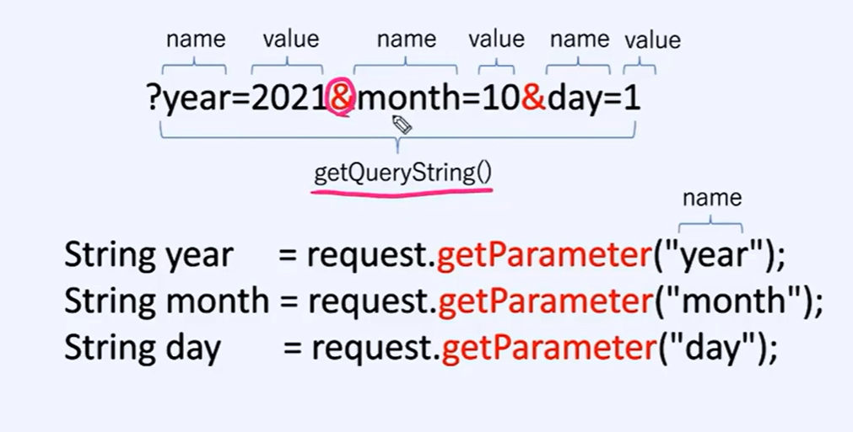
request.getParameter(year) = 2021

Slide 80
ch02-03(22:00~
HttpServletResponse 객체

Slide 81
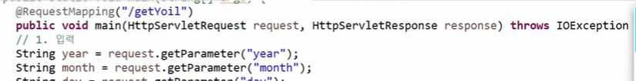
콘솔이 아닌 브라우저에 프로그램 결과값을 출력하기 위해 사용하는 매개변수
HttpServletRequest와 비슷하게 서버(WAS)에서 자동으로 생성해주는 객체 중 하나
이 또한 메서드의 매개변수에 넣어주어야 하며
사용하는 용도는 콘솔이 아닌
브라우저 즉, 사용자에게 출력값을 보여주기 위해 사용함
프로그램을 실행했을 경우 계속 404 났잖아?
하지만 HttpServletResponse객체가 있으면 이젠 브라우저에는 404가 아니라
클라이언트가 요청한 정보의 처리값을 브라우저에서 보여줌

Slide 82
이거 사용자에게 브라우저로 결과를 보여주려면 조금 복잡해짐
response.~~ 하고 html 기본 구조를 out.print( ) 이걸로 다 뽑아야 함
지금은 배우는 과정이라 그렇고, 나중에 더 좋은 객체을 사용하게 될 테니
브라우저에 결과를 표출시키려면
HttpServletResponse라는 객체를 매개변수에 넣어 사용해야 하는구나~ 정도만 알고 있으면 됨

Slide 83
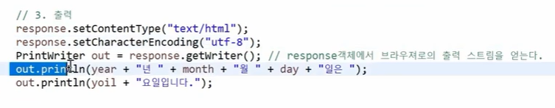
궁금해 할까봐 일단 가져옴
메서드에 HttpServletResponse 넣고
Response.메서드() 를 사용해서 인코딩 정보를 넣고
PrintWriter라는 객체를 인스턴스화 하여
PrintWriter객체를 사용하여 사용자 브라우저에 결과값을 출력함

Slide 84
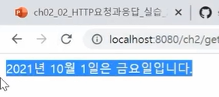
저거 실행하면 아래 사진처럼 결과가 나옴

Slide 85
사실 아래 그림이 복잡한게 아니긴 함

Slide 86
브라우저는 정보를 html로밖에 가져올 수 없는데
Java에서는 html문법이 없잖아
그래서 vscode에서 !+Tab 누르면 자동완성 되는걸
그냥 response.~~ 객체에다가 하나하나 적어줬을 뿐임

Slide 87
ch02-04
이미지 넣는 폴더

Slide 88
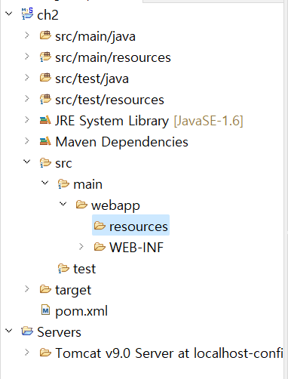
프레임 워크는 어떤 폴더에 어떤 파일을 넣어야 하는지 정해져 있다.
이미지 파일 (정적 리소스)는 webapp 아래 resources 폴더 내부에 넣어주어야 한다
그 이유는 다음 페이지에서 설명하는데

Slide 89
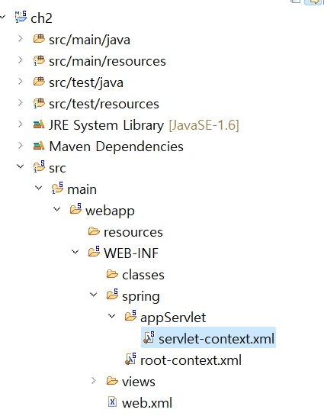
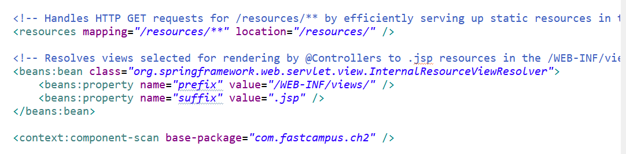
확장자 파일의 기본 위치설정은 servlet-context.xml에서 확인 가능하다
<프로그램 흐름도>
프로그램 실행
프로그램이 servlet-context.xml을 찾아서 확장자 별 root 디렉터리 경로를 확인
확인한 경로에 가서 프로그램 실행
물론, 해당 경로를 수정하면 정적 이미지를 넣는 위치를 바꿔줘야 한다

Slide 90
브라우저에서 주사위
보여지게 하기

Slide 91
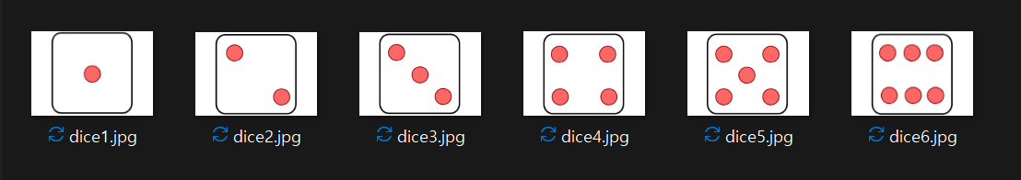
주사위 이미지를 다운로드 받는다.
https://github.com/castello/spring_basic/blob/main/ch2/dice.zip
다운로드 받으면 위와 같은 이미지가 쫘라락 나옴

Slide 92
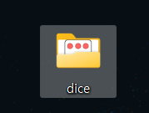

2. Dice폴더의 이름을 img로 바꾼다.

Slide 93
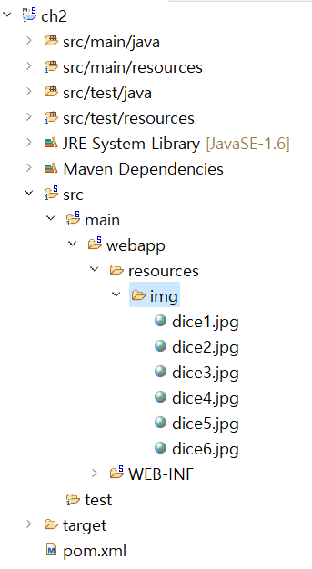
3. 복사해서 resource폴더 내부에 넣는다

Slide 94
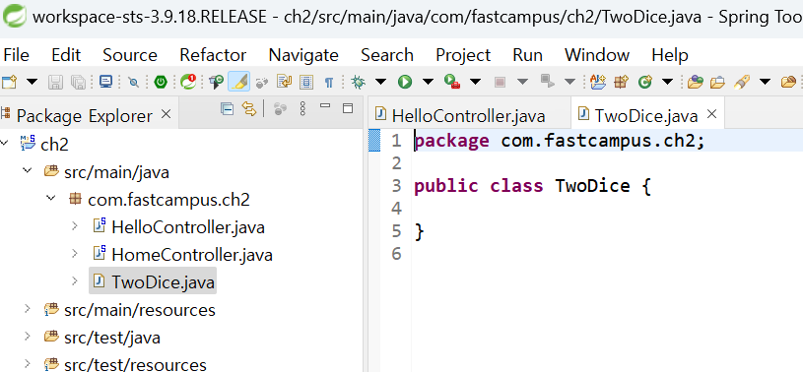
4. Controller를 생성한다 (컨트롤러 이름은 TwoDice.java)

Slide 95
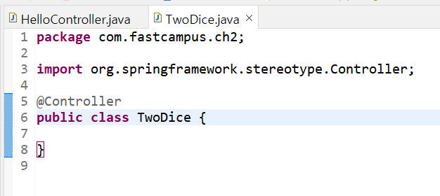
4. TwoDice 컨트롤러를 프로그램 등록한다 (@Controller)

Slide 96
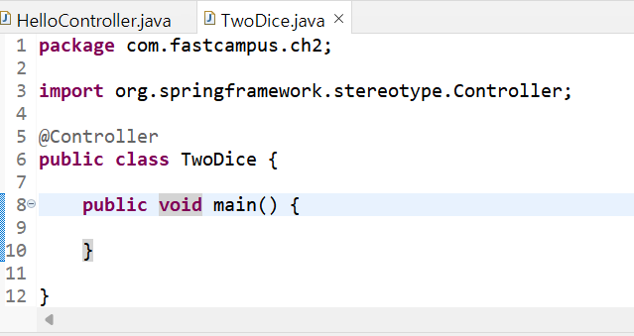
5. 메서드를 작성한다 (메서드 이름은 main) 형식 : public void main( )

Slide 97
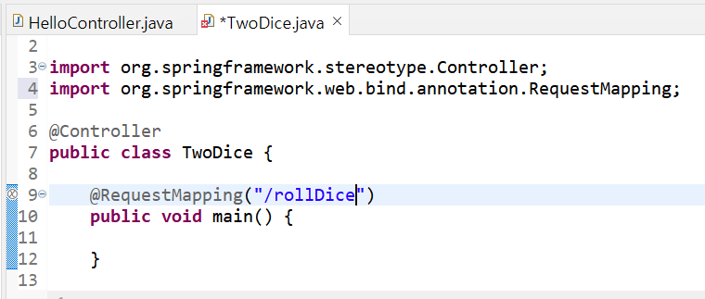
6. @RequestMapping을 작성한다
>> 맵핑될 URL은 rollDice로 하자
>> 이제 브라우저에서 rollDice라고 작성하면 main 메서드가 실행된다

Slide 98
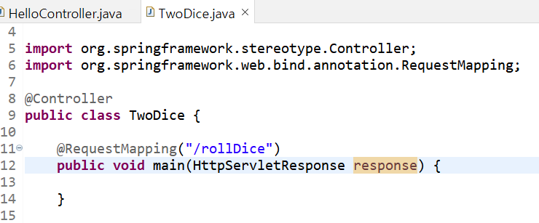
7. 브라우저에 보여줄 것이기 때문에 HttpServletResponse 객체를 매개변수로 넣어준다

Slide 99
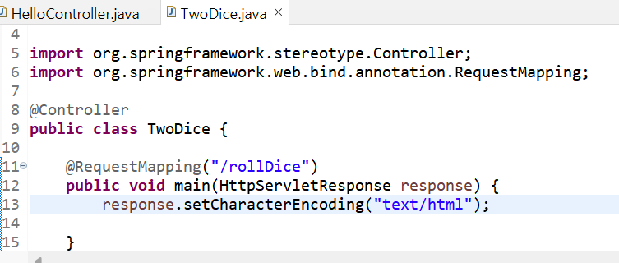
8. 우리가 원하는 결과를 브라우저에 표출할 거잖아?
그런데 브라우저는 html밖에 못 읽잖아?
그럼 지금 우리가 짜는 프로그램을 표현 방식을 html으로 바꾸어 주어야 해
어떻게 바꾸냐면, response 객체 내부에 있는 메서드를 사용하자
Response.setContentType(“text/html”)을 넣어줘

Slide 100

9. Html형식으로 보낸건 좋은데, 어떤 인코딩 방식을 사용할건지도 적어줘야해
이 또한 response객체 내부의 메서드 중 하나인
setCharacterEncoding()을 사용할거야.
>> 지금까지 vsCode로 따지면, DTD를 설정해 준거야
> !DOCTYPE

Slide 101

10. 브라우저에 보내기 위한 DTD설정이 끝났어.
이제 브라우저에 우리가 원하는 결과를
출력해주기 위해서 객체 PrintWriter를 사용할거야.

Slide 102

오류가 나는 이유는 Exception 처리를 안해줘서 그래.
PrintWriter는 IO 관련이니까
Throws IOException을 넣어주면 에러가 사라지는 모습

Slide 103

11. 이제 화면에 표현하기 위한 html 기본 구조를 작성하자 (아래처럼)

Slide 104

12. body안에 이미지 경로를 넣어주자 (html처럼)

Slide 105

끝!

Slide 106
주사위 모양 랜덤하게
보여주기

Slide 107
랜덤한 값을 뽑아오는 객체를 사용해야 해
랜덤한 값을 뽑아올 수 있는 메소드를 제공하는 객체는
Math객체이고 메소드 이름은 random() 이야
Random()은 static 으로 선언되어 있기 때문에
클래스에 직접 접근해서
메서드를 뽑아올 수 있어

Slide 108

1. 변수에 Math.ramdon()을 작성한다

Slide 109
Math.random( ) 의 기능은 0~0.99999999 사이에서 랜덤한 값을 불러와.
즉, 데이터 타입은 double이지
우리는 1~6 사이의 값을 가져올 것이기 때문에
(0~0.99999999) * 6 을 해줬어. 이 결과는 0~5.999999999 뭐 이렇게 나오겠지?
이 결과를 int 데이터 타입으로 형변환 해주면

Slide 110
0~5라는 값이 랜덤하게 뽑히게 돼
이후, 여기에 1을 더해주면
1~6 중에서 랜덤한 숫자가 뽑히게 되는거지.
그 값은 idx1과 idx2에 담기게 돼있어

Slide 111

이제 1~6 사이의 랜덤한 값을 호출할 수 있게 됐으니
2. 기존 작성된 경로의 dice1 / dice2에서 숫자 1,2를 지워줘

Slide 112

3. 삭제한 값을 idx1 / idx2 변수로 넣어줘

Slide 113

4. 이후 브라우저에 접속해서 localhost:8080/ch2/rollDice를 입력하면
랜덤한 숫자의 주사위가 보이게 되는 모습

Slide 114
웹 프로그래밍
별거 아니다

Slide 115
브라우저에게 요청을 받으면
그 결과를 html으로 브라우저에게 돌려주면 됨
이게 웹 프로그래밍

Slide 116
동적 리소스란?

Slide 117

아까 위에서 random()을 사용해서 브라우저 f5누를 때마다
주사위 모양이 바뀌게 만들었잖아?
즉, 프로그램 실행 시마다 결과가 달라지는 것을
동적 리소스라고 부르고

Slide 118

아래 같은 이미지 파일을 정적 리소스라고 부른다
>> 리소스 = 자원이라는 뜻

Slide 119
서버가 제공하는 리소스는 2가지 종류가 있다
정적 리소스 (이미지/css/js/html 등등)
동적 리소스

Slide 120
ch02-05
111 이라는 문자열을
숫자로 바꾸는 방법

Slide 121
Int aaa = Integer.parseInt(변수명);
Int 로 바꿀거니까 Integer 객체에 직접 접근하고
변경한다는 뜻의 parse + Int를 합쳐서
Int aaa = Integer.parseInt(변수명); 이렇게 쓰면 됨

Slide 122
ch02-05(4:30~)
Iterator 객체와 Enumeration 객체 차이

Slide 123
둘의 사용법은 비슷한데
Enumeration이 옛날에 만들어진 객체라고 한다.
이 둘의 사용 방법이라던가 차이점은
나중에 사용할 때가 오면 그때 공부하자
https://tiboy.tistory.com/481 << 참고 문헌
https://www.youtube.com/watch?v=k5qxJ53RYNc&t=5s << 유튜브 강좌
바로 정리하겠음

Slide 124
유튜브에서 공부
literator / Listlterator / Enumeration

Slide 125

컬렉션에 저장된 데이터를 접근하는데 사용되는 인터페이스
hasNext( )= 데이터 읽어올게 있는지 확인
next( ) = 데이터가 있다면 읽어옴
즉, 컬렉션에 저장된 데이터를 읽어오는데 사용하는 인터페이스이고
값이 있다면 while문을 사용하여 계속 읽어올 수 있으며
값이 없다면 null을 반환함
Iterator에서 사용하는 객체 (최신꺼_이터레이터)

Slide 126

Enumeration << 이 객체는 옛날꺼다.
최근에는 lterator 객체를 사용해서 알 필요는 없지만
종종 옛날 API를 사용할 때 Enumeration객체를 사용하는 경우가 있으니 일단 이미지는 가져오겠다
(메서드 명만 다르지, 하는 일/사용방법은 동일하다)
Enumeration에서 사용하는 객체 (옛날꺼)

Slide 127
컬렉션에 저장된 데이터를 접근하는데 사용되는 인터페이스
hasNext( )= 데이터 읽어올게 있는지 확인
next( ) = 데이터가 있다면 읽어옴
즉, 컬렉션에 저장된 데이터를 읽어오는데 사용하는 인터페이스이고
값이 있다면 while문을 사용하여 계속 읽어올 수 있으며
값이 없다면 null을 반환함
Iterator에서 사용하는 객체 (최신꺼_이터레이터)

Slide 128
유튜브에서 공부
컬렉션의 종류

Slide 129

Iterator 객체 << 이런걸 왜 쓰냐면
컬렉션에 저장된 데이터들을 가져오기 위해서이다
컬렉션의 종류는 아래와 같다
<모두 구조가 다르다>
List(arryList/Linked List)
Set - TreeSet
Map – hashMap 형식으로 저장됨
즉, 모든 컬렉션은 저장방법(구조)가 다르기 때문에 데이터를 읽어오려면
모두 다른 방법으로 읽어와야 한다.
하지만 Iterator객체를 사용하면 모든 컬렉션의 구조를 일체화 시키고
거기서 하나의 메서드만을 사용하여 데이터를 뽑아올 수 있다
메서드명 = hasNext( ) – 만약 옆에 값이 있다면? true or false로 반환
next( ) – a데이터 다음 값이 있다면 값을 출력함

Slide 130
유튜브에서 공부
iterator 사용방법 (6:30~)

Slide 131

각 컬렉션의 저장구조를 동일하게 만들고
그로 인해서 컬렉션 내부에 저장된 값을 하나의 메서드로 가져올 수 있게 하는 객체 iterator
이 객체의 사용방법은 아래와 같다
List list = new ArrayList( );
Iterator it = list.iteratior( );
while(it.hasNext( )) {
syso(it.next());
}
위에서 볼 수 있듯
내가 원하는 컬렉션 객체 하나를 만든다
만든 컬렉션 객체를 Iterator 객체로 변경시키고 사용한다

Slide 132

실습 예제

Slide 133
유튜브에서 공부
iterator를 두번 사용하고 싶다면?

Slide 134

실습 예제
결과

Slide 135

실습 예제
이거 it.next() 두번 썼는데
왜 결과가 1~5까지 한번만 나오냐면
iterator는 이미 처음부터 끝까지 읽었기 때문에
두 번째 while문에선 다음 값을 읽을 것이 없어서
반환값이 false가 나와 애초에 실행조차 되지 않는 것
결과 (동일)

Slide 136


실습 예제
그래서 만약 1~5까지의 값을 두번 출력하고 싶을 경우
Iterator 객체를 한번 더 생성해주어야 한다
Iterator 객체는 1회용
결과

Slide 137
유튜브에서 공부
(14:00~ 안봄)

Slide 138
ch02-05 (5:55~)
쿼리스트링으로 받는 변수의 이름이
모두 같을 경우

Slide 139

아래 사진보면 변수명은 year로 모두 같고, 값만 다르잖아?
이럴 경우 컨트롤러에서 year의 값을 모두 가져오려면
String[ ] yearArr = Request.getParameterValues(“변수명”)을 적어줘야 해

Slide 140

이렇게 작성하면 year에 저장된 값들을 배열로 받을 수 있어

Slide 141
ch02-05 (7:00~)
서버와 클라이언트 한줄정리

Slide 142
요청하는 쪽 = 클라이언트
응답하는 쪽 = 서버

Slide 143
ch02-05 (8:40~)
서버의 종류 나누는 방법

Slide 144

어떤 서비스를 제공 하느냐에 따라서 서버의 종류가 달라진다
예를 들면
이메일 서버
파일 서버
웹 서버 >> 브라우저로 받을 수 있는 모든 서비스를 제공받는다는 뜻

Slide 145
ch02-05 (10:00~)
1대의 pc에 여러 서버가 존재한다면
(port번호 존재 이유)

Slide 146

아래 사진과 같은 상황이겠지?
하나의 pc에 여러 서버를 두는거야.
(옛날에는 하나의 컴퓨터가 하나의 서비스를 담당했지만, 요즘은 pc성능이 좋아져서
하나의 컴퓨터가 여러 서비스를 동시에 제공함)

Slide 147
클라이언트는 111.22.33.44 ip를 브라우저에 작성해서 1대의 pc에 서비스를 요청할거야.
그런데 클라이언트가 Email서버에 요청을 하고싶다면 어떻게 접근해야 겠어?
이메일 서버가 있는 pc에 접근하려면 111.22.33.44 ip를 작성해야 하고
File서버에 서비스를 요청하려고 해도 111.22.33.44 ip를 작성해서 접근해야 하잖아

Slide 148

일단 정답은 ip만으로는 어떤 서버에 접속 하려는지 구분할 수 없어.
이 때 Port 번호를 사용하는거야

Slide 149
이메일 서버에 접속하려면 ip + 포트번호(25)까지 작성해 주는거야.
그러면 사용자는 브라우저 주소창에 111.22.33.44:25 >> 이렇게 작성해 주면
하나의 컴퓨터에서 동작하고 있는 여러 서버들 중
이메일 서버에 정확하게 요청을 보낼 수 있겠지
(각 서비스마다 기본으로 설정돼있는 포트번호가 있다 / 예를 들어, 웹 서버 port 번호는 기본적으로 80)

Slide 150
이게 이해가 어렵다면 예를 들어줄게.
너가 로지텍 키보드를 샀는데 고장났어
그럼 서비스센터에 전화를 걸겠지? (pc)
서비스센터에 키보드가 고장났다고 하면 해당 서비스 센터 직원이
키보드를 전문으로 담당하는 담당자에게 전화를 바꿔주잖아
이것과 같은 원리

Slide 151
ch02-05 (12:30~)
포트 하나에는 하나의 서버만
연결될 수 있다

Slide 152

서버와 포트 번호가 연결돼 있는 것을 바인딩이라고 불러.
Bind = 묶다

Slide 153
포트번호 하나에 하나의 서버밖에 바인딩 할 수 없어.
예를 들어, 25번 포트에는 이미 이메일 서버가 binding 돼 있는데
파일 서버도 바인딩 할 수 없는거지.

Slide 154
사용자가 25번 포트로 접근했는데 25번 포트에
2개 이상의 서버가 바인딩 돼있으면
컴퓨터가 어떤 서버와 클라이언트를 연결해줘야 하는지 알기 어려울거잖아?
그래서 하나의 포트에는 하나의 서버밖에 바인딩 할 수 없어.

Slide 155
ch02-05 (12:50~)
Listening? (리스닝)

Slide 156

포트 번호와 서비스를 묶는 것을 바인딩이라고 하고
서비스가 포트 번호에서 오는 요청을 기다리고 있는 상태 (실행중인 상태)를 리스닝이라고 해
예문으로 이메일 서버가 25번 포트를 리스닝 하고 있다고 표현하면 돼
바인딩 예문 >> 이메일 서버가 어떤 포트번호에 바인딩 돼있는지 알아야 한다 이런식으로

Slide 157
ch02-05 (13:20~)
잘 알려진 포트번호

Slide 158

Well Known Port Num = 잘 알려진 포트번호라고 불리는 포트 번호들이 있어.
0~1023 포트 번호를 잘 알려진 포트번호라고 부르는데
이 범위 안에 있는 포트번호들은 이미 예약이 돼 있어
어떤 포트번호는 어떤 서버와 연결할 것이다! 이런 식으로 말이야.

Slide 159
이미 예약되어 있기 때문에 다른 포트번호를 사용할 수 없어.
예를 들어, 이클립스에서 톰캣 서버에 포트번호는 8080 즉, 8000번때지?
이는 잘 알려진 포트 번호를 침범하지 않게 하기 위함도 있어.

Slide 160
또한, 포트번호는 무제한이 아니고 6만5천개 까지 사용이 가능해
즉, 0~65000 번호 사이 포트번호를 사용할 수 있다는 거지

Slide 161
ch02-05 (14:10~)
WAS란?

Slide 162

Web Application Server >> 웹 프로그램 서버인데
옛날에 was가 없을 때에는 만들어진 프로그램을 하나하나 사용자들에게 전달하고
만약 수정된 프로그램이 다시 만들어졌을 경우, 또 사용자 하나하나에게 수정된 프로그램을 전달했었다고 함
하지만 was가 생기면서 사용자가 직접 프로그램을 다운로드 해서 사용하는 것이 아닌
서버에 프로그램을 다운로드 받아두고
사용자가 서버에 접근해서 그 프로그램을 사용할 수 있게 해주는 것
즉, 프로그램을 was에 등록하고 브라우저가 호출할 시, 등록된 프로그램을 사용자에게 보여주면 되는것
(이러면 서버 하나의 프로그램만 변경하면 되는 이점이 있음)

Slide 163
ch02-05 (18:00~)
Tomcat의 동작 순서 및 내부구조
(한번 봤지만, 나중에 필요할때 또 보기)

Slide 164

클라이언트가 서버에게 요청을 했다.
(예를 들어 클라이언트가 8080포트로 요청을 했다

Slide 165
2. 톰캣은 미리 쓰레드를 준비해 둔다.
이를 쓰레드 풀 이라고 부르고
쓰레드 풀에 있는 쓰레드 중 하나의 쓰레드가
8080포트로 온 요청을 전달받는다

Slide 166

3. 쓰레드가 작업 내용을 들고 Service로 간다.
서비스에서는 어떤 프로토콜을 통해서 요청이 왔는지 확인하고
프로토콜 종류 파악이 종료되면
엔진으로 작업 내용을 보낸다
>> 서비스에서는 어떤 프로토콜을 통해 요청이 왔니? 를 확인한다.
>> http? / https? 이런거를 확인하는 작업을 Service딴에서 진행한다
>> Service 내부에 있는 Connector가 요청받은 내용이 어떤 프로토콜로 요청이 왔는지 확인하고

Slide 167

4. 서비스는 요청받은 작업을 엔진에게 넘기고
엔진(카타리나) 에게 요청받은 작업의 처리를 부탁한다.
(Host가 뭔진 모르겠음) >> localhost에서의 host같은데 나중에 찾아보고 공부하기

Slide 168
4. 엔진(카타리나) 내부에는 Host가 있고
(Host가 뭔진 모르겠음) >> localhost에서의 host같은데 나중에 찾아보고 공부하기

Slide 169

5. Host 내부에는 하나의 Context가 있다.
>> 이 Context 하나가 프로젝트 하나를 의미한다

Slide 170

6. 하나의 Context 즉, 프로젝트 안에는 서블릿들이 들어있다.
서블릿 = @Controller가 들어간 컨트롤러.java파일 하나를 의미한다.

Slide 171

총 정리하자면
<과정>
톰캣(서버) > 서비스 > 카타리나(엔진)
<하는 일>
Server = 요청 받기/쓰레드 할당
Service = 프로토콜 종류 확인
Engine(카타리나) = 요청 작업 처리 (Back)

Slide 172
STS 디버그 모드 사용법
-Break Point-

Slide 173

특정 코드 이전 까지만 프로그램을 실행하고 싶다면
디버그 모드 + Break Point 설정해주면 된다.
19번째 Line 이전 코드까지만 실행하고 싶다면

Slide 174

19번째 Line 마우스 우클릭 + Toggle Breakpoint 클릭해주면 된다

Slide 175

그럼 19번째 라인에서 이런 초록 동그라미가 뜨는데
디버그 모드로 프로그램을 실행했을 경우,
저 동그라이 이전 프로그램까지 실행되고
저 동그라미를 만나는 순간 프로그램이 정지된다.

Slide 176

이제 프로그램을 디버그 모드로 실행해주자
Server > 마우스 우클릭 > Debug 클릭

Slide 177

그럼 서버가 실행되는데 여기까진 뭐 동일하다
이처럼 그냥 서버를 기동할 때와 별 차이 없이 동작하는 모습

Slide 178


그런데 이후 이런 경고창이 뜬다
Debug 모드로 Perspective를 바꾸겠니? 라는 뜻이고
Switch를 눌러주면

Slide 179

STS Perspective가 Debug Perspective로 자동으로 바뀌면서

Slide 180

뭔가 이상한게 쟈라락 뜨는 모습 확인 가능

Slide 181

뭔가 이상한 이놈들을 하나씩 알아보자
여기 떠있는 놈들이 모두 쓰레드이고

Slide 182
서블릿(@Controller) 사용하다가 멈춘 쓰레드가 있으니 이를 열어보자

Slide 183

그럼 이렇게 나오는데
아래에서 위로 올라가며 읽어보자

Slide 184
저기 쓰레드 풀 보이지?
저기서 쓰레드한테 작업을 넘긴거다

Slide 185
저기 http11 보이지?
어떤 프로토콜로 요청을 받았는지 확인하는 거야.
어떤 프로토콜로 요청을 받았는지 확인하는 곳이
Service라고 했으니
옆에 Service가 보이는 모습

Slide 186
지금까지 Server > Service까지 갔으니
이제 엔진으로 가야겠지??

Slide 187
엔진 > Host

Slide 188
엔진 > Host > Context

Slide 189
배우진 않았지만 Filter라는게 있는데
서블릿을 처리하기 전에
전으로 처리하는
Init 같은 친구라고 생각하면 되고

Slide 190
이후 서블릿(@Controller)에 도착해서

Slide 191
TwoDice 메소드를 실행하는 중에 멈춘거임
즉, Debug모드로 실행하면
옆에 이상한 애들이 좌라락 뜨는데
이는 톰캣의 구동 순서를 나타낸 것이다
나중에 더 자세하게 공부할것이니
간단하게 보고 넘어가기!

Slide 192
참고로, 옆 부분에서 처음으로
Request와 Response가 만들어지고
저기서부터 쭈욱 Request와 Response가 전달되는 모습

Slide 193
Dispatcher Servlet

Slide 194
Dispatcher Servlet << 이게 뭔지는 모르겠지만
이게 @Controller의 메서드를 호출한다는 것 정도만 알아두라고 하시네요

Slide 195
ch02-06(0:00~)
톰캣 설정 파일 분석

Slide 196

톰캣의 주요한 설정 파일은 server.xml/web.xml 이렇게 두개라고 볼 수 있겠다.
Web.xml 파일이 2개인 이유는 아래 글을 읽어보면 알 수 있다

Slide 197

아래 사진처럼
STS에서도 Server 프로젝트를 클릭하면 여러가지 설정 파일들을 볼 수 있지만
저것들은 모두 복사본이고
원본은 실제파일로 이동하면 확인할 수 있다.

Slide 198

아래 경로에 있는 파일들을 복사해서
STS에다가 붙여넣은 이후 사용하는 것이다

Slide 199
참고로 STS 프로젝트에서 클릭해서 보이는 저것들은
복사본이기 때문에
이름을 바꾸든, 내용을 변경하든
원본 파일에는 영향을 미치지 않는다
영향 X

Slide 200

주의사항! Server 프로젝트 한정임
다른 프로젝트(ch2라던가 .. 직접 만든 프로젝트)들은
원본과 연동돼 있기 때문에
파일명을 바꾸거나 내용을 변경하면 원본에도 영향을 미침

Slide 201
저 빨간박스 안에 있는 파일들은 톰캣서버/conf/ 내부에 있는 파일들의 복사본이다
복사본을 사용하는 이유는 하나의 톰캣으로 여러 개의 프로그램을 돌릴 수 있다는 장점이 있기 때문이다.
톰캣 설정파일만 좀 바꿔주면 여러 개의 프로젝트를 돌릴 수 있다

Slide 202
톰캣 파일 분석
-server.xml

Slide 203

STS > Server 프로젝트 클릭 > server.xml 클릭

Slide 204


그럼 이렇게 나오는데 Source 클릭
그러면 오른쪽 그림처럼 Source로 나옴

Slide 205

다시 말하지만 server.xml은 서버 설정을 모아둔 파일임
아까 말한 binding / 엔진 / 서비스 / 서버 이런 설정들
다 여기서 진행함
1. 포트번호

Slide 206

2. 서비스

Slide 207
3. 커넥터
커넥터는 8080포트 + HTTP/1.1 프로토콜로 요청이 왔을 경우, 저 커넥터를 실행해라 라는 뜻

Slide 208

4. 엔진

Slide 209

이건 번외지만, 보안 관련 태그 >> Realm(렐름)

Slide 210
5. Host
>> Host에서 appBase경로를 설정한다. 일단 webapps 폴더로 돼있네
>> 그리고 unpackWARs 속성을 true로 줬기 때문에
>> WARs 파일을 webapps폴더에 두면
>> 톰캣이 압축 자동으로 풀어줌
>> 즉, WAR 파일 압축 자동해제 설정을 여기서 해줌

Slide 211
6. Context

Slide 212

총정리
>> Server.xml에 우리가 배운 서버/서비스/엔진 모두 들어가 있는 모습

Slide 213
톰캣 파일 분석
-web.xml

Slide 214

Web.xml은 두개라고 했지?
옆 사진을 보자
Server 폴더 내에 있는 web.xml은 전체 설정이고
Ch2프로젝트 내부에 있는 web.xml은 프로젝트 개별 설정파일
당연히 프로젝트 개별 설정파일의 web.xml이 우선적으로 적용됨
만약 전체 설정 web.xml에서 a=1이라고 했는데
개별 설정이 a=2라고 하면
a= 2 인거임

Slide 215

일단, Server 프로젝트 내부에 있는 web.xml부터 보자.
왜냐면 ch2프로젝트 내부에 있는 web.xml과
Server프로젝트 내부에 작성된 web.xml은 내용이 달라서 그래

Slide 216
Server프로젝트 내부에 있는 web.xml은 기본적인 설정이 들어있기 때문에 소스코드 line이 길어
하지만 ch2프로젝트 내부에 있는 web.xml은
커스텀 할 수 있는 내용만 가져오고 나머지 설정들은 Server프로젝트 내부에 있는 Web.xml을 참조하기 때문에
훨씬 간결하지

Slide 217
Server 프로젝트 내부의 Web.xml에서
서블릿 등록하는 태그 + URL 연결하는 태그가 있는데
이건 나중에 배워보자
일단 이미지만 …

Slide 218
옛날에는 서블릿 등록 / URL 연결을 web.xml에서 하나씩 작성해야 했지만
요즘은 어노테이션을 사용하여 간단하게 설정해 줄 수 있다.
web.xml 설정 = 어노테이션(@)
프로그램 등록 = Controller
URL연결 = RequestMapping

Slide 219
어노테이션(@)을 Controller나 뭐 이런곳 앞에 붙이는 이유를 풀어 설명하자면
Web.xml 설정을 어노테이션(@)으로 대신할거야~ 라는 뜻

Slide 220
ch02-07(00:00~)
프로토콜이란?

Slide 221

서로간의 통신을 위한 약속 / 규칙
즉, 주고 받을 데이터의 형식을 정의한 것
한글/일본어/중국어/영어 중 하나를 고르는 것과 같이
http/https/stp 이런식으로

Slide 222
ch02-07(03:40~)
http 프로토콜의 특징

Slide 223

Http는 Hyper Text Tramsfer Protocol
텍스트를 전송하기 위한 프로토콜
>> HTML으로 통신을 하겠다는 뜻이다
http프로토콜을 사용하여 요청정보를 보낼 경우, 실제로 아래 사진과 같은 형식으로 데이터가 전송된다

Slide 224
http프로토콜의 특징은 상태를 저장하지 않는다 (stateless)
이게 무슨 말이냐면, http요청은 1회용이라는 뜻이다
a라는 요청을 보냈을 경우, http는 이 요청내용을 수행한 후 바로 요청정보를 모두 버린다
즉, 저장을 안함
>> 이를 보완하기 위해서 만들어진 저장소가 바로 쿠키&세션 (이는 나중에 공부할 예정)

Slide 225
ch02-07(07:30~)
HTML에서 Header태그 내부에 대한 설명
듣다가 나중에 들어도 될 것 같아서 pass

Slide 226

대소문자 구분 x
헤더 내용 추가 가능

Slide 227
브라우저에서 서버로
정보가 담기는 과정

Slide 228

클라이언트가 주소창에 URL을 검색하기만 하면
클라이언트의 정보가 아래 ‘요청 메시지＇처럼 HTTP에 자동으로 담겨서
서버에게 전달된다

Slide 229
에러 페이지의 의미

Slide 230

200 = 성공
300 = 다른 URL으로 요청을 보내라
400 = 클라이언트 잘못
500 = 서버 잘못

Slide 231
서버 전송 메소드 차이
GET/POST

Slide 232

GET
읽기 전용
Body가 없음 >> 그래서 정보를 URL에다가 넣어서 서버에게 정보전달함
클라이언트의 데이터를 쿼리 스트링을 통해서 가져옴
쿼리 스트링을 통해서 정보를 가져옴 (그래서 소용량의 데이터 전달 - 7000자)
데이터 공유에 유리함
Url에 데이터가 노출됨
POST
읽고 쓰기 가능
정보를 HEADER가 아닌 BODY에 넣어 전달
글쓰기/로그인/회원가입 등에 주로 사용됨
포스팅(Posting) 하다는 뜻의 Post
포스팅 하다 = 글을 작성하다는 뜻
서버에 정보를 제공해야 할 때 post 메서드 사용
전송 데이터 크기 제한이 없음
크기 제한이 없어서 파일 올리거나 할 때 적합

Slide 233
Https와 http의 차이

Slide 234
http = 보안에 좀 약하고
https = 보안에 좀 강함

Slide 235
https = http + tls의 약자
tls = 암호화 프로토콜
즉, http로 데이터를 보낼 때 데이터를 암호화 까지 해서 보낸다
Post방식으로 데이터를 보낼 때 GET방식보다 안전한 이유는
단순히 정보를 쿼리스트링에 담느냐, 아니면 body에 담느냐의 차이가 아니라
HTTP로 보내느냐 HTTPS로 보내느냐의 차이

Slide 236
원래 HTTPS는 HTTP + SSL 이었지만
최신은 TLS로 바뀌었다고 한다
+
Tls = Transport Layer Security (전송 레이어 보안)
Ssl = Secure Sockets Layer (보안 소켓 레이어)
L = 레이어
S = 보안

Slide 237
브라우저에서
요청/응답 HEADR 확인하는 방법

Slide 238

브라우저 접속
내가 만든 프로그램 실행
F12누르고 > NETWORK 클릭

Slide 239

4. Name에서 보고싶은 파일 하나 누르고
5. 우측 Header 클릭

Slide 240

6. 그러면 요청/응답 헤더에 무슨 정보가 담겨왔는지 확인 가능

Slide 241

7. 그리고 옆에 버튼 누르면 http 요청 정보 그대로 보여줌
소스코드 형식으로 보여줌

Slide 242
프로그램 상에서
Post응답하는 방법

Slide 243
Html에서 <form>을 사용해야 함
>> 여기에 전송 메소드 설정하는 속성이 있는데
<from method=“POST”> 뭐 이런식으로 해서
<from> 내부에다가 클라이언트에게 응답할 정보들을 넣어줌

Slide 244
텍스트 파일과
바이너리 파일의 차이

Slide 245

텍스트 파일 : 문자만 저장돼 있는 파일
바이너리 파일 : 문자와 숫자가 저장돼 있는 파일

Slide 246
텍스트 파일과
바이너리 파일을
구분하는 방법

Slide 247

대표적인 텍스트 편집기 = 메모장
어떤 파일을 메모장으로 열었을 경우
읽기 어려우면 바이너리 파일이고
읽을 수 있으면 텍스트 파일이다

Slide 248
텍스트 파일과
바이너리 파일이
정보를 읽어들이는 방법 차이

Slide 249

바이너리 파일 = 문자는 문자로 / 숫자는 숫자로 읽음
텍스트 파일 = 뭐든지 문자로 바꿈
>> 즉, 만약 숫자가 있으면 문자로 바꾸는 변환 작업이 들어감

Slide 250
대표적인 바이너리 파일

Slide 251
이미지/동영상

Slide 252
MIME란

Slide 253
Multipurpose Internet Mail Extensions의 약자
어떤 용도로 사용되냐면

Slide 254
브라우저는 html밖에 못 읽잖아
그런데 우리는 어떻게 이미지/동영상 등을 볼까?
>> 이미지 / 동영상 = 바이너리 파일이라 브라우저는 못읽는게 맞음

Slide 255
정답은 전송하고자 하는 파일의 앞에 파일 타입을 적어주는 것이다
Text/image/audio 등등 … << 이게 MIME
쉽게 설명하면 DTD와 같은 것 (!DOCTYPE)

Slide 256
어떻게 넣는지 설명해줄게
사실 기존에 이미 사용을 했었다.

Slide 257
아래 이미지에서 text/html << 이 부분이 MIME(마임) 이다.
앞으로 전송될 프로그램의 데이터 타입을 명시해 주는것인데
TEXT << 이게 타입이고
HTML << 이게 서브타입이다
(타입/서브타입)

Slide 258
브라우저가 프로그램을 읽어 들이는 와중에 저 문구(MIME)를 만나면
아! 이 다음에 올 문자는 text/html 형식으로 오는 것이겠구나! 하고 인식하고
브라우저는 HTML 문자를 읽을 준비를 해 .
그리고 예정대로 HTML 문자가 오면
글자가 깨지거나 하는 문제 없이
HTML방식대로 문자를 읽어들이지

Slide 259
만약 아래 MIME부분에 text/html이 아닌 image/bmp << 이런 MIME을 넣게 된다면
아래에 작성된 out.println(<html>) << 이런 HTML 관련 태그를 읽지 못하고
글자가 깨져 들어가게 될 것이다.

Slide 260
즉, 서버가 브라우저에게 응답값을 출력시켜 주기 이전에
브라우저게에 “지금부터 너가 보게 될 파일들의 데이터 형식은 XX이야!” 라고 명시해 주는 것과 같다
아래 이미지는 “브라우저야, 지금부터 너가 보게 될 파일은 TEXT/HTML형식이야!“ 라고 말해주는 것

Slide 261
여태까지 설명해서 알겠지만
MIME를 잘 설정하면
브라우저에서도 이미지/동영상 등을 볼 수 있다.
>> MIME 목록표는 ch02.08 / 8:00 이거 보고 나중에 캡쳐해서 집어넣기

Slide 262
Base64

Slide 263
인코딩 방법중 하나로
64진법을 Base64라고 부름
2진법 = Base2 = 0/1 (2개)
8진법 = Base8 = 0~7 (8개)
10진법 = Base10 = 0~9 (10개)
….

Slide 264
그래서 Base64 = 64진법을 의미함
이는 a~z / A~Z / + / “/” 이렇게 총 64개의 문자를 숫자로 표현 할 수 있고
이런 점 때문에 바이너리 파일을 텍스트 파일로 바꿀 때 사용된다

Slide 265
이와 비슷한 ASCII코드/UTF-8 뭐 이런 것들도 있는데
위에서 말한 모든 인코딩 방식들에 필수적으로 들어가는게 Base64 << 이게 근본
다른 인코딩 방식을 사용하면
운영체제 혹은 언어에 따라 문제가 발생할 수 있지만
Base64를 사용하면 문제가 발생할 일이 없음
한국어 > 아랍어로 인코딩 해도
Base64에서는 깨지지 않음

Slide 266
인코딩 종류

Slide 267
여러가지가 있겠지만,
Base64 혹은 MIME 방식이 있다.
바이너리 파일을 텍스트 파일로 변경하는 곳
혹은 그 반대에 경우에 사용된다

Slide 268
ch02_09

Slide 269
ch02-09(00:00~)
MVC

Slide 270

MVC이란 Model / View / Controller의 약자로
관심사의 분리를 뜻한다.
MVC가 세상에 나오기 전에는,
파일 하나에 모든 기능들을
때려박았다.
옆 사진처럼 . . .
보통 프로그램의 동작은
크게 3가지로 이루어지는데
입력
작업
출력
이를 하나의 메서드가 아닌
여러 메서드로 분리하는 것이
MVC모델이다.

Slide 271
만약 MVC모델을 잘 적용했다면
옆 사진의 main메서드는 3개로 분리될 수 있을것이다. >> 관심사의 분리 / 이것이 MVC 모델이다
프로그래밍을 잘한다
=
코드의 분리를 잘한다

Slide 272
ch02-09(02:00~)
OOP의 5대 설계 원칙

Slide 273
OOP = Object Oriented Programming의 약자로써
객체 지향 프로그래밍을 OOP라고 하는데
OOP 5대 설계 원칙을 준수하여야
수준 높은 객체지향 프로그램을 짤 수 있다.

Slide 274
OOP 5대 설계 원칙을 SOLID라고 하는데
SOLID(솔리드) 또한 5가지 원칙의 첫 글자를 따서 만든 이름이다.
첫 번째 글자인 S는 SRP의 약자로써
SRP = 단일 책임의 원칙을 의미한다.

Slide 275
단일 책임의 원칙이란
하나의 메서드는 하나의 작업만을 수행해야 한다는 뜻이다.
예를 들면
a메서드는 먹기 기능만을 구현하고
b메서드는 싸기 기능만을 구현해야 한다는 뜻
아래 사진은 OOP 설계원칙 첫 단계인 SRP(단일 책임 원칙)을 지키지 않은 예시
main이라는 메서드 하나에 입력/출력이 같이 있는 모습

Slide 276
ch02-09(4:00~)
관심사의 분리

Slide 277
OOP 설계를 잘 하기 위해서 해야할 것은 관심사의 분리이다
관심사의 분리는 보통 아래와 같다
관심사의 분리
자주 변하는것(common) / 자주 안변하는 것(uncommon)의 분리
공통(중복)코드 (같은 작업을 하는 코드)의 분리
보통 위와 같이 3개의 관심사를 분리시켜 놓는다.
관심사를 분리시킨다 = 하나의 메서드에는 하나의 기능만을 구현할 것

Slide 278
ch02-09(8:50~)
관심사(입력)의 분리

Slide 279

옛날에는 첫 번째 그림처럼 썼고
조금 옛날에는 request에 접근하는 것이 아닌, 필요한 변수를 매개변수에 String 타입으로 넣어서 사용하고
요즘에는 스프링에서 타입변환까지 자동으로 해주기 때문에 세번째 그림처럼 사용 가능함
즉, 매개변수에 입력값을 넣음으로써 코드 상에서 입력 부분을 지워버릴 수가 있어짐

Slide 280
ch02-09(12:20~)
관심사의 분리 도중 문제 발생
해결방법은?

Slide 281

MVC 모델 도입 이전에는 하나의 메서드에 여러 기능을 넣었기 때문에
변수의 값이 보존되어 사용할 수 있었는데

Slide 282

MVC 모델을 적용해서 메서드 하나에 하나의 기능만을 넣으면
다른 메서드로 변수 값이 전달이 안됨 (지역변수니까)

Slide 283
이럴 때 Model 이라는 객체를 생성해서
변수의 값을 Model 객체 내부에 넣어 주는거야
(Model 객체는 어떤 친구가 자동으로 생성해줌)
(나중에 배움)
즉, a메서드에서 사용한 변수 값을 b메서드로 전달하려면
a메서드의 사용한 변수값을 Model에 저장한 뒤
b에게 Model 객체를 전달해서 b에서도 a메서드의
변수를 사용 가능하게 만드는 것
즉, View와 Controller에서 사용된 변수를
Model이라는 객체를 통해 다른 화면에서 사용 가능하게 하는 방법

Slide 284
ch02-09(12:20~)
입력을 담당하는
DispatcherServlet

Slide 285

방금까지 진행한 이론은 입력 부분만 따로 분리시킨 것. (아래 그림처럼)

Slide 286

하지만 이제는 처리와 출력 부분도 따로 분리시켜 줄 것이다.
그 결과가 바로 아래 그림
아래 그림에서 요청 정보를 처음 받는 곳을 입력 부분 즉, DispatcherServlet이라고 한다
(이름만 알아둬/하는 일은 천천히 배울것이다/가장 중요한 친구이다)
(이 친구가 Model객체도 만들어주고 String을 int타입으로 변환도 해주는 친구이다)

Slide 287

DispatcherServlet은 MVC 모델의 중앙 부분에 위치해 있음
첫 번째로 요청 정보를 받은 DispatcherServlet(입력단)은 정보를 객체에 담아서 Controller에게 전달한다
(Model/HttpServletRequest등등… 여러 객체에 요청정보를 담아서 전달)
그러면 Controller는 전달받은 요청정보를 처리하고
처리한 결과를 객체에 저장해서 다시 DispatcherServlet에게 전달한다 (보통 Model객체에 저장)
그럼 DispatcherServlet는 처리 결과가 담긴 Model객체를 view에게 전달해서 view에서 결과값이 보여지게 함

Slide 288
DispatcherServlet은
1. HttpServletRequest (요청정보 저장소)
2. HttpServletResponse (응답결과 저장소-그런데 이거 Model나오면서 필요 없어진듯 - Model이 이 역할 다해줌)
3. Model객체를 (결과 저장소)
자동으로 생성해줘.

Slide 289
Model객체 (결과 저장소)에 대해서 조금 더 설명하자면
여기에는 Controller에서 처리한 변수들의 결과를 Key:value 형태로 저장함
Model객체에 값을 저장하는 방법은 아래와 같음
메서드 매개변수에 Model model을 선언
model.addAttribute(“키”:값); 선언
끝

Slide 290
HttpServletRequest 혹은 HttpServletResponse을 사용하려면 어떻게 해줘야 했어?
Controller의 메서드의 매개변수로 넣어줘야 한다고 했잖아?
Model객체 또한 마찬가지야. 사용하려면 메서드 내부에 매개변수로 넣어주어야 해

Slide 291
그럼 Model객체의 역할은 뭘까? (결과 저장소) >> 알기 쉽게 더 설명하자면
아까 이야기 했듯이, A메서드에서 작성한 변수 a의 값을 Model객체에 담고
B메서드에서 Model객체를 사용함으로써 A메서드에서 작성한 변수 a의 값을 동일하게 사용 가능하게 해
즉, 기억장치 / 변수의 값을 담아 다른 화면에 전달하는 역할을 하는거야

Slide 292
Model객체는 값을 Key : Value 형태로 저장하기 때문에
Model 객체 내부에 값을 넣어줄 때에는
Model.addAttribute(“값”,value) << 이런 식으로 넣어줘야 해
아래 빨간박스 확인

Slide 293
이렇게 Controller(확장자 java) 에서 Model 객체를 사용해서 year라는 변수에 만약 1이라는 값을 넣었어.
그러면 Model 객체 내부에서는 year = 1 이렇게 돼있을 거고

Slide 294
Return을 사용해서 yoil.jsp로 값을 전송하라는 명령을 하면

Slide 295
그 정보는 첫 번째로 DispatcherServlet으로 이동하게 되고
DispatcherServlet은 return값이 yoil.jsp인것을 확인하고 Model객체를 yoil.jsp에게 전달해
DispatcherServlet은 Model객체를 yoil.jsp에게 전달하게 되고
yoil.jsp에서는 담긴 값(year = 1…)들을 확인할 수 있게 되는거지
즉, Controller에서 Model객체에 값을 담고 return으로 특정 jsp에게 보내면 jsp에서도 Model저장소에 접근하여
변수를 꺼내볼 수 있음

Slide 296
그러면 (view)jsp에서도 year이라는 변수를 사용했을 때
Year 내부에 있는 값 1을 가져와 사용할 수 있는거야

Slide 297
ch02-09(21:45~)
PDF/EXCEL/CSV 中 사용자가 원하는
양식으로 보여주는 방법 설명

Slide 298
ch02-10(01:10~)
HttpServletRequest 객체 사용 안하고
직접 변수 받기 + 이렇게 하는 이유

Slide 299
아래 사진처럼 HttpServletRequest객체를 사용해서 변수를 받아도 되는데

Slide 300
이렇게 변수에 직접 접근해서 값을 받을 수도 있다.

Slide 301
쿼리 스트링에서 ?year=11&month=22 뭐 이런식으로 작성돼 있겠지?
이 변수들에 직접 접근해서 값을 가져오는 거야.

Slide 302
그런데 URL 쿼리스트링에서 가져온 값은 데이터 형식이 String이라고 했잖아,
그런데 왜 데이터 타입을 INT로 쓰는 것이 가능하냐면
“123” 뭐 이런 숫자 형식의 문자열 혹은 그 반대에 경우는
DispatcherServlet이 상황에 맞게 자동으로 형변환을 시켜줘
즉, DispatcherServlet이 매개변수의 데이터타입을 확인하고
변경할 수 있는 경우라면 자동으로 변경해주는 것임

Slide 303

이런식으로 메서드의 매개변수에다가 HttpServletRequest 객체를 사용하지 않고
변수에 직접 접근해서 값을 가져오면 아래와 같은 작업이 사라지게 되겠지
HttpServletRequest 객체에 접근해서 값을 가져오고
String 데이터 타입을 int로 바꿔주는 작업이 사라짐 (형변환 작업)
개발자가 원하는 변수만을 가져오기 때문에 작업량이 줄고
코드가 훨씬 간결해진다는 말이야
(year,month,day를 매개변수로 가져온 이유는 프로그램 내부에서 필요한 변수이기 때문)
참고로 매개변수로 year라고 했으면 해당 메서드 내에서 year변수의 값을 가져오려면
그냥 year를 치면 year값이 나옴 (뭔말인지 알지?)

Slide 304
ch02-10(02:20~)
@RequsetMapping(“값”)
값은 중복되면 안된다

Slide 305
당연한 말이겠지만 URL맵핑값이 중복되면 안돼
충돌난다
RequestMapping(“값”)에서 값은 하나여야 해
예를 들어,
사용자가 URL에 AAAA라고 쳤다
WAS가 AAAA와 맵핑된 프로그램을 찾는다
와! AAAA가 2개네? 그러면 WAS는 어떤 프로그램을 사용자에게 보여줘야 할까?
>> 이렇기 때문에 프로그랭 등록을 하는 @RequestMapping의 값은 중복되면 안됨

Slide 306
ch02-10(02:20~)
쓸일이 있을까?
캘린더 소스코드

Slide 307

// 2. 처리
Calendar cal = Calendar.getInstance();
cal.set(year, month - 1, day);
int dayOfWeek = cal.get(Calendar.DAY_OF_WEEK);
char yoil = " 일월화수목금토".charAt(dayOfWeek); // 일요일:1, 월요일:2, ...
결과

Slide 308
ch02-10(05:50~)
EL?

Slide 309

확장자 jsp에서 ${ } 이런 식으로 돼있는 부분을 EL태그라고 하는데
Expression(표현) Language의 약자이다
Jsp(View)에서 Model 객체가 가지고 있는 값이
들어갈 수 있도록 해주는 문법이다
$ { } << 이걸 jsp가 발견하면
Jsp는 Model객체에 접근해서 ${ } 내부에 있는 변수명을 확인하고
그 이름에 맞는 값을 가져온다 (key:value)
>> Model객체에 접근해서 ${변수명}과 동일한 변수명을 찾고, 값을 가져와 view에 출력함

Slide 310
ch02-10(05:50~)
Controller에서 View(jsp)로
이동하는 방법

Slide 311

@RequestMapping과 연동된 메서드 마지막 부분에
이동하고 싶은 jsp파일의 이름을
Return + jsp 파일명으로 같이 적어준다.
이 메서드가 끝나면, yoil.jsp로 이동해 라는 뜻이다

Slide 312
ch02-10(07:30~)
메서드 반환타입 정하는 방법

Slide 313

return 하고 뒤에 jsp명을 적는것 알지?
jsp명을 “ “ << 따옴표 안에 넣잖아?
“ “ << 이거 뭐야 String이잖아
그러면 반환타입? 당연히 String

Slide 314
ch02-10(09:10~)
!isValid(변수명)

Slide 315

isValid << 이거 유효성 검사라고 하는데 (isValid = 값이 있다면)
만약, 개발자가 원하지 않는 상황이 일어났을 경우 대처방안을 강구해야 함
위와 같은 yoil프로그램에 경우,
year, month, day중 값이 하나라도 null 인것이 있다면 이를 에러로 치부하고
True를 반환하여 에러 발생 >> 그리고 에러 페이지로 보내버림
이런 유효성 검사는 모든 프로그램마다 반드시 들어가야 하며
isValid라는 메서드는 존재하지 않는 메서드이므로 추후 만들어야 함.
만드는 방법은 나중에 설명예정

Slide 316
ch02-10(09:50~)
내가 작성한 프로그램 메서드로 추출하기

Slide 317

내가 작성한 코드 드래그
Refactor
Extract(추출하다/뽑다) Method 클릭

Slide 318


메소드 이름 적어주고 ok 누르면
내가 만들었던 프로그램과 동일한 기능을 가진 메서드가 private으로 자동 생성됨

Slide 319
ch02-10(10:50~)
isValid 메서드 만들기

Slide 320


isValid라는 메서드는 애초에 없는 메서드이니까 마우스 올려두면 위와 같은 화면이 뜸
Create 누르면 바로 메서드가 생성됨 (아래 사진처럼)

Slide 321
그런데 이 강의에서 isvalid 이거 정의를 안해줌 ;;
나중에 정의해주면 그때 확인하기

Slide 322
ch02-10(12:10~)
화면에 ë…„ ì›” ì¼ì€
이런식으로 글자가 깨질 경우 해결방법 1

Slide 323


위 사진 한글만 깨져 보이는 모습
이를 해결하기 위한 첫 번째 방법 >> jsp파일 맨 위에다 인코딩 정보 넣기
<%@ page contentType="Text/html;charset=utf-8" %>
이거 넣으면 해결됨
인코딩 관련 해결방법은 추가될 때마다 넣을예정

Slide 324
ch02-10(13:20~)
Model객체를 사용하여 view에
변수값 뿌리기

Slide 325

아래처럼 잘 작성했다고 하더라도

Slide 326

브라우저에서 띄워보니 year / month / day / yoil 값이 안들어온 모습

Slide 327
이유는 Model객체를 매개변수에 넣지 않아서 발생한 원인인데
Model객체를 사용하지 않다보니, jsp에서 EL태그를 사용해서 Model객체에 접근한다고 하더라도
꺼낼 변수가 없어서 값이 안나오는 것임

Slide 328

이럴 경우 Controller와 맵핑된 메서드의 매개변수에
Model model 객체를 넣어주고

Slide 329

Model 변수에다가 값들을 넣어줘야지
Model.addAtrribute(“key”, 변수명) 이런식으로
>> 이러면 화면에서도 잘 보일거야
>> 중점은 브라우저에 값을 전달하려면 java에서 Model객체를 사용해야 한다는 것!!

Slide 330
ch02-10(15:30~)
Spring에서 View의 경로를
설정하는 파일 – servlet-context

Slide 331

Prefix 검색하면 나옴
Servlet-context.xml 파일에서
@Controller 에서 반환하는 return 파일명의
경로 / 확장자를 생략 가능하게 해주기 때문에
Controller에서 return값에 jsp명을 줄 때
뒤에 확장자 .jsp를 안붙여도 yoil이라는 jsp를 찾아갔던 이유임

Slide 332
Pom.xml

Slide 333
Pom.xml 파일을 수정할 경우
Maven Update 필수로 진행해 주어야 오류가 안남
모든 프레임워크가 마찬가지겠지만 안정적이지 않아서
오류가 났을 경우 개발자가 아니라 프레임워크가 문제가 있는지 확인해 봐야한다
Maven Update / clean / 오류난 소스코드 지웠다 동일하게 작성해보기 등등 .. .

Slide 334
Pom.xml = maven설정파일

Slide 335
Ch02-11강 (0:20~)
Spring MVC패턴의 동작 원리
pass

Slide 336
Ch02-11강 (6:00~)
매개변수 이름 저장하기
(JDK 버전 변경방법)

Slide 337


버전이 1.8 이상이어야
Parameter 저장기능 활성화 가능
우리는 jdk11을 사용하니까
11로 변경하고
체크하면 됨
그런데 이건 전체적인
jdk버전을 변경하는 방법이고
이후, 프로젝트 개별 또한
jdk를 변경해야 한다

Slide 338

프로젝트 전체 jdk버전을 변경했지만
기존에 만들어져 있던 프로젝트의 jdk버전은 아직 1.6인 모습
프로젝트의 개별 jdk버전은 pom.xml에서 설정 가능하다.
이후 설명에 자세하게 작성 예정

Slide 339
Ch02-11강 (7:50)
Pom.xml에서 EL 사용하기

Slide 340

Pom.xml 에 작성된 한 부분이다.
아래 사진은 개별 프로젝트의 jdk의 버전을 관리할 수 있는 태그 <java-version>이다.
<java-version>태그의 버전을 변경하면 개별 프로젝트의 jdk버전이 변경된다.
jdk의 버전을 변경하는 이유는 jdk의 버전에 따른 신기능을 사용해야 할 경우 변경해야 한다
추가적으로 아래 java-version 태그를 보면
저 부분을 pom.xml 내부에서만 EL태그를 사용하여 다른 곳에 적용할 수 있다

Slide 341

아래처럼 돼있던 것을

Slide 342

아래 사진처럼
>> 저렇게 해주면 위에 <java-version>쪽만 수정해주면
>> 아래 EL태그들은 자동적으로 수정된다
sourc태그와 target태그 모두 적용해야 한다
추가로 pom.xml을 수정하면
프로젝트 maven update해야한다
하는 방법은 쉬우니 굳이 그림을 넣진 않겠다

Slide 343

pom.xml 변경, 메이븐 업데이트를 진행하니
jdk 버전 1-6에서 11으로 바뀐 모습

Slide 344
ch02-11 (11:30)
Spring이 메서드의 매개변수를
얻어오는 방법 2가지

Slide 345
Reflection API (- parameters 옵션)
>> 이거 시도하다가 실패하면 classFIle을 찾아봄
>> 이건 java8 / jdk1.8버전 이상에서만 사용 가능 (프로젝트 버전이 낮으면 이거 사용불가능)
2. Class File
> 사용하는 방법 = ch02.11 (5:00~)

Slide 346
Spring에서 확장자 class파일 찾기

Slide 347

원래같으면 프로젝트 내부에서 확장자 class파일을 찾을 수 없다
사진처럼

Slide 348
그런데 이걸 찾게 해주는 방법이 있는데

Slide 349


Slide 350
Class파일 더블클릭하면
Not found 뜨는데?

Slide 351

정상임
원래 class파일은 바이너리 파일이기 때문에
우리가 못읽음

Slide 352
그리고 아래에 보면
바이너리 파일을 잘 해석해서 우리한테 보여줌

Slide 353


+ 실제 경로도 같음

Slide 354
ch02-11 (19:00)
hashMap에 대한 설명
pass

Slide 355
ch02-12 pass

Slide 356
ch02-11(02:00~)
@WebServlet?

Slide 357
우리가 @RequestMapping / @Controller는 정말 많이 봤는데
@WebServlet(“경로”) >> 이건 뭘까?
정답은 서블릿에서만 사용하는 어노테이션임과 동시에
@RequestMapping + @Controller 한거다.
컨트롤러 작성하는 곳과 같은 위치인
Class 이름 위에다 작성하며
하나의 클래스에 하나의 메서드만 존재할 경우
@WebServlet(“경로”) 를 사용한다
둘을 합친거라고 해서 좋은게 아니라 그냥 서블릿에선 @WebServlet을 사용하는 것이고
오히려 @WebServlet가 더 구식
@RequestMapping / @Controller로 분리한 것이 더 최신식이다

Slide 358

@WebServlet를 사용하려면 몇가지 조건이 더 필요하다
클래스 이름 옆에 extends HttpServlet을 상속 받아야 한다
@Controller는 상속 받을 필요는 없었지만, @WebServlet은 상속을 받아야 한다
또한, 메서드 이름은 service( )가 고정이고
service( ) 의 매개변수로 HttpServletRequest/Response가 무조건 들어가 줘야 한다

Slide 359
@WevServlet이 불편한 점이 많아서 나온 것이
@RequestMapping + @Controller 이다
@Controller는 상속도 필요없고
하나의 클래스에 여러가지 Mapping도 가능하고… 장점이 많다
서블릿으로 코딩할 일은 없으니, 일단 참고만 해두자

Slide 360
ch02-11(04:30~)
Servlet 생명주기

Slide 361

Servlet은 3개의 메서드로 구성돼있다
init( ) > 생성 및 초기화 / 최초 1회 실행
service( ) > 처리
destroy( ) > 프로그램 종료 시 최후 1회 실행
서블릿은 사용할 일이 거의 없을것 같으니
해당 부분의 자세한 내용은 pass

Slide 362
ch02-11(02:00~)
JSP

Slide 363

JSP=서블릿 / 거의 같은것 이라고 하는데 왜? 같은 것으로 보는 것일까?
정답은, jsp가 컴파일 되면 Servlet파일이 되기 때문이다.
jsp 발전 순서는 아래와 같다
Servlet > jsp

Slide 364
Html 내부에 java코드를 쓸 수 있는 파일을 jsp라고 한다.
<% %> << 여기 내부에 java코드가 들어감
<%= %> <<< 이건 변수값 출력 (그래서 변수명이 저 안에 들어감)

Slide 365

또한, jsp를 번역하면 서블릿이 만들어 진다고 했는데
이 사진과 같다.

Slide 366
또한, jsp를 번역하면 서블릿이 만들어 진다고 했는데
이 사진과 같다.

Slide 367
왼쪽이 jsp파일이고 오른쪽이 변환된 서블릿 파일
Jsp에서 작성한 모든 것들은 out.print(“<html>”) 뭐 이런식으로 들어가 있다고 보아도 된다

Slide 368
오른쪽 파일을 보면 메서드가 service이다.
서블릿의 생명주기에서 최초 생성시에 init()메서드가 호출되고
이후 프로그램을 실행하면 service 메서드가 실행되는데
저 서블릿의 service메서드가 실행되는 것이다 (프로그램이 종료되면 destroy메서드가 실행됨

Slide 369
Jsp - <%! %>
메서드 선언

Slide 370

<%! %> 내부에 들어가는 코드는 서블릿의 service메서드 내부가 아니라
Class의 전역변수로 들어가게 된다.
<%! %>표시 = 메서드 삽입칸

Slide 371
ch02-13
JSP 기본 객체

Slide 372

JSP 파일 내부에서 별도의 선언 없이 바로 사용할 수 있는 객체가 있다
Request
Response
Session
pageConext
Application
Config
Out
Page

Slide 373

JSP 내에서 별도의 선언 없이 사용 가능한 객체들을 의미

Slide 374
ch02-13
JSP 기본객체 선언 없이
사용 가능한 이유

Slide 375
확장자 JSP파일들이 컴파일이 되면
클래스명_jsp.java
즉, java파일로 컴파일이 되기 때문

Slide 376

왼쪽 JSP파일이 컴파일 되면 오른쪽 java파일처럼 변함 (이것이 서블릿)
변환된 java 파일 내부에 이미 기본 객체 선언이 완료돼 있기 때문에
jsp 내에서 기본객체 사용이 가능한 것

Slide 377
13강
pass목록

Slide 378
jsp 파일 컴파일 시 생성되는 ‘파일명_jsp.java’파일 경로
jsp파일을 컴파일 하면 서블릿이 되는 이유 (어디서 jsp를 서블릿으로 만들어 주는지)
서블릿 실행 순서 (init()/service()/destroy())
init()/service()/destroy() 각각의 역할
서블릿 작성 시 필수 작성 조건 (사용해야 할 어노테이션 / 필수 매개변수 / 필수 상속 등등…)
init()/service()/destroy() 확인방법 (오버라이딩)
pass함

Slide 379
Http의 특징
-상태정보를 저장하지 않는다

Slide 380
이게 무슨 말이냐면
니가 로그인을 하고 다른 화면으로 넘어가면
로그아웃이 되는 거야 / 상태 정보를 저장하지 않으니 로그인 유지가 안되는거지.
Http에는 정보를 기억하는 저장소 자체가 없고
상태정보를 저장하지 않는다는 것을 영어로 state less 라고 불러

Slide 381

이런 Http를 보완하기 위하여 4개의 저장소를 제공해
4개의 저장소는 각각
접근 범위
생존 기간
이 달라.
이 4개의 저장소는 Key : Value 형태 즉, Map 방식으로 저장되고
이 Map형태의 저장소에다가 우리가 원하는 데이터를 저장하면 된다

Slide 382
ch02-14 (0:30)
Http의 특징
상태정보를 저장하지 않는다

Slide 383
전문용어
상태정보를 저장하지 않는 것 = stateless라고 부르고
상태정보를 저장하는 것 = stateful(상태유지)이라고 부른다
http는 stateless(상태정보를 저장하지 않는다)

Slide 384
ch02-14 (1:25)
상태정보를 저장하지 않는 http를 위한
4개의 저장소 소개

Slide 385


저장소는 총 4개가 있다 (종류는 아직 안배움)
모든 저장소는 Map형태로 데이터가 저장된다
(key:value 형식)
이 저장소들의 차이는
접근범위
생존기간 이다
이제부터 각 저장소에 대해서 자세하게 알아보자

Slide 386
ch02-14 (2:10)
Jsp의 저장소 pageContext

Slide 387

첫 번째로 소개할 저장소는 pageContext저장소이다.
pageContext객체는 지역변수(lv)만을 저장하는 저장소이고 (?)
저장하는 방식은 당연하게도 key:value이다
pageContext저장소의 목적은 EL문법을 사용하기 위함이다
EL 문법은 pageContext객체에 저장된 변수만을 불러올 수 있다

Slide 388
jsp 내에서 EL 문법을 사용하기 위해서 pageContext저장소를 사용한다고 하는데
EL이란 무엇인가? >> 나중에 배울거지만 jsp내에서 java문법을 사용하기 편하게 하기 위해서 나온 문법이다
EL을 사용하면 >> ${변수명} >> jps내에서 옆처럼 적어주면 변수명에 저장된 값이 나온다 (저장소 = pageContext)
EL을 사용하지 않는다면 >> <%=변수명%> >> 작성하기도 힘들 뿐 아니라, 코드가 복잡해져서 해독시간 증가
그래서 EL문법을 사용하고, EL문법을 사용하려면 pageContext 저장소에 대해서 알아야 한다

Slide 389
이제 지역변수에 대해서 설명하겠다 (내가 아는 지역변수?)
지역변수라고 함은
ㅇ??
기본 객체 (request/response/out…등등) 포함
(솔직히 어떤 데이터가 저장된다는건지 아직 잘은 모르겠으나)
pageContext객체 내부에도 jsp 기본객체 + lv들이 저장돼 있다
기본 객체 = request / response / out ….

Slide 390

pageContext저장소에 대해서 알아볼 것들은 총 3가지
jps : pageContext저장소 = 1:1관계
a.jsp에서 생성된 pageContext저장소에 b.jsp가 접근하여 데이터 읽고 쓰기 불가능
pageContext는 한번 사용되면 값이 사라짐(?)

Slide 391
pageContext객체는 하나의 jsp페이지에서만 동작한다
즉, 각각의 jsp페이지들은 독립적인 pageContext저장소를
가지고 있고
jsp페이지가 100장이 있다고 한다면
pageContext저장소도 100개가 생성된다.
이제는 접근 범위에 대해서 말을 할텐데 예를 들어,
login.jsp에서 사용되는 pageContext저장소는
login2.jsp/ login3.jsp 처럼 다른 jsp 파일에서
접근이 불가능하다.
접근이 불가능하다는 의미는
읽기/쓰기가 불가능하다는 의미
그리고 pageContext 저장소는 요청할 때마다
값이 초기화가 돼서 앞 사람이 저장한 값을
다른 사용자가 볼 수 없음 (? = 실 예시 필요할듯)

Slide 392
그리고 pageContext 저장소는 요청할 때마다
초기화가 돼서 앞 사람이 저장한 값을
다른 사용자가 볼 수 없음 (? = 실 예시 필요할듯)
>>
a.jsp로 1차 요청을 보낸다
a.jsp로 2차 요청을 보내면 처음 보냈던 정보가 사라짐
그래서 앞전에 어떤 작업을 했는지 알 수 없다
즉, 1차 요청 이후, 2차 요청이 오면 1차 요청은 싹 다 지워지고 2차 요청을 수행함
대충 알듯말듯..

Slide 393
<추가적으로 드는 생각>
1. <%=%> 사용 안하고 EL문법 사용하는 이유
EL문법을 사용하면 장점이 있다
문법을 간결하게 만든다
문법 간결 외로 다른 이득되는 부분이 있다
EL문법 사용 시 이득되는 부분에 대한
자세한 내용은 나중에 배울거임

Slide 394
<추가적으로 드는 생각>
pageContext에 값을 어떻게 저장해?
pageContext에 변수값을 저장하는 방법은 없음
그냥 java > jsp로 변수를 넘겨주면 4개의 저장소에
값이 자동으로 저장됨
하지만 이에 대한 설명은 없고, 내 추측임
데이터를 model을 사용해서 jsp로 넘기기만 해도
EL을 사용해서 변수 추출이 가능한 것을 보고
아 그렇구나 하고 생각하게 됨
나중에 공부해보기

Slide 395
<추가적으로 드는 생각>
pageContext에 값을 어떻게 저장해?
추가적인 내 생각은
pageContext는 어차피 Map형태로 데이터가 저장되잖아
그러니까 Controller에서 Model객체에다가
model.setAttribute(“key”,”value”)하면
Model객체에다가 변수를 저장하게 되는거고
EL은 pageContext에 접근한다고 했지만
사실 pageContext는 Model에 접근해서
변수를 찾을것 같다는 생각이야
EL > pageContext 저장소 > Model객체
이런 순으로 동작할거라는 추측
(이거 맞다 ch02-14 (6:30)에서 설명해줌
model에 저장하면 4개의 저장소에 모두 저장됨)

Slide 396
<추가적으로 드는 생각>
pageContext에 값을 어떻게 저장해?
추가적인 내 생각은
pageContext는 어차피 Map형태로 데이터가 저장되잖아
그러니까 Controller에서 Model객체에다가
model.setAttribute(“key”,”value”)하면
Model객체에다가 변수를 저장하게 되는거고
EL은 pageContext에 접근한다고 했지만
사실 pageContext는 Model에 접근해서
변수를 찾을것 같다는 생각이야
EL > pageContext 저장소 > Model객체
이런 순으로 동작할거라는 추측
(이거 맞다 ch02-14 (6:30)에서 설명해줌
model에 저장하면 4개의 저장소에 모두 저장됨)

Slide 397
<추가적으로 드는 생각>
pageContext에 값을 어떻게 저장해?
저장하는 방법은 아래와 같음
<쓰기>
model.setAttribute(“키“,값);
<읽기>
model.getAttribute(“키“,값);
지금부터 배울 4개 저장소 모두
위와 같은 방식으로 값을 읽고 쓸 수 있다

Slide 398
<추가적으로 드는 생각>
pageContext에 값을 어떻게 저장해?
저장하는 방법은 아래와 같음
<쓰기>
model.setAttribute(“키“,값);
<읽기>
model.getAttribute(“키“,값);
위처럼 setAttribute/ getAttribute인 이유는
(“키“,값); >> 여기서 키 부분을 Attribute(속성)라고 한다
그래서 속성을 설정하고 가져온다는 뜻으로
setAttribute/ getAttribute를 사용하는 것

Slide 399
ch02-14 (05:45~)
Jsp의 저장소 application

Slide 400


1번 = jsp 저장소인 pageContext 저장소가 있었고
2번 = application 이라는 저장소가 있다
pageContext 객체 저장소는 하나의 jsp에서만 접근이 가능했지만
Application 저장소는 webapps 전역에서 접근이 가능하다
pageContext 저장소는 각 jsp파일마다 존재했지만
Application 저장소는 한 개만 존재한다.

Slide 401

아래 사진처럼 여러 jsp에서 application 저장소로 접근이 가능한 모습
그리고 참고로 application저장소는 1개

Slide 402
전체에서 접근 가능하기 때문에 좋아보이겠지만 단점도 있음
로그인으로 예를 들어보자
사용자1이 로그인을 한다 (id = aaaa)
사용자2가 로그인을 한다 (id = bbbb)
위 두 사용자 모두 application저장소에 값을 저장했을 경우 id라는 변수값이 덮어씌워져서 bbbb로 된 모습
>> 이렇기 때문에 로그인 같은 기능을 구현하려면
application저장소를 사용하는 것은 바람직하지 않다

Slide 403
ch02-14 (09:40)
세션(session)

Slide 404

세션은 application저장소와 다르게 클라이언트들의 개별 저장소이다
(application = 전역(공통) 저장소 = 어떤 jsp든지 접근 가능 = 보안에 불리)
(세션 저장소는 클라이언트의 은밀한 정보를 저장하기 적합하기 때문에 로그인 저장에 사용됨)
(은밀한 정보를 저장하기 적합한 이유는 개별 저장소이기 때문에 다른 클라이언트에서 접근 불가능)
(개인 사물함으로 예를 들면 이해가 편할듯)
클라이언트 A,B,C,D,E 가 있다고 한다면
세션도 A,B,C,D,E 이렇게 만들어진다.
개별 저장소이기 때문에 클라이언트 한명당 하나의 세션 저장소를 가지고 있는 것

Slide 405
클라이언트 개별 저장소이기 때문에 ID/PW를 저장하기에 적합한 저장소이다.
앞전 소개한 모든 저장소의 저장 방식은 MAP 방식을 사용한다 (KEY : VALUE)
또한, 클라이언트 별로 세션 저장소가 생성되는 것이기 때문에
같은 클라이언트에서 접근한다는 정보만 확인을 하면
A.jsp / b.jsp등등. .. 여러 jsp에서 세션 저장소 접근이 가능하다
왜냐면 클라이언트로 구분하기 때문에

Slide 406
세션 저장소 단점도 있다
pageContext와 비슷하게 세션은 클라이언트 하나당 하나의 저장소가 생성된다
그래서 서버에 부담이 많이 되는데
“그럼 pageContext저장소도 jsp 페이지당 하나씩 생성되니까 서버 부담이 큰거 아닌가요?”
할 수 있는데
pageContext저장소는 jsp페이지 수량에 따라 저장소가 생성된다
jsp페이지는 해봤자 10~1000개 사이일 것이고
클라이언트는 많으면 수억명의 사람이 들어올 것이기 때문에
그때마다 서버는 세션 저장소를 무조건 생성하기 때문에
서버 부하가 크다
+
프로그래밍 하기에는 세션 저장소가 가장 쉽다
하지만, 부하가 크기 때문에 이는 비추천 (정말 적은 양의 정보만 담는 용도로 사용하는것이 좋다)

Slide 407
쿠키 개념 맛보기

Slide 408
세션은 쿠키를 이용해서 사용자의 정보를 찾아 로그인을 시켜준다.
세션을 사용하려면 쿠키가 있어야 한다.
이정도만 알아두자
(참고로 쿠키는 저장소가 아니다)

Slide 409
4개 저장소 총정리

Slide 410
pageContext (jsp 전용 저장소 – 각각 jsp마다 하나씩 존재 / 다른 jsp에서 저장된 값 사용 불가능)
Application (webapp 전용 저장소 – 하나의 프로젝트에서 유일한 1개 존재 – 모든 jsp에서 접근 가능)
세션 (클라이언트 전용 저장소 – 각 클라이언트마나 하나씩 존재-클라이언트마다 무조건 생성 )
request

Slide 411
세션에는 어떤걸 저장시키는게 좋나?

Slide 412

Id
장바구니 등등 …
사용자만이 알아야 하는 저장정보를 저장하는 데 사용함

Slide 413
ch02-14 (14:10)
Request저장소

Slide 414

요청할 때마다 생성되는 저장소
각 request 저장소는 독립적이다
요청을 보낼 때 처음 생성되고
요청 처리가 완료(응답)되면 사라지는 저장소이다
요청 정보가 처리되는 동안에만
있는 저장소이기 때문에 서버 부하가 적다
요청 처리가 완료되면 사라지니까

Slide 415
ch02-14 (15:00)
Request저장소의 문제

Slide 416

보통은 아래 사진처럼 클라이언트가 요청을 하면
request 객체에 요청정보가 담기고
Request 객체에 담긴 정보를 받은 jsp에서 요청 정보를 처리하여
응답 정보를 클라이언트에게 보여준다
즉, 하나의 jsp가 처리까지 담당

Slide 417

그런데 모든 페이지가 그런게 아니라,
클라이언트한테 요청을 받으면
그 요청정보를 받은 jsp가
요청정보 처리를 담당하는 다른 jsp로 toss하는 경우가 있다.
이럴 경우, 처음 request정보를 받은 A.jsp 말고 B.jsp에서
request객체에 접근 (읽기/쓰기)가 불가능하다

Slide 418
그 이유는 아까 말했듯, request객체는
클라이언트가 서버에게 요청을 보낼 때마다 생성되고
각각의 request객체는 독립적이기 때문에
클라이언트가 처음 요청정보를 보낸 A.jsp 이외의 다른 jsp에서는
이 request 객체에 담긴 정보를 읽거나 쓰기 즉, 접근이 불가능 한 것이다.
요청 정보는 A.jsp에게 보낸 것이지 B.jsp에게 보낸 것이 아니기 때문

Slide 419
그런데 A.jsp에서 클라이언트의 요청 정보를 처리할 기능이 구현되어 있지 않은 경우
A.Jsp에서 B.jsp로 요청 정보를 처리하게 toss하는 경우가 있다.
클라이언트에게서 받은 request 정보도 같이 넘겨주어야 하는데
이 때 사용되는 것이 forward이다.
forwar를 사용하면 A.jsp가 받은 request 저장정보를 B.jsp에게 전달할 수 있다

Slide 420
Forward를 사용하면 동작 방식은 아래와 같다
A.jsp가 request를 받음
A.jsp가 응답할 기능이 구현되어 있지 않음
응답할 수 있는 기능이 구현돼 있는 B.jsp로 request정보를 forward함.
B.jsp에서도 A.jsp가 받은 request 정보에 접근 가능

Slide 421
request 저장소 사용하는 예시를 아직 보지 못했음.
나중에 보여주겠지

Slide 422
ch02-14 (17:50)
Session 저장소는 언제 사용하나요

Slide 423
Request 저장소를 활용해도 해결이 안될 경우
최후의 수단으로 사용하기
>> 이유 : 세션 저장소는 서버 부담이 너무 크다.
>> request저장소는 서버 부담이 제일 적다 (요청 처리 이후 바로 사라지기 때문)
세션 << 가장 서버부담이 크고
Request << 가장 서버부담이 낮음
그래서 일단 request객체에 저장 시키고
도무지 해결이 안되면 그 때 세션 저장소 사용

Slide 424
저장소? 왜쓰는건가

Slide 425
웹 프로그래밍이란 결국 페이지(데이터)의 이동
페이지의 이동 시에는 데이터도 이동한다.
데이터 이동, 어떻게 할건데?? >> 저장소를 사용해서
저장소 종류 고작 4개
공부하는게 어렵진 않을거다
다시 반복 (저장소 나열하기)
1. pageContext
2. application
3. 세션
4. request
각 저장소는 model에 값을 저장하면 접근 가능
setAttribute
getAttribute

Slide 426
ch02-14 (21:00)
저장소 총정리

Slide 427


저장공간에 값을 저장할 때 사용하는 메서드

Slide 428
ch02-15 (0:20)
URL패턴

Slide 429

예를 들면, 내가 프로젝트 할 때 봤던건데
/login/* >>이런식으로 *이 있을 경우
login폴더 아래에 있는 모든 파일들 이라는 뜻
즉, URL맵핑이란 프로그램 상에서
URL에 *을 넣는 것이고
*의 의미를 파악하는것이다.
(별거없다는 뜻이다)

Slide 430

위 사진이 URL맵핑한 예시인데
@WebServlet(“/hello”) >> 여기서 /hello가 맵핑을 한 것이다. 여기에 /hello/* >> 이렇게 *을 사용하여 맵핑할 수도 있다. + 맵핑 방식에 따라서 우선순위도 있다.

Slide 431

위 사진의 1번처럼 정확하게 입력했을 경우 서버에서 1순위로 찾아주고
그 다음 경로가 *인 경우를 두번째,
파일명이 *인 경우를 3번째 (확장자 맵핑)
아무것도 안적었을 경우를 4번째
이런식으로 우선순위를 결정한다

Slide 432
ch02-15 (06:30~)
모든 요청정보를 dispatchetServlet이 받는
이유

Slide 433

요청정보가 들어오면 맵핑 순서를 따져서 처리를 함 / 단, 요청정보가 default로 왔을 경우 defaultServlet이 처리를 하는데 이걸 dispatcherServlet이 처리하는 것임
그런데 Spring IDE로 작업할 경우, 무조건 Default로 처리함 (1/2번 정의 자체를 안해놔서 디폴트가 처리)
그래서 작업이 일어나면 모든 작업을 DispatcherServlet이 받는것임
지금은 이해하지만 나중되면 까먹을듯
Spring이 왜 DispatcherServlet파일을 통해서 작업하는지 궁금할 경우 한번 더보기

Slide 434
ch02-15 (13:00)
Web.xml에서 dispatchetServlet
확인하기
<url-pattern>

Slide 435

web.xml 확인해보면 서버로 오는 모든 요청을
DispatcherServlet이 받도록 설정돼있는 모습

Slide 436

@RequestMapping을 찾았는데 사용자가 요청한 URL이 없다면
Web.xml파일에 있는 저 태그가 동작을 수행한다

Slide 437

<servlet-mapping>
>> 서버로 온 모든 동작(/)을 appServlet이라는 변수 명에 담겠다
<servlet>
>> DispatcherServlet의 이름을 appServlet으로 담겠다
결론 : 모든 요청을 DispatcherServlet이 처리하겠다

Slide 438
DispatcherServlet

Slide 439
서블릿의 처리동작을 발전시킨 것이 디스패처서블릿
사용자가 요청을 하면 DispatcherSerlvet이 먼저 정보를 받고
request/response/model 객체 등등 모두 디스패처서블릿이 만들어줌
그리고 Controller로 전달
DispatcherServlet 내부에는 각종 @들이 있다.
그래서 @Controller / @RequestMapping 등등을 사용할 수 있다

Slide 440
ch02-15 (17:00)
EL 등장

Slide 441
앞전에서 이야기 했듯 EL이란 jsp내에서 사용하는 명령어로써
<%=변수명%> >> 이렇게 쓰기 귀찮아서
${변수명} >> 이렇게 쓰도록 도와주는 문법이다

Slide 442
ch02-15 (21:40)
jsp 컴파일 된 파일들이 쌓이는 경로 확인하기

Slide 443



deploy 경로 복사 이후 탐색기에 검색
이후 한칸 경로 위로 가서
work 디렉터리 누르고
Catalina … 등등 계속 누르면 나옴

Slide 444
ch02-15(23:50)
스프링에서 내가 작성한 JSP가
적용되지 않을 경우
컴파일 jsp삭제하고 다시 실행하기

Slide 445

내가 수정한 jsp가 적용되지 않고
기존에 작성됐던 JSP가 지속적으로 실행된다면
이를 다 지우고 다시 실행시켜주면 된다
지우고 시작하는 방법은 사진과 같다
서버 마우스 우클릭
빨간박스 클릭
>> 이러면 work폴더 내부에 있던 jsp(뷰)class파일들이 삭제됨

Slide 446
ch02-15 (26:00)
addAttribute 메서드를 사용해
값을 저장하여
${ } (EL)문법 사용하기

Slide 447


일단 작업 순서 나열
jsp페이지 내부에서 Person객체 생성 및 값 설정
${person.car.color} >> 이렇게만 적어줘도 red라는 결과가 나옴 (모두 소문자 + get 제거 가능)
package com.fastcampus.ch2;
public class Person {
private Car car = new Car();
public Car getCar() { return car; }
} // Person Class 소스코드
package com.fastcampus.ch2;
public class Car {
private String color = "red";
public String getColor() { return color; }
} // Car Class 소스코드
+

Slide 448
<%= %>를 사용하면 <%=person.getCar().getColor() %> 이렇게 쓰잖아
(person = 객체명)
그런데 EL을 사용하면 ${person.car.color} 이렇게 쓸 수 있어
위 두 식은 사실 같은 식인데
${person.car.color}라고 썼다고 해서 getCar()와 getColor()를 호출하지 않은것이 아니야
그냥 표현만 ${person.car.color} 이렇게 get을 생략하고, 앞 글자를 소문자로 적어줬을 뿐이지
즉, getter/setter가 없다면 EL문법을 사용할 수 없어
addAttribute로 값을 key:value로 저장했다면 이건 EL에서 사용 가능해

Slide 449
아래 사진처럼 setAttribute로 person이라는 key에다가 person이라는 값을 담아주는 작업을 했기 때문에
저장된 값은 pageContext에 Key:Value형태로 저장이 됐을거고
(근데 설명을 들어보니 request 저장소에 저장됐다네 / 저장되는 위치도 나중에 알게되면 작성하기)
그렇기 때문에 EL에서 꺼내서 쓸 수 있는 것이다
person이라는 key에 저장했기 때문에 이를 꺼내 사용할 경우
person. >> 이런식으로 person객체에 접근이 가능하고
그 뒤에 getCar을 car( ) > 이런식으로 소문자를 써서 사용하는 이유는
pageContext에 저장되면 모두 소문자여서 그런건가? 소문자는 맞는건가?
어쨌든 다 소문자로 보여짐 (알게되면 작성하기)

Slide 450
즉, 질문
setAttribute( )로 값을 저장했을 경우 저장되는 공간의 이름 (Model/pageContext/request)
값이 저장되는 방식 (전부 소문자로 들어가는지?)

Slide 451
추가적으로 Model뿐 아니라 request객체에다가 값을 저장해도
EL에서 사용할 수 있어
사실 setAttribute 메서드를 사용해서 저장된 값이라고 한다면
EL에서 사용할 수 있지
즉, 4개의 저장소에 값을 저장하는 방법의 핵심은 addAttribute( ) 이다

Slide 452
Request 객체 내부에 있는 attrribute라는 메서드가 있고, 이는 MAP형태로 데이터가 저장되는데
여기는 KEY : value 이기 때문에 아래처럼 (“키“:값)을 넣으면 자동으로 request저장소에 정보가 들어간다.,
키 라고 작성하면 값이 나오는 것이다

Slide 453
${name} 이라고 하면 “남궁성”이 나오는 것

Slide 454
ch02-15 (32:20)
${name} = “남궁성＂인 이유

Slide 455

원래 ${requesScopes.name}이라고 적어줘야 값이 나오는데
그냥 ${name} 이라고 적어도 값이 나옴
그 이유는 다음 페이지에서 설명한다
<< 이 둘은 같은것

Slide 456


requestScope이라는 객체를 앞에서 선언해주지 않으면
Scope가 좁은 쪽에서 넓은 쪽으로 차례로 뒤진다.
처음은 pageContext MAP을 뒤지고
다음은 request저장소 MAP 뒤지고 …
그러다 발견하면 보여주고
Application 저장소까지 갔는데 발견 못하면 빈 문자열 출력
빈 문자열이 출력되는 모습

Slide 457
그러니까, 어떤 저장소를 지정하지 않으면
스코프가 좁은 쪽부터 넓은 쪽으로 자동으로 찾아줌

Slide 458
Ch02-15 (34:30)
<%=%>와 EL문법 비교2

Slide 459

일단 <%=%> 부터 보자.
<%=%>는 저렇게 풀네임을 적어줘야 하고
EL은 아래처럼 간소화 해서 작성이 가능하지
그런데 EL을 사용하고, request객체에 접근해야 할 때가 있을거잖아?
변수 값을 가져오는 것 뿐만 아니라,
request객체 내부에는 많은 메소드들이 있으니까.

Slide 460
그럴 경우, ${request.~~} 이렇게 접근은 안되고
${pageContext.request.~~} 이런식으로 접근해야 사용할 수 있어
꼭 getParameter가 아니더라도 말이야

Slide 461
그래서 아래 사진처럼
Request가 아닌 pageContext 저장소에 먼저 접근한 뒤에

Slide 462
pageContext 내부에 저장된 request저장소에 접근하는 방식을 사용하는거지

Slide 463
물론 풀 네임으로 썼을 때는 저런거고, 간단하게 아래 사진처럼 쓸 수 있어

Slide 464
pageContext~~ 이런 앞 부분을 생략할 수 있는 이유는 위에서도 말했지만
앞에 저장소 지정을 안해주면
스프링이 자동으로 Scope가 좁은쪽~넓은쪽으로 뒤져서 찾아주기 때문에
굳이 작성할 필요가 없어
추가적으로 EL은 null을 반환하지 않는다는 특징이 있어. /값이 없을 경우 빈 문자열을 출력함
그래서 에러 발생률이 적어짐

Slide 465
Scope를 다 뒤졌는데
키:값을 못찾았을 경우

Slide 466
Scope를 다 뒤졌는데 키를 못 찾았다면
<%=%> 문법은 null을 반환하고
EL문법은 빈 문자열을 반환해

Slide 467
ch02-15 (36:00)
EL을 믿지마

Slide 468
${“1”+1} = 2가 나옴 (java랑 다르지?)
${“2” > 1} = 이건 true 이렇게 나옴
이런 식이니, EL문법을 사용했다가 에러가 난다면
Java문법과 혼동하고 있을 가능성이 있으니
구글링해서 찾아보기

Slide 469
ch02-15 (37:30)
${ } 내부 객체 empty

Slide 470

사용방법은 ${empty 조건} 이런식으로 사용하고
결과는 true/false로 출력해줌
“조건”절의 데이터의 값이 비어있니? 비어있지 않니?를 물어보는 식으로써
값이 비어있다면 true
비어있지 않다면 false가 나옴 (null이 아니라, 비어있는 것을 봐도 null이 나옴)
조건 절에 삼항연산자 삽입도 가능하고
생각보다 유용함

Slide 471

그 외로 EL에서 사용 가능한 여러가지 문법들
아래 정리돼 있고, EL문법이라고 검색하면 더 자세한 내용이 나올거임 (많지 않음)
일부 문법들 아래 사진 참고

Slide 472
EL / ${ }의 의미

Slide 473
${ } = 이건 단순히 pageContext저장소에 저장된 정보를 읽기만 하겠다는 뜻
EL 문법을 사용하여 pageContext저장소에 값 쓰기를 하려면
#{ } < << 이렇게 해야함
별개로 EL 문법에 대해서 궁금하다면
구글에 “ EL문법 “ 혹은 EL 문법 연산자 뭐 이런식으로 작성하면 자세하게 나옴

Slide 474
ch02-16 (0:00)
jstl 등장
>>>일단 실습 진행하고
다시보기!@!@@@@

Slide 475

JSP에서 JAVA문법을 사용 가능하게 하는 문법 (if / for 등등…)
jsp 내부에서 java 문법을 사용하고자 한다면 jsp페이지 상단에 해당 라이브러리를 import해주어야
사용할 수 있다 (Ex_<c:if > …)
Jsp Standard Tag Library의 약자 (JSTL)
참고로 <c:if <<이런식으로 <c: 이렇게 시작하는 것을은 core 라이브러리를 임포트 해줘야 사용 가능
임포트 해주는 방법은 다음 장에서 설명한다

Slide 476

Core라이브러리 선언 방법은 jsp파일 최상단에 아래 사진의 코드를 넣으면 된다.
Core라이브러리 내부에는
c:set / c:if 등등 … java문법의 대부분을 가지고 있다
jsp 파일에 <c:>를 사용할 수 있게 해주는 라이브러리를 import해주는 것이라고 생각하면 되고
자주 사용하는 jstl은 c 혹은 fmt를 주로 import한다

Slide 477

JSP 맨 윗줄에 아래 사진과 같은 태그를 추가하면 됨
아래 코드의 의미는 해당 JSP 내부에서 JSTL 문법을 사용 가능하게 해주는
Core라이브러리를 인스턴스화 해주겠다는 뜻이고
Http로 돼있지만 네트워크를 통해서 다운로드 받는건 아니고
이클립스/스프링/서버/JDK … 이 중 하나의 내부에 다운로드 돼 있기 때문에
네트워크가 동작하지 않는 상황이더라도 아래 코드만 넣으면
JSTL 문법을 사용할 수 있다

Slide 478
ch02-16 (01:55~)
Jstl 왜써?

Slide 479


JSTL 안쓰면 아래 사진처럼 작성해야 함
(<% %>를 각 문구마다 작성해줘야 함 )
그런데 jstl문법을 사용하게 되면 오른쪽 사진처럼 간결하게
<c:if> </c:if> 내부에 코드를 넣어주기만 하면 됨
즉, EL = 변수값 출력을 쉽게 하기 위해서 = <%=%> <<< 이거 안쓰고 싶어서
JSTL = JSP에서 JAVA코드를 간결하게 작성하기 위해서 <<<<%%> <<<이거 안쓰고 싶어서

Slide 480
ch02-16 (4:30)
JSTL 사용방법 C:set
변수세팅

Slide 481

변수를 세팅하는 문법인데 사용 방법은 아래와 같다
<c:set var =“변수명“ value=“값“>
>> 이렇게 선언하면 pageContext에 저장이 된다 (value 뒤에 scope=“page”가 생략돼 있는것)
(scope는 application 뭐 이런 다른 저장소에 저장 가능한데 default 저장소는 page )
변수명 = to
값 = 10이다
이는 pageContext 저장소에 저장된다
그래서 <c:set으로 값을 저장하면 EL에서 꺼내쓰기 가능

Slide 482
배열도 가능

Slide 483
ch02-16 (7:10)
varStatus 속성 사용

Slide 484

varStatus에 대한 설명은 안나오는데 사용 방법은 조금 나옴
나중에 공부하고 채워넣기

Slide 485
JSTL 사용방법
<c:forEach></c:forEach>

Slide 486

Begin = 시작하다 / 1부터
End = 변수 to까지 >> 앞에서 변수 to에 숫자 10을 저장해놓음
각 값은 var = i에 담기고
${i} >> 이거 출력
결과 : 1~10까지 나옴

Slide 487
JSTL으로 pageContext (MAP)저장소에 값 저장하는거 안보고 실습하기
<정답>
<c:set var = “to” value=“10”/>

Slide 488
ch02-16 (6:30)
JSTL 사용방법 <c:if></c:if>

Slide 489

c:if 사이에 방금 배운 forEach 넣음
흔히 사용하는 if / for 중첩방식
아래 있는 varStatus 의미는 7:00부터 나오는데 일단 pass
참고로 status객체에는 count랑 index라는 메서드가 있고
status.count = 1부터 n까지
status.index = 0~n-1까지 숫자를 셈

Slide 490
ch02-16(08:00~)
JSTL
<c:out>과 ${ }의 차이

Slide 491
Msg = ${name }
Msg = <c:out value=“${name}”>
위 두 식의 결과는 같다
만약 name에 “안녕“ 이라는 글자가 있었다면
브라우저에 출력되는 결과는
두 개 모두 “안녕“ 이다
하지만 이 두개는 보안에서 차이가 있는데 . ..

Slide 492
ch02-16 (8:30)
<c:out>을 사용할 경우 장점

Slide 493
Msg = ${name }
Msg = <c:out value=“${name}”>
위 두 식의 결과는 같다
결과가 같은데 왜 저렇게 사용하는가?
이유는 <c:out value=“${name}”>를 사용하면
외부 스크립트 공격에 대해서 방어할 수 있기 때문

Slide 494
예제를 들어보자
쿼리스트링에 주소?msg = <p>AAAA</p> 라고 작성했다고 한다면
Msg = ${param.msg} 의 결과값은
AAAA
위 “AAAA”처럼 나올거고
Msg = <c:out value=“${param.msg}> 라고 작성하면
<p>AAAA</p>
이런식의 결과가 나올 것이다.
<c:out> 출력 결과 :

Slide 495
즉, <c:out value> JSTL을 사용하지 않으면
해커가 쿼리스트링에 스크립트를 삽입하여 사용자가 결과를 바꿀 수 있기 때문에
<c:out value>를 사용하여
외부에서 스크립트로 공격할 수 없도록 만들어 주는 것이다
<c:out>을 사용하면 URL에 적힌 태그(<p>)를 태그로 인식하지 않는다.
그래서 외부 스크립트 공격에서 자유로울 수 있음
목적 : 보안

Slide 496
ch02-16 (9:30)
그 외로 c:에 있는 여러가지 문법들

Slide 497

구글에 jstl c라이브러리 문법 이라고 검색하면 다 나옴
<fmt > 이 또한 마찬가지로 검색하면 다 나오고
간단한 설명을 하자면,
<fmt (포멧 태그)인데 이것도 JSTL중의 하나.
날짜 관련해서 작성할 때 사용함
Core말고 다른 라이브러리 추가하면 사용할 수 있고
현재 날짜/시간 등등을 표기할 수 있는 JSTL임
사용 방법은 필요할 경우 찾아보기

Slide 498
ch02-16 (10:30)
FILTER?(필터?)

Slide 499

결론 : 전처리/후처리 작업을 미리 빼두는 것
전처리 예시 : web.xml에 한글 인코딩 필터 등등 …
후처리 예시 : 아직 모름 (destroy(메모리정리) 정도? 나중에 배우면 채워넣기)

Slide 500
서블릿은 시작할 때 아래 처리를 따라
전처리
처리
후처리

Slide 501
JSP에서 중복되는 코드가 있잖아?
아래 사진에서는 전처리/후처리가 중복되네
처리 내용은 각 jsp마다 다르니까 일괄로 처리할 수가 없어서 뺀거고
어쨌든 이런 중복되는 부분을 한곳에 모아서 처리하는 것을 필터라고 불러

Slide 502
보통 로깅/인코딩 작업 등을 Filter에서 먼저 처리시킴

Slide 503
예를 들어, Filter에서 인코딩 작업
그리고 프로그램 종료될 때 destroy 작업을 해주면
JSP에서는 처리 부분만 작성하면 되니까 코드가 훨씬 간결해짐

Slide 504
ch02-16 (13:00~)
필터는 여러 개일 수 있다

Slide 505

필터가 필터를 부를 뿐, 특별할 건 없다

Slide 506
ch02-16 (14:50)
필터 수행시간을 측정하는
퍼포먼스 필터 설명 및 실습 pass

Slide 507

필터는 처음 시작 – init( ) 부터
프로그램 종료 –distroy( ) 를 수행하는 곳이기 때문에
소스코드를 잘 작성하면 프로그램의 수행 시간을 알 수 있다.
원리는 서블릿 호출 시간을 측정하는 것인데
그런 수행시간을 확인하는 클래스를 PerformanceFilter 라고 하는데
작성하는 방법은 아래 사진과 같다
@WebFilter << 이건
필터를 등록하는 어노테이션

Slide 508
urlPatterns=“/*” 부분은
어떤 요청에 필터를 적용할 것인가? 를 물어보는 속성인데
위와 같은 /*이라면
모든 요청에 대해서 필터를 적용하라는 뜻임
즉, 실행 시간을 확인하려면
@WebFilter 어노테이션을 사용하여
PerformanceFilter클래스 만들고
doFilter라는 메서드를 오버라이드
즉, 옆 사진처럼 코드를 작성하면

Slide 509

아래 사진처럼 콘솔에 소요시간이 찍히게 됨
나중에 공부해보기

Slide 510
ch02-16 (18:00)
필터 등록하기
@WebFilter(“”) pass

Slide 511

나중에 공부

Slide 512
ch02-17 (0:00)
@RequestParam

Slide 513

여태까지 메서드의 매개변수에 String aaa 이런거 넣으면 사용 가능 했잖아? (아래 사진처럼)
그 이유가 @RequestParam 어노테이션 때문임
우리는 그냥 String year 이렇게 썼지만 사실 @RequestParam태그가 자동으로 붙고, 생략됐기 때문에 사용 가능
요청에 넘어온 파라미터를 매개변수에 연결할때 사용하는 어노테이션
요약하면 request객체에 담긴 정보 및 변수를
메소드의 매개변수에 작성했을 경우 사용 가능하게 해주는 어노테이션
말이 어려워서 그렇지 사실 아래 사진과 같다
우리 여태까지 request객체에 저장된 변수를 그냥 아래 사진처럼
String 변수명 이렇게 매개변수로 넣어 사용했잖아?

Slide 514
그런데 사실은 @RequestParam이라는 것이 생략되어 있던 거지
Name=“year” << 이건 파라미터(변수)이름이고
Required=false << 이건 필수 여부를 의미해
False니까 필수가 아니다! 라는 뜻
Required = 필수의 라는 뜻

Slide 515
원래 @RequestParam 뭐시기 뭐시기 작성해야 하는데
매개변수로 사용할 때 편의를 위해서 생략 가능하게 해준거야.
즉, @RequestParam(name=“year”) = String year

Slide 516
그리고 나중에 자세하게 설명할 건데
Required = false << 이거 때문에
매개변수에 그냥 String year 이렇게 작성할 수 있어.
Required = true라고 하면
매개변수에 String year가 아닌 @RequestParam를 생략하지 않고
@RequestParam String year 이렇게 써야해
>> 이 말의 뜻은 year라는 변수에 값이 꼭 들어가야만 한다는 뜻이지
이건 조금 있다가 보고

Slide 517
ch02-17 (01:20)
public String main(String year) 예시

Slide 518
아래 사진처럼 쿼리스트링 자체가 없으면 (?도 없는 것을 이야기 함)
year 값에는 NULL이 들어가고

Slide 519
쿼리스트링은 작성했으나 값을 입력하지 않았다면 “” 즉, 공백이 들어가
에러 확인할 때 중요하니까 참고

Slide 520
ch02-17 (01:55)
public String main(
@RequestParam String year) 예시

Slide 521

지금까지는 required속성이 false인 것만 봤는데
이제는 true인 것을 보자.
매개변수 String year 앞에 @RequestParam 을 붙이면 required 속성이 true라는 것과 동일
이 말의 뜻은 year라는 변수가 반드시 매개변수로 들어가야 한다는 뜻이다
이렇게 특정 변수를 필수로 받고 싶을 경우

Slide 522
매개변수 앞에 @RequestParam태그를 붙여서 매개변수에 넣어주면 돼
매개변수에 @RequestParam 어노테이션을 사용했는데
쿼리 스트링에서 null값이 온다?

Slide 523
그럼 에러가 발생하는거지 왜냐면 year값은 필수로 들어가야 하는데 null값을 받으면 프로그램은
400번 에러를 반환하여 클라이언트야 너가 요청정보를 잘못보냈어 라고 말해주는거야
물론 “” << 변수값이 이런 빈 문자열이면 에러는 발생하지 않아 (공백도 어쨌든 문자열)
변수의 값이 null일 경우에만 발생해

Slide 524
총정리 : 매개변수에 @RequestParam << 이거 있으면
필수 매개변수라는 뜻
@RequestParam으로 가져온 매개변수의 변수값이 null값이면 에러

Slide 525
ch02-17 (06:30)
@RequestParam
쿼리스트링 값이 안들어올 경우
기본 값 세팅하기

Slide 526

사용자가 쿼리스트링에 변수 값을 넣지 않았을 경우
DefaultVlaue=“” 이라는 속성을 사용하면
값이 들어오지 않았을 경우, 설정한 값이 자동으로 들어가게 할 수 있다

Slide 527
사용 방법은 아래와 같다
@RequestParam(required=false, defaultValue=“1” int year) { }
Required=false이기 때문에 필수는 아니지만
defaultVlaue=“1”이기 때문에 값이 빈문자 혹은null이 들어오면
year 변수에는 자동적으로 1의 값이 들어간다

Slide 528
주의해야한다!! 빈 문자열 “”가 들어와도 defaultVlaue 속성 설정값이 들어간다!

Slide 529
또한, required=false를 했을 경우, 프로그램 오류 방지를 위해서
반드시 defaultValue 속성을 적어주어야 한다
안 그러면 에러가 발생할 수도 있으니까

Slide 530
필수값을 안넣어도 상관 없는데,
그렇다고 해서 아무런 값이 안들어와도 된다는 말은 아니잖아
필수 값은 아니지만
값이 안들어왔을 경우 설정될 값을 설정해 두는 거야,

Slide 531
ch02-17 (8:30)
@RequestParam 어노테이션 실습
pass

Slide 532
ch02-17 (10:00~)
Web.xml에서
인코딩 깨지는 문제 해결하기

Slide 533
인코딩이 깨지는 jsp에다가 하나씩 설정해줘도 되지만
가능하면 WEB.XML파일에다가
인코딩 안깨지는 태그 넣어서 한번에 해결하는게 낫겠지?
구글에 web.xml 인코딩 태그 검색하면 다 나옴
추가 설명 필요없을 정도로 당연한 거니까 PASs!!
인코딩 깨지는 문제 해결방법
jsp페이지 상단에 인코딩 정보 붙여넣기
web.xml에다가 인코딩 정보 삽입하기

Slide 534

코드

Slide 535
ch02-17 (12:00)
브라우저에 변수값 출력시키기
조금 대충봄

Slide 536

컨트롤러는 아래처럼 쓰고

Slide 537

JSP는 아래처럼 써
Request.getParameter(“year”) 메서드 때문에
변수 year에 저장된 값이 브라우저에 보일거야

Slide 538

브라우저 URL의 쿼리스트링을 작성하지 않으면 year = null이 출력되는 모습
이유는 쿼리스트링에 year 자체를 작성해주지 않았기 때문
+
<%=%>로 작성하면 null이라는 값이 나오지만
<c:out>으로 작성했을 경우 null이 아닌 빈 문자열이 나오는 모습
저장된 값이 null임을 확인하기 위해서 <%=request.getParameter(“year”)%>이렇게 쓴거임

Slide 539

쿼리스트링에 변수명은 입력하되 값을 안줬을 경우 빈 문자열이 나온다. “”
이유는 변수명이라도 작성해줬기 때문
쿼리스트링에 year= 이걸 작성해줘도 빈 문자열이 나옴

Slide 540
ch02-17 (13:30)
설명하기 어렵네 그냥 보면 될듯

Slide 541

쿼리스트링에 아무것도 안적은 거랑, 변수명이라도 적어준 것은 차이가 난다
변수명이라도 적음 = “ “ >> 빈 문자열 출력
아무것도 안적음 = null 출력
이는 에러가 나고 안나고 차이로도 문제가 확산될 수 있다

Slide 542
ch02-17 (15:00)
required = false일 경우, defaultValue값
선언해줘야 함

Slide 543

@RequestParam(required=false) int a 일 경우, a에 값은 사용자가 필수로 적는 것이 아님
필수가 아니기 때문에 사용자가 값을 작성하지 않았을 경우 deafultValue를 설정해 줘야 함
아래처럼 required=false 주고
defaultValue=2021 줬어
그리고 url에 변수 year에 값을 안주면
브라우저 출력값이 2021일것 같지?
Null을 받았으니, default값인 2021을 출력해야 할 것 같잖아

Slide 544


하지만 실상 브라우저엔 null이 찍히고,
콘솔에만 2021이라고 찍히는 모습
브라우저에서 에러가 발생하지 않는 이유는
required가 false였고, defaultValue를 설정했기 때문에
그로 인해 값이 null이라도 에러가 발생하지 않는 모습
컨트롤러에는 defaultValue값 2021이 찍힘
>> 그런데 강제로 에러가 나는 상황을 직접 재현해보면

Slide 545

defaultValue를 지워버리고 아까 그 URL 다시 치면

Slide 546

기본값이 설정되지 않아 500에러가 뜨는 모습

Slide 547
ch02-17 (16:30~)
예외 처리하기
@ExceptionHandler(Exception.class)
PASS

Slide 548

@ExceptionHandler(Exception.class) 어노테이션은
@RequestMapping 어노테이션과 같이 메서드 위에다 작성하는 어노테이션이고
괄호 안에 있는 에러가 발생했을 경우
해당 메서드가 실행되게 된다
@RequestMapping 어노테이션은 괄호 안의 url이 입력됐을 경우 실행되는 것이고
@ExceptionHandler 어노테이션은 괄호 안의 에러가 발생했을 경우 실행
@RequestParam(require=true)일 경우
위에서 설명한 예외처리 작성은 필수

Slide 549
ch02-17 (19:10)
log4j

Slide 550

Sts에서 기본적으로 프로젝트를 만들면 log4j라는 것이 있다
에러가 발생했을 경우 콘솔에 에러를 찍어주는 친구인데
경로는 이미지와 같다

Slide 551

Log4j.xml 파일의 내부는 이미지와 같다.
Level 태그는 로그의 레벨을 표시하는 태그인데
Value=info가 기본이다.

Slide 552

Log4js.xml 파일에서 아래로 내리면 org.springframework.web
이라고 작성된 태그가 보일텐데 이게 웹 관련 로그를 표현하는
Log4js이다.

Slide 553

해당 부분의 value를 info가 아닌 trace로 변경해준다
Trace는 로그를 가장 자세하게 보여줄 수 있게 하는 값이다.

Slide 554
@RequestParam(require=“”)
추가 사용방법

Slide 555

매개변수에 @RequestParam태그를 넣어주는 것에서 주의할 점은
하나의 어노테이션은 하나의 매개변수에만 영향을 준다는 것이다.
매개변수가 3개이고 모두 @RequestParam 태그를 적용하고 싶다면
모든 매개변수 앞에 @RequestParam 태그를 붙여주어야 한다
아래 사진처럼

Slide 556
ch02-17 (23:00)
예외 처리 메소드 만들기
pass

Slide 557

@ExceptionHandler 어노테이션을 사용
그리고 메소드 내용은 뭔진 모르겠지만 위처럼 작성하면 될듯

Slide 558
ch02-17 (25:30)
입력받을 매개변수가 너무 많을 경우

Slide 559
아래 사진처럼 year / month / day << 이렇게 사용해야 할 매개변수가 많다면
새로운 클래스 하나를 생성하면 된다
아래 사진의 매개변수를 모두 지우고

Slide 560

year / month / day 변수를 가지고 있는 MyDate클래스를 만들어 준다

Slide 561

MyDate 객체 내부를 살펴보자
일단, private으로 변수명을 설정하고

Slide 562

Sts 기능으로
Getter / setter 설정을 한다

Slide 563

그리고 toString( ) 메서드도
오버라이딩 한다
이 또한 getter/setter 기능과 마찬가지로
Sts에서 자동으로 작성해주는 기능이 있다

Slide 564

이후 별도의 설정 없이
Generate 버튼을 누르면

Slide 565

이런식으로 toString메서드가 오버라이딩 된다
원래 오버라이딩 안하면 변수의 메모리 주소값을 찍어줄텐데
이렇게 오버라이딩 해두면 우리가 원하는 값을 출력할 수 있기 때문에 오버라이딩 하는것이다

Slide 566
ch02-17 (27:00)
MyDate.year > Jsp에서 사용하기

Slide 567

컨트롤러에서 아래처럼
화면(jsp)에 변수를 넘겨주기 위해서
model.addAttribute(“myDate”, date) 라고 적어줬다,
이 말의 의미는
Model 객체에 myDate라는 변수를 만들고
myDate라는 변수명 내부에 date라는 변수를 삽입하겠다는 의미이다.

Slide 568
저 model이라는 객체는 어디서 왔는가?
정답은 매개변수 (dispatcherServlet)이다.

Slide 569

여기 메서드의 매개변수 내부에 Model model 객체를 넣어준 모습 ..
Model객체는 컨트롤러에서 작업한 가공된 변수를
Jsp에게 보여주기를 희망할 때 사용한다.

Slide 570
즉, 매개변수에 Model객체를 선언하지 않으면
컨트롤러에서 가공한 변수값을
jsp (뷰)로 보여주지 못함

Slide 571

매개변수에다가 MyDate 객체를 썼다는 것은
사용자가 매개변수를 채워넣을 것이라는 의미이기 때문에
MyDate객체 내부에는 사용자가 입력한 값을 담을 수 있는
변수들이 선언만 된 상태로 대기중에 있을 것이다
Getter / setter만 생성된 상태로 .. .
여기서 사용자가 쿼리스트링에 ?year =“11” 뭐 이런거 쓰면
MyDate 객체에 DispatcherServlet이 접근해서 year 변수 찾아 “!1”이라는 값을 채워넣어 주겠지?

Slide 572
그런데 사용자는 쿼리 스트링에다 year=“!1” 뭐 이런식으로 값을 줬는데
Mydate 데이터 타입과는 다르잖아
이거 왜 그런지 알아?
정답은 스프링에서 자동 형변환을 해주기 때문이래
여기서 중요한 점은
컨트롤러의 매개변수에다가 객체나 변수를 선언해주지 않는다면
클라이언트가 아무리 값을 넘겨주려 해도 값을 못받는다는 것

Slide 573

추가적으로 jsp에서 개별적인 매개변수를 MyDate객체에 던지고
이를 매개변수에 넣어서 간소화 했지?
그리고 addAttribute(“myDate”,date) 했잖아
이전에는 addAttribute(“year”,year) 이랬어서 ${year}으로도 접근이 가능했지만 이제는 객체이기 때문에
myDate.year >> 이런식으로 접근해야지
그럼 jsp에서는${year}가 아니라 ${myDate.year} 이렇게 써야해

Slide 574
사실 저 아래 문구는 myDate.getYear( ) 겠지만, 이걸 자동으로 줄여준다고 하니 . .
편리하긴 하지만 헷걸리네 왜 get을 지워도 동작하는지 모르겠어
이러면 private year에 직접 접근한다는 느낌으로 암기하면 되려나

Slide 575
ch02-17 (31:00)
매개변수에 객체만 넣었는데
자동으로 형변환부터 변수까지 넣어주는 이유
pass

Slide 576
ch02-18 (0:10)
@ModelAttribute

Slide 577
매개변수 앞에 @RequestParam >> 이건 개별 매개변수
즉, String year , int day … 이런 개별 매개변수 앞에는 @RequestParam을 붙이는 것이고
(생략 가능하지만)
매개변수에 이런 개별 변수가 아닌 객체가 들어갈 경우, @ModelAttribute 어노테이션이 들어간다
(물론 이또한 자동 적용되어 생략 가능하다)
매개변수에 @ModelAttribute를 사용할 경우, 아래 사진을 참고하자면
date.addAttribute(“myDate”, date) >> 이런식으로 모델에 값을 저장하지 않아도 된다
자동으로 저장하고 등록해줌
저장되는 방식은 아래와 같다
객체의 첫 글자를 소문자로 하고, 그 값을 key로 해서 저장한다
즉, MyDate라는 객체를 @ModelAttribute를 사용하여 Model에 자동 저장시킬 경우
Model에서 key의 이름은 myDate(첫 글자 소문자)로 해서 저장된다

Slide 578

매개변수에 @ModelAttribute를 작성했기 때문에 외부에서 입력되는 변수 값들이
자동으로 Model객체에 저장되게 되고 ,
그로 인해 코드 실행문에서 Model객체에 값을 저장해주는
aadAttribute 메서드를 지워주는 모습

Slide 579
매개변수에 @ModelAttribute 어노테이션을 사용하면
매개변수에 Model model 안써도
자동으로 Model 객체에 매개변수를 작성해준다
이렇게 되면
굳이 매개변수에 Model model 안쓰고
메서드 내부에 model.addAttribute 이거 안써도
저장장소에 값이 저장돼서
View딴에서 변수 사용이 가능하다
사용 방법은 일단 아래와 같은데

Slide 580
매개변수에 @ModelAttribute MyDate date를 작성한다
>> MyDate객체는 개발자가 직접 만든 객체이다

Slide 581
2. 사용자가 프로그램을 실행한다
>> URL 입력장에 getYoilMVC5라고 작성한다
>> 그리고, 사용자가 쿼리스트링에 값들을 입력한다
>> 클라이언트가 쿼리스트링에 작성한 값들이 MyDate객체 내부의 변수들에 저장된다

Slide 582
3. DispatcherServlet이 자동으로 만들어준 Model이라는 객체 내부에 자동으로 변수값이 저장된다
>> 원래는 Model m 이런식으로 Model객체를 선언해 주어야 Model 객체에 변수값이 저장되는데
>> 아래 사진을 보면 @ModelAttribute 어노테이션을 작성해주었기 때문에
>> Model 객체를 매개변수에 작성하지 않아도
>> 자동으로 date의 값이 Model에 저장된다

Slide 583
ch02-18 (1:30)
Model 저장시 참고

Slide 584

@ModelAttribute를 사용하면 Model객체에 변수를 Key : Value로 저장한다
이 때, key의 값은 객체명을 그대로 저장하고
차이점은 첫 글자를 소문자로 한다는 것
즉, myDate라는 key 내부에 date라는 값을 넣음

Slide 585
원래는 아래처럼 key값을 설정해주어야 하지만
생략하게 된다면 데이터타입의 첫 글자를 소문자로 변경하여 자동저장함

Slide 586
Model객체에 값을 저장하는 이유는 뷰(view)에서 변수를 사용하기 위함이다.
JSP에서 Model에 접근하려고 한다.
접근하는 방법은 key.변수명
Model m을 매개변수로 넣었다면 m.addAttribute( ) 를 사용해서 개발자가 직접
Key의 값을 설정할 수 있지만
@ModelAttribute를 사용하면 Key의 이름이 자동으로 저장된다.
이 때, Key의 이름이 어떻게 저장되냐면
데이터타입(혹은 객체명)의 앞 글자를 소문자로 해서 저장한다,
Jsp에서는 myDate.year <<< 이런식으로 Model에 저장된 값에 접근이 가능하다
만약 @ModelAttribute Abcde date 이런식으로 저장돼 있었다고 한다면
JSP에서는 abcde.month << 이런식으로 접근 가능하다
Key 값은 abcde로 자동 저장된 모습
Month 혹은 year변수는 Abcde 객체에 저장돼 있는 (개발자가 직접 만든) 예시이다.

Slide 587
ch02-18 (2:20)
@ModelAttribute 반환타입에 붙이기
pass

Slide 588

@ModelAttribute 어노테이션을 메서드의 반환 타입(데이터타입)
앞 혹은 매개변수에다 사용 가능하다고 하는데
메서드의 반환타입 앞에다 작성하면 어떤 이점이 있는지는 아직 모름
(추후 공부 예정)

Slide 589

@ModelAttribute를 사용하면
컨트롤러 내부에 호출/저장하지 않아도 된다
왜냐면 뷰에다 전달할 데이터의 값이 Model에 자동으로 저장되니까!

Slide 590
ch02-18 (5:10)
메소드 앞에 @ModelAttribute 붙이기

Slide 591

메소드 앞에 @ModelAttribute(“yoil”) 붙인거 보이지?
일단, 메소드 앞에 @ModelAttroi
이렇게 되면 Model객체에 key:value >>
key = yoil (yoil이라고 jsp에서 호출하면 결과가 담긴 값이 화면에 보여질거임)
value = return값이 담기게 됨

Slide 592

메소드 앞에 @ModelAttribute(“key이름“)을 넣어서 사용하는 이유는 코드가 간결해지기 때문임
간결해지는 코드 = model에 값을 저장하는 코드가 사라짐 (아래 사진처럼)
왜냐면 @ModelAttribute를 사용하면 자동으로 값이 Model 객체에 저장되기 때문

Slide 593
ch02-18 (6:40)
@ModelAttribute 생략 가능

Slide 594

여태까지 @ModelAtrribute를 매개변수의 객체명 앞에 붙여줘야 동작한다는 것 처럼 말했는데
사실 @ModelAttribute생략 가능 (생략 가능하다는 뜻은 안붙였을 경우 자동으로 붙여줌)
그래서 매개변수에 해당 어노테이션 안쓰고 MyDate date 넣어주면
아래 date.addAtrribute( ) 사용하지 않아도
Mydate(참조형 변수) 내부에 있는 값들이 자동으로 Model객체에 저장됨
당연 key값은 첫 글자가 소문자인 myDate로 자동으로 들어가게 되고
@ModelAttribute가 자동으로 붙으니, 사실 m.addAttribute( ) 이것도 안써도 자동으로 Model에 저장됨

Slide 595
ch02-18 (8:00)
매개변수에 넣을 수 있는
@ModelAttribute/@RequestParam
사용 시기

Slide 596

메소드의 매개변수에 넣을 수 있는 어노테이션 두개를 알아봤다
@RequestParam
@ModelAttribute
이 둘의 시기는 다음과 같다 (매개변수로 받는 값의 데이터타입에 따라 사용 시기가 다르다 )
@RequestParam = 기본형/String타입을 매개변수로 받을 경우 사용하고
@ModelAttribute = 참조형(객체)을 매개변수로 받을 경우 사용한다

Slide 597
참조형일 경우에 ModelAttribute를 사용하지 못하는 이유는
변수가 여러 개 저장되기 때문이다.
@RequestParam은 하나의 변수를 찝어 값의 필수 유무를 확인하는데
@ModelAttribute는 값을 Model에 Key와 Value로 한번에 저장시킨다. 배열처럼
그렇기 때문에 여러 값을 저장할 때에는 @ModelAttribute를 사용한다.

Slide 598
참고 1
기본형/String데이터 타입일 경우 @RequestParam을 사용하면 된다고 했잖아
그런데 이거 안 써주고 Stirng a << 이걸 매개변수로 줬을 경우 @RequestParam가 생략된거야
즉, @RequestParam String a인거지
@ModelAttribute( ) <<< 이건 참조형 매개변수를 받을 때 필요하다고 했지?
Date date << 이를 매개변수로 받았는데 Date앞에 @ModelAttribute( ) << 이거 빼놓으면
생략됐을 뿐이지 사실 자동으로 들어가는 것이다
즉, 참조형일 경우에는 @ModelAttribute( )가 생략되고
String/기본형 데이터 타입일 경우에는 @RequestParam가 생략되어 자동으로 들어간다는 거야

Slide 599
참고2
@RequestParam을 썼다고 값들이 Model에 저장된게 아니다
다시 말하지만 Model객체는 그저 뷰에다가 값을 보여주기 위함일 뿐
그런데 @RequestParam을 사용하면 Model에서 값을 저장해주지 않아도 된다
그 이유는 @RequestParam을 사용하면 pageContext저장소에 값이 저장되어
EL에서 접근이 가능하기 때문
즉, 매개변수로 받는 데이터 타입이 기본형 혹은 String일 경우
굳이 Model에 저장할 필요가 없다. (어차피 @RequestParam으로 받으면 pageContext에
자동으로 저장되기 때문에 . . .

Slide 600
@RequestParam과 @ModelAttribute는 둘 다 생략이 가능하다.
그렇기 때문에 매개변수로 받는 데이터 타입이
String / 기본형 데이터 타입일 경우에는
@RequestParam이 생략돼 있다고 보면 되고
매개변수로 받는 데이터 타입이 참조형 데이터 타입일 경우에는
@ModelAttribute이 생략돼 있다고 생각하면 된다
@RequestParam 저장소는 pageContext에 저장되기 때문에
View에서 EL태그로 접근 가능하고
@ModelAttribute또한 동일하다
물론, EL말고 <% %>에서도 접근이 가능하다.
앞 글자를 소문자로 하면 . .. 혹은 설정한 key값을 작성하면 !!

Slide 601
ch02-18 (9:20)
WebDataBinder? pass
(타입 변환/데이터 검증해주는 친구)

Slide 602
Validating 뜻

Slide 603
검증 이라는 뜻

Slide 604
쿼리스트링의 String값이 숫자일 경우
자동으로 int로 변환되는 이유

Slide 605

Ch02.18 : 10:00~
WebDataBinder라는 객체가 데이터 변환을 도와줌

Slide 606
ch02-18 (12:00)
에러처리 관련 실습
객체 FildError/BindingResult
pass

Slide 607
ch02-19 (2:00)
웹 관련 스프링 설정파일 Servlet-context.xml

Slide 608

Servlet-context.xml = 웹 관련 설정파일
Root-context.xml = non-web(웹이 아닌것들의) 설정파일

Slide 609


Servlet-context.xml 내부를 보면 아래처럼 경로 설정부분이 있는데
저길 지워주면 URL에 조금 더 간단하게 적을 수 있다.
아래 이미지는 정적 리소스의 경로를 수정해주는 라인인데
아래처럼 지워주게 되면 클라이언트가 작성해야 할 URL경로가 줄어들게 된다.
HTML을 불러오는 실습을 통해서 어떤 점이 편리해지는지 알아보자

Slide 610

기존에는 정적 리소스를 불러올 때
옆 사진의 URL처럼 적어주면 됐지만
방금 전처럼
Servlet-context.xml을 수정하고 나서
경로를 적으라고 한다면

Slide 611

Servlet-context.xml에서 지워줬던 resources/부분을 제외하고 작성해도 되기 때문에
조금 더 간결하게 URL을 작성해도 동작하는 모습
<확인>
URL 경로 변경하려면 servlet-context.xml 파일을 보면 된다

Slide 612
Jsp 변경하고 화면 적용했는지
확인하는 방법

Slide 613

브라우저에서 마우스 우클릭 하고 페이지 소스보기 눌러서
내가 수정한 부분이 잘 적용되었는지 확인

Slide 614
간단하게 JSP에서 전달한 값이
다른 JSP에서 표현되게 하는 방법

Slide 615

일단 FORM태그를 사용한다.
값들을 다 넣어준다 (ID/PW 등등. …)
문제는 이 값들을 받는 다른 JSP에서는 어떻게 표현할 것인가 인데

Slide 616

아래처럼 EL태그 + param.id << 이렇게 접근이 가능하다.
Param은 기본적으로 제공되는 기본객체이며
타 jsp에서 값이 넘어온다면
자동으로 param객체에 값이 저장되게 된다.
그렇기 때문에 우리가 param 객체를 선언하지 않았더라도
다른 페이지에서 정보가 넘어왔다면
EL + param 사용해서 값을 불러올 수 있다.

Slide 617
ch02-19 (14:00)
${paramValues.변수명}

Slide 618


아래 사진과 같이 페이스북/카카오톡/인스타그램 모두 클릭했을 때
다른 jsp에서는 ${param.변수명} 으로 받으면 가장 먼저 있는 페이스북 하나만 뜨게 될 것이다.
이럴 경우 ${paramValues.변수명[0]} 이렇게 작성해주면 원하는 값들을 뽑아낼 수 있다
인스타그램을 뽑고싶으면 ${paramValues.변수명[2]}

Slide 619
쿼리스트링에서
%4A%32 << 뭐 이런거 보이는 이유

Slide 620

아래 저 남궁성 쿼리 스트링은 사실 한글이 아니다.
저 url을 복사해서
메모장에 붙여 넣어보면

Slide 621

아래 사진처럼 %E8%82 …. 이런 식으로 나온다.
그 이유는 URL에서 정보를 받을 때
ASCII CODE가 아닌 것들은
다 ASCIICODE로 변환시키기 때문이다.
한글은 변환 대상이기 때문에 변한것이니 참고

Slide 622


예를 들어, URL을 복사해서 카카오톡으로 전송했는데
뭔 이상한 %34%A2%35 <<< 이런식으로 경로 따질 때 있잖아
그 이유가 이것이다

Slide 623


별 쓸데없는 내용이긴 하지만,
URL을 한글로 전송하고 싶다면
저 전체 URL중 맨 앞 1글자만 빼고 전송하면 된다
그러고 복사해서 붙여넣으면?
아래 그림처럼 한글이 잘 들어간다
나중에 문서를 복사한다던가, 필요한 상황이 발생하면 사용해보자

Slide 624
ch02-19 (18:00)
ID 안넣고 가입하기를 Js로 막는방법
<form onsubmit>

Slide 625


옆 사진처럼 ID를 안넣고 회원가입을 눌러도 값이 이동한다
원래 이러면 안돼
이럴 경우, Controller / js 둘 중 하나로 값을 무조건 작성하게 만들어야 한다

Slide 626

아래 js는 Form 태그로 값을 넘겼을 때 id의 길이가 3보다 작으면 reject하는 함수야.
이 함수는 조금 있다가 자세하게 보도록 하고
일단, form태그로 데이터를 전송했을 때
아래 스크립트가 실행되도록 만들어야해

Slide 627
그 방법은 form태그에 onsubmit이라는 속성을 추가하는 것인데
onsubmit의 기능은 이벤트 처리기야 (onsubmit = 이벤트 등록기)
Form태그 내부에 사용할 수 있고 데이터를 전송하려고 할 때 발생해
정리하면
Form태그를 사용하여 데이터 전송
onsubmit속성 발동 (아래 사진을 참고하면, fromCheck( )라는 메서드가 실행되게 되겠네)
onsubmit속성과 연동된 js 호출
만약 js 결과가

Slide 628
그리고 formCheck( ) 의 매개변수로 this를 주는데
저 this는 form태그를 의미해.

Slide 629
ch02-19 (23:00)
<input type=“text” autofocus>

Slide 630

저 속성을 넣으면 페이지에 들어가자마자
작성해야 할 부분이 깜빡거리는 모습

Slide 631
ch02-19 (23:00)
js-element.select(); 설명

Slide 632


만약 값을 잘못 입력했을 때
잘못 입력한 값에 오토포커스 해주는 기능

Slide 633
ch02-19(28:00)
html확장자를 jsp로 바꾸면
인코딩이 깨지는데 이거 해결하는 방법

Slide 634

html과 jsp 인코딩을 같게 해주어야 함

Slide 635
ch02-19(29:00)
js에서 EL태그 사용하는 방법
pass

Slide 636


EL = 서버에서 돌아감
js = 브라우저에서 돌아감
그런데 우리는 js기능을 먼저 사용해야 하는데 정보전달 순서 상
우리가 원하는 js기능이 먼저가 아닌, EL으로 먼저 해석을 해버림
아래에서 사용한 js는 Template literal이라는 기능인데 EL과 작성방식이 동일하기 때문에 이런 에러가 발생
그럼 어떻게 작성해 주어야 하느냐 >> 저렇게 해야함

Slide 637
ch02-19 (21:30)
action부분에 하드코딩 경로가 아닌
<c:url>을 사용하여 경로 지정하는 이유

Slide 638

이렇게 말고
이렇게 <c:url>으로 경로 적어주기
이렇게 하면 장점이
프로젝트 경로 생략 가능 (context-root 자동추가) (ch2)
사용자가 쿠키차단을 했을 경우, 자동+강제적으로 쿠키를 넣어줌 (session id 자동추가)

Slide 639
이렇게 말고
이렇게 <c:url>으로 경로 적어주기
이렇게 하면 장점이
프로젝트 경로 생략 가능 (context-root 자동추가) (ch2)
사용자가 쿠키차단을 했을 경우, 자동+강제적으로 쿠키를 넣어줌 (session id 자동추가)

Slide 640
정적resource 위치

Slide 641

파일의 위치 또한 매우 중요하다
왜냐면, URL에 검색을 했을 때 안나올 수가 있기 때문인데 (경로를 못찾는다거나…)
만약 모든 방법이 실패하게 되면 확인해보자
HTML / CSS / IMG 등등은 정적 RESOURCE이다.
그래서 HTML / CSS / IMG 등등의 파일을
SPRING 프로젝트 생성 시 기본으로 만들어주는 resources폴더 내부에 넣어주지 않으면
경로를 못찾는다. (404뜸)

Slide 642
페이지를 잘 설정했는데 404가 뜬다면 확인해 봐야 할 것 몇가지 소개
파일 위치 (정적이냐 동적이냐에 따라서 두어야 하는 파일 경로가 다름)
톰캣 서버 프로젝트명 확인
Servlet-context.xml 파일에서 <resources mapping> 경로 + prefix 경로 확인

Slide 643
동적 resource 위치

Slide 644


동적 resources는
대표적으로 jsp파일을 의미하는데
이는 webapp/views 폴더 내부에 있으면 돼
이거 servlet-context.xml 파일에 경로 설정돼있는데
오른쪽처럼 jsp 리소스들은 WEB_INF/views에다가 두라고 돼있는 것이다

Slide 645
인코딩 깨질경우

Slide 646

구글에 spring 인코딩 검색
그럼 web.xml에다가 <Filter> 추가해주는 태그 있는데
그거 태그 복사해서 web.xml 끝부분에 복사 붙여넣기
만약 안될경우 다른거 찾아서 해보기
ㅇ
구글검색 “sts인코딩“ + web.xml필터 복사태그 붙여넣기
Sts << 여기 preference << 여기서 인코딩 문제 해결해보기
참고로 html 데이터 이동간 인코딩은 이거랑 상관 없음 >> 나중에 배울듯

Slide 647
ch2-20 (1:30)
get방식으로 회원가입 못하도록 막기
post방식으로만 회원가입 가능하도록 만들기

Slide 648

RequestMapping 매개변수에 위와 같이 작성한다.
위처럼 작성하게 되면 POST 형식으로 데이터를 전송할 수 밖에 없게 된다
그런데 이렇게 쓰면 좀 길다.
그래서 줄일 수 있는 방법이 등장하는데
어노테이션을 활용하는 방법으로
@PostMapping이다

Slide 649
ch02-20 (2:00)
@PostMapping의 등장

Slide 650

Post 형식으로만 데이터를 주고받고 싶을 경우 사용하는 어노테이션이다.
@PostMapping(“경로”) 적어주면 된다.
@PostMapping을 사용하지 않을 경우에는 @RequestMapping 부분에
method속성을 추가해주어야 했지만
@PostMapping을 사용하면 그럴 필요 없이 경로만 적어주어도
post전송이 아닌 다른 method 전송들을 다 걸러준다
다만 @PostMapping은 Spring 4.3.ver부터 사용 가능하다.

Slide 651
ch02-20 (2:30)
Spring 버전 확인하는 방법

Slide 652

메이븐에 있다.

Slide 653
ch02-20 (2:40)
Spring 버전 수정하는 방법

Slide 654



메이븐 설정 = pom.xml에서 변경
변경

Slide 655

변경 이후, 메이븐 업데이트 진행하면
메이븐 버전이 바뀌는 모습

Slide 656
Spring 버전 수정하는 이유

Slide 657
일부 기능 혹은 어노테이션 동작이 버전에 따라 안 될수도 있다.

Slide 658
ch02-20 (4:10)
@PostMapping 사용 못할 경우
@RequestMapping에서 method속성 사용하기

Slide 659

위처럼 적어줘도 되지만 배열로도 작성 가능
둘 다 허용한다는 뜻

Slide 660
@GetMapping 등장

Slide 661
@PostMapping과 마찬가지로
method = get방식만 받겠다는 의미이다
총정리
@PostMapping = post형식으로만 데이터를 전달받겠다
@GetMapping = get형식으로만 데이터를 전달받겠다
사용 방법은 @RequestMapping과 동일함

Slide 662
ch02-20 (5:40)
단순 페이지 이동을 담당하는
@RequestMapping일 경우 컨트롤러 간소화

Slide 663


Controller에서 페이지 이동만 시켜주는 @RequestMapping이 있다면
servlet-context.xml에다가 넣어주어 Controller의 소스 길이를 간소화 할 수 있다
기존 코드를 주석처리 하고

Slide 664

servlet-context.xml으로 이동해서
<beans>태그 아래 빨간박스 문구를 넣어준다.
servlet-context.xml = 경로 설정파일
view-controller 태그 = 경로 이동 태그
path = 클라이언트가 작성할 URL (경로)
view-name = return값 (jsp파일명)
해당 태그는 위에서 주석처리했던 @GetMapping과 동일한 놈이다.
이 친구는 GET방식만 허용하고, POST방식은 허용하지 않는다는 특징이 있다
post방식으로 처리가 불가능 – 그래서 보안상 문제없는 페이지만 넣어주는것이 좋다

Slide 665
ch02-20 (7:30)
servlet-context.xml의 비밀

Slide 666

servlet-context.xml파일 위에 보면 저런게 있는데
저기서
xmlns:xsi
xmlns:beans
xmlns:context …
이런게 보이지?
저거 다 태그 앞에 붙여야 하는거야

Slide 667

그래서 파일 내부 다른 문구들을 보면
아래처럼 beans: 이런식으로 태그 앞에 명칭을 붙여주지.

Slide 668
그런데 맨 위에 저 부분은 별명을 안붙여줬네?
그 이유는 아래 4개의 xmlns중 1개는 생략이 가능해
그래야 어떤 것을 생략했는지 알 수 있기 때문이지
어쨌든 한 개는 생략이 가능하기 때문에 mvc부분은 삭제를 한거야

Slide 669

원래는 아래 사진처럼 :mvc라는 별명이 붙어있어야 한단다
그리고 만약 저렇게 붙어 있다면
아래 내용들 중에서도

Slide 670
이런 식이 아니라
이런식으로 작성돼야 하겠지

Slide 671
STS GETTER/SETTER 만드는 방법

Slide 672

getter/setter 만들 때에는
toString도 꼭 만들어주자

Slide 673
ch02-20 (14:00)
URL 인코딩이 깨짐 해결방법

Slide 674
JSP에서 브라우저로 직접 보내는 한글은 깨지지 않는데
Controller에서 보내는 한글은 깨짐
그래서 Controller에서 인코딩을 시켜서 jsp로 보내야 함
우리는 msg라는 변수를 만들어서
오류가 난 원인을 URL으로 사용자에게 알려주고 싶음
그럴 경우

Slide 675


URLEncoder객체를 사용
- 사용방법 URLEncoder.encode(“작성내용”, “인코딩버전”) + 메소드 예외처리

Slide 676
ch02-20 (15:30)
그래도 한글이 깨지거나 안 나오는 경우
Controller > jsp로 msg 보냈는데
EL으로 출력이 안될 경우

Slide 677

Controller에서 인코딩한 글자를 표현하려면
원래대로라면 그 문구를 받는 jsp에서는 디코딩을 해주어야 한다고 한다
URLEncoder로 인코딩을 했으니 그 문구를 받는 jsp에서는
URLDecoder을 사용하여 디코딩을 해주자
(왜 인코딩한걸 디코딩하는지는 잘 모르겠다.)
추가적으로 URLDecoder를 jsp 내에서 사용하려면 java라이브러리를 import해줘야 한다
자세한 내용은 다음 페이지에서 한번 더 설명예정
+

Slide 678

Controller > Stirng msg에는 id를 잘못 입력하였습니다. 문구가 들어갈거고
이는 jsp에서 ${msg}로 출력이 가능하다.
Controller에서 작성한 변수를 jsp(EL)으로 꺼내서 사용이 가능한듯
예를 들면, String a = 1; 이라고 했을 때 jsp에서 ${a} 이렇게 꺼낼 수 있나보다

Slide 679
그런데 아래처럼 작성해도 브라우저에 안나오는 경우가 있는데
이건 URLDCoding을 작성하면 해결된다.

Slide 680

그리고 jsp에서 URLDecoder를 사용하려면
<%@ page import="java.net.URLDecoder" %>를 해주어야 한다

Slide 681
ch02-20 (16:40)
msg를 모델에 저장하기 pass

Slide 682

위에 두줄과 아래 한줄은 같은거라고 함
만약, redirect를 사용해서 값을 전달하면 model에 담을 수 없다고 함 (재요청이기 때문에)
그런데 스프링에서 아래 사진처럼 2줄을 쓰면
자동으로 아래 한줄처럼 바꿔줘서 사용 가능하게 만들어줌
다음 강의때 더 자세하게 알려준다고 함

Slide 683
ch02-21 (0:40)
@GetMapping / @PostMapping
두 url이 겹쳐도 충돌 안남

Slide 684

@GetMapping / @PostMapping
value값이 같아도 충돌 안남

Slide 685
ch02-21 (1:10)
class 위에 @RequestMapping 붙일 수 있다

Slide 686

위에 보면 class파일 위에 @RequestMapping이 있는 모습
(당연히 그 위에는 @Controller가 들어가야 함)

Slide 687
class파일 위에 @RequestMapping을 붙이면 이제부터 기본적인 경로에 /register가 붙고
그 뒤에 클래스 내부에서 설정한 URL이 추가로 붙는다
즉, url경로가 >> /register/add 이렇게 변함

Slide 688
/add가 중복되도 되는 이유는
get 으로 오면 @GetMapping이 동작하고
post로 오면 @PostMapping이 동작하기 때문임

Slide 689
ch02-21 (2:30)
@RequestMapping 은 일정 모호함도 해결 가능
URL패턴 PASS

Slide 690

정확히 일치하는가
경로가 일치하는가
확장자가 일치하는가
순으로 처리를 함
끝까지 안나오면 404 에러

Slide 691



URL
콘솔결과
실습을 통해 누가 처리하는지도 알 수 있음
위처럼 작성하면

Slide 692
완벽한 경로
* = /login폴더 내부에 있는 것 아무거나
** = /login/사이의 아무 경로 내부의 /tmp폴더 아래에 확장자do인 파일 실행
?? = ?하나당 한 글자 즉, 두글자

Slide 693
ch02-21 (7:30)
URL 인코딩 pass

Slide 694

URL인코딩
전 세계 어디서든 인터넷 접속 가능
이 뜻은, 어떤 언어로 요청이 올 지 모름
그래서 URL은 모든 언어를 ASCII로 변경해서 받음
그래서 남궁성 이라고 URL에 작성하면
ASCII언어로 바뀌어서 %AB%D43 이런식으로 바뀌는거임
문자를 컴퓨터가 이해하는 언어로 바꾸는 것 = 인코딩
그 반대 = 디코딩

Slide 695

나중에 조금 더 자세하게 봐야할듯

Slide 696
ch02-21 (14:00)
인코딩/디코딩에 대한 자세한 설명 pass

Slide 697
ch02-21 (15:00)
인코딩/디코딩 매번 쓰기 싫다
filter 사용하기 (web.xml)

Slide 698

web.xml에 옛날에 인코딩 코드 집어넣었던거 기억나?
그거임

Slide 699
ch02-21 (16:00)
filter 소스코드 자세히 보기 pass

Slide 700

경로 설명 해주는데 지금 필요없어서 일단 pass

Slide 701
ch02-21 (18:00)
maven 저장소 repository 경로 pass

Slide 702

만약 잘못한게 없는데 오류가 발생하면 저 폴더 지우고 메이븐 업데이트 진행
그러면 해결될거임
다만, 인터넷 연결이 필요한 목록이 저기에 들어있다면 주의
내부망 사용하는 경우, 다운로드 불가할 수 있음

Slide 703

번외인데 우측 하단 빌딩되는 저 부분을 ‘프로그레스 바’ 라고 부름
전문용어

Slide 704
ch02-22 (0:50)
네트워크 응답 300번때의 의미
+ redirect의 의미 pass

Slide 705

300번때 = redirect >> 다른 URL으로 재요청 하라는 의미
나중에 필요할 수도 있어서 말해주는데
응답이 300번때 즉, 리다이렉트가 뜨면
HEADER만 있고 BODY 부분은 없다고 한다

Slide 706
그리고 300번때 에러가 발생하면 LOCATION도 줌
동일한 데이터를 로케이션으로 보내라는 뜻
+ redirect일 경우, 요청도 2번, 응답도 2번
고객과 카드사가 통화하는 것으로 예를 들면
고객>카드사 전화 + 요청정보 말함
카드사가 본인 업무가 아니라고, 담당자 번호를 줌
고객이 담당자에게 전화해서 한번 더 요청정보 말함
그래서 요청정보 2번, 응답(카드사/카드사가 준 번호) 두번으로 이해하면 쉬울듯

Slide 707
ch02-22 (3:50)
forward 설명 pass

Slide 708

요청 한번, 응답 한번
write.jsp가 받은 정보를 그대로 login.jsp에게 넘겨줌
response와 request 등등 다 넘겨줌
redirect와 forward의 차이

Slide 709
ch02-22 (7:30)
Spring에서 redirec와 forward 처리하는 방법설명
pass

Slide 710

궁금할때 보자 + jstlView + internalResouceView라는 것도 설명해줌

Slide 711
ch02-22 (16:50)
forward 실제 작성 예시

Slide 712


은행에서 pdf/csv/excel 등등으로 다운받고 싶을 경우 아래 코드처럼 작성하면 됨
type.equals(“pdf”){
return “forward:/pdfView” } 이런식으로
pdfView << 해당 객체는 직접 만들어야 된다고함
자동이 아님 ㅋㅋ
어쩄든 마지막 return값에
forward:/jsp파일명 넣으면 됨
redirect도 마찬가지

Slide 713
ch02-22 (19:30)
브라우저에서 요청정보 확인하는 방법
pass

Slide 714


300번때 에러는 redirect 즉, 재요청이고 locatio은 재요청할 url
처음 요청
재요청

Slide 715
ch02-22 (23:00)
URL은 A.JSP인데 실제 화면은
B.JSP인 경우

Slide 716

전송 방식의 차이
forward = URL이 A.JSP여도 실제 출력화면이 B.JSP일 수 있음
+ 요청은 한번만 함 (F12눌러서 요청정보 확인하면 알 수 있음)
redirect = 요청 2번 (re다이렉트)
redirect일 경우, GET방식으로 정보를 받음

Slide 717
요청이 1번일 경우(forward) /save로 사용자가 요청을 보냈는데
Controller의 retur값이 forward:/이런식으로 경로가 적혀져 있으면
url은 /save 그대로이고 보여지는 화면은 froward로 이동한 페이지가 보이게 될것이다
요청1번과 요청2번의 차이 즉, forward와 redirect의 차이

Slide 718
ch02-23 (6:30)
id랑 “asdf” 순서 바꾸면 null check 안해도 된다
고 한다 (영상 말고 google으로 찾아보기 pass)

Slide 719

id check하는 간단한 부분인데 저렇게 작성하면 null check를 안해도 된다고 함
id값을 받았을 경우, null인 경우를 확인해야 하는데
asdf와 id가 같다면~ 으로 해버리면
id가 null이라도 어쨌든 false로 보내기 때문에 null확인이 필요 없는듯

Slide 720
ch02-23 (12:00)
쿠키란? pass

Slide 721

이름과 값의 쌍으로 구성된 정보 (name = value)
아스키 문자만 쿠키에 저장 가능 (세미콜론, 공백 이딴거 저장 불가능)
한글은 url 인코딩을 해주어야 함
쿠키는 서버에서 만들어서 브라우저에게 전달을 함 (그리고 브라우저에 쿠키를 저장함)
유효기간이 지나면 자동으로 삭제됨
뭐 위와 같은 특징이 있는데
그것 말고도 들어있는 정보를 나열하면
키:값
Path
Domain
유효기간 등등.. 이 있다

Slide 722
쿠키에 저장할 수 있는 것은 아스키 문자뿐
세미콜론, 공백 등 저장 불가능
서버에서 생성 후 브라우저에 저장
유효기간 이후 자동삭제됨

Slide 723

도메인과 path가 일치하는 경우에만 자동전송됨

Slide 724
ch02-23 (12:00)
쿠키 생성과정

Slide 725

클라이언트가 서버로 요청을 보냄
Cookie~ 코드를 만나서 서버가 쿠키를 생성하고 응답에다가 쿠키를 담아서 브라우저에게 보냄
그러면 브라우저는 해당 쿠키를 받아서 브라우저에 저장을 하고
이후 브라우저가 요청을 보내면 쿠키도 같이 이동함
아까 서버에서 보냈던 쿠키를 가진 클라이언트에서 요청이 오면 (요청헤더에 들어있음/자동으로 들어감)
서버는 아! 기존에 왔었던 클라이언트구나! 를 판단하고 기존 정보를 저장해서 다음 작업을 진행하게 해줌

Slide 726
즉, 쿠키는 http에서 상태정보를 저장해주지 않는 특성 때문에 발생하는 문제인
클라이언트를 구분하는 일을 해결하기 위한 기술

Slide 727
ch02-23 (18:10)
쿠키 생성방법

Slide 728

Cookie 객체를 사용
아래 소스코드 작성하면 됨
new Cookie(“이름”,”값”) 인스턴스의 매개변수에 이름,값을 넣어주고
setMaxAge(초 / 60x60x24 = 24시간)으로 유효시간 적어주고
응답에 쿠키를 추가해주는 코드를 작성하면 됨

Slide 729

방금 전 코드를 작성하면
응답 header에 아래 사진과 같은 한줄이 생성되는 거임
id와 일치하는 쿠키가 response 될 경우, 기존 값을 기억하도록 하는 코드

Slide 730
ch02-23 (21:50)
쿠키 삭제방법

Slide 731

쿠키 유효시간을 0으로 해버리면 됨
값은 넣어도 되고 안넣어도 되고
어차피 유효기간 0이라서 값은 의미 없고
유효기간을 0으로 만든 쿠키를 response에 넣어주면 됨
주의! >> Cookie = response에다가 넣어줘야 함
서버에서 클라이언트에게 주는것이기 때문

Slide 732
ch02-23 (22:20)
쿠키 객체의 여러가지 메소드

Slide 733

아래참고
response.addCookie(cookie) 이거 필수로 넣어줘야 하고
그 위에것들은 서버에서 자동으로 만들어줌
필요한 경우에 사용하기
참고로 쿠키는 ASCII코드만 허용하기 때문에
cookie.setValue 할 때에는 항상 URLEncoder.encod로 값을 넣어주고
이를 사용하는 곳 (예를들면 뷰_jsp)에서는 decoding 을 해주어야 한다

Slide 734
ch02-23 (23:40)
쿠키 읽어오기

Slide 735

request객체에서 쿠키 읽어오면 됨
서버에서 브라우저에 쿠키를 심어주는건 response로 심어주면 되고
이제 클라이언트에서 재요청이 왔을 경우, 클라이언트를 구분하기 위해서
서버에서 발급해준 쿠키가 올거잖아?
그 쿠키를 읽는 방법은 request객체에 접근하는 것임
쿠키가 여러 개일 경우를 대비하여 배열로 돼있고
쿠키가 없으면 값은 null이다

Slide 736

쿠키가 두개 이상인 경우의 예시이다
아래 Cookie를 보면 id와 JESSIONID 총 2가지의 쿠키가 전달된 모습이다

Slide 737
쿠키는 이름:값으로 저장돼 있기 때문에
for문으로 저렇게 돌리면 이름과 값으로 나옴

Slide 738
ch02-23 (26:50)
<input type=“checkbox” checked>

Slide 739

checked 속성
input type에서 checked라는 속성을 넣으면 자동으로 체크가 된다

Slide 740
ch02-23 (30:20)
브라우저에서 쿠키 생성하기

Slide 741

f12 > application > Cookies > 주소 클릭 > 빈 칸 더블클릭 > id/value 작성 및 페이지 새로고침하기

Slide 742
지우고싶으면 x누르면 됨

Slide 743
ch02-23 (31:20)
체크박스 값을 true 아님 false로 받기

Slide 744



아래 저 아이디 기억 부분이 컨트롤러에서는 String으로 받고 있음
그래서 콘솔에는 on / off로 찍힘
on/off로 값이 들어오는 이유는 input태그에서 value 속성을 지정해주지 않으면 on이 default값이어서 그럼
어쨌든 이거 true/false로 찍히게 하고 싶으면

Slide 745

String으로 받고있던 rememberId 매개변수 데이터타입을 Boolean으로 바꾸면 됨
참고 : Boolean이 아니라, boolean인데 저렇게 써도 true로 줌 (일정 오타까지도 수정해주는듯_)

Slide 746
컨트롤러에서 response 객체를 쓰려면
매개변수에 HttpServletResponse 써줘야 함

Slide 747

당연한건데 자주 까먹으니, 자주 설명
디스페처서블릿에서 매개변수에 객체를 넣어주지 않으면
해당 메소드에서 디스페처서블릿에서 만들어준 객체 사용 불가능
request 아니면 model 이런것들 사용 불가능

Slide 748
왜 체크박스 값을 true 아님 false로 받아?

Slide 749

데이터타입을 boolean으로 설정한 rememberId는 체크박스이고
이를 체크했을때에는 쿠키를 저장, 체크 해제했을때에는 쿠키를 삭제해야 함
이럴 경우, if문장에 true/false를 넣기 위해서 rememberId 자체를 true False로 만들어버리면
걍 저거 true일때에는 쿠키 저장하는 코드를
저거 false일때에는 쿠키 삭제하는 코드를 만들면 됨

Slide 750
ch02-24 (
세션이란?

Slide 751

서로 독립적인 정보이지만, 관련이 있는 요청/응답들을 하나로 묶은 것을 세션이라고 함
–세션은 쿠키와 연관이 많다.
브라우저마다 session이라는 개별 저장소가 생성되며 이는 서버에 저장된다 (쿠키는 브라우저에 저장됐었다)
jsession과 session은 같은 것

Slide 752

처음에 브라우저가 서버에게 요청을 보내면
서버는 해당 브라우저 전용 jsessionId를 생성하고
쿠키에 저장해서 브라우저에게 전달한다.
(쿠키에 세션id가 담겨서 브라우저로 전달되는 것)
브라우저는 jsessionId가 저장된 쿠키를 저장한다.
서버는 추가적인 요청을 할 때
jsessionId가 저장된 쿠키와 함께
요청정보를 서버에게 전달한다.
그러면 서버는 동일한 클라이언트인지
아니면 새로운 클라이언트인지 전달받은 쿠키 내부의
jsessionid를 확인하여 구분한다
session은 클라이언트가 요청하면 자동으로 생성됨
그래서 특별한 소스코드 필요없음

Slide 753
ch02-24 (5:50)
세션이 만들어지는 과정
조금 더 자세히 설명

Slide 754

클라이언트가 요청을 하면
세션은 무조건 만들어짐
set-cookie = 첫 요청 시 쿠키를 만들라는 뜻이고 그 뒤에 jsessionid가 붙어 있다
서버는 이 jsessionid를 보고 같은 클라이언트인지 확인하는 것
응답해더에서 set-cookie로 쿠키를 만들어 요청을 했던 브라우저에 쿠키에 넣어 보낸다
서버로부터 쿠키를 전달받은 브라우저는 그 쿠키를 저장했다가, 추가 요청이 있을 때마다 쿠키와 함께 요청정보를 서버에게 전달한다
서버는 전달받은 쿠키 내부의 jsessionid를 확인하여 같은 클라이언트가 준 요청인지, 다른 클라이언트가 준 요청인지 확인한다.

Slide 755
브라우저에다가 세션이 담긴 쿠키를 저장하기 때문에
브라우저가 달라진다면, jsessionid도 달라져서 session 내부 정보 공유 불가능
예를 들면
크롬에서 롤 로그인 했다고 해서
엣지에서 롤 홈페이지 들어간다고 로그인이 돼있지 않음
왜냐면 같은 클라이언트인지 아닌지를 브라우저 단위로 구분하기 때문에
브라우저가 달라지니까 다른 사용자라고 서버가 인식하는것임

Slide 756
ch02-24 (8:30)
Controller에서 session 저장소를 사용하고 싶다면

Slide 757

세션은 브라우저가 서버에게 요청을 보낼때에 확인이 가능하잖아?
그래서 request 정보에서 세션 확인이 가능해.
HttpSession session = request.getSession 이걸로 jsessionId를 알 수 있고
session.setAttribute(“id”,”asfd”) 이런식으로 세션에 값을 넣어줄 수도 있음
아니면 session.getAttribute( ) 이런식으로 session 내부의 값을 확인할 수도 있음

Slide 758
ch02-24 (10:00)
세션 관련 메소드 pass

Slide 759


Slide 760
ch02-24 (12:00)
세션 종료 방법 2가지

Slide 761

자동종료 xml은 필수
예를 들어 pc방에서 손님이 아이디를 입력하고 나갔는데
캐시가 안지워지면 안되기 때문에 자동종료 xml 설정은 필수이다
sesson.setMaxInactiveIntercal(초 단위) // 30*60 = 30초X60초 = 30분
web.xml = <session-timeout>분단위</> >> 30 = 30분을 의미

Slide 762
ch02-24 (15:40)
세션vs쿠키 비교하기

Slide 763

세션은 서버에 저장
쿠키는 브라우저에 저장
그래서 쿠키는 보안에 불리함
그런데 세션은 서버에 저장되니까 서버에 부하가 많이 걸림
그래서 쿠키에 값을 저장할 때에는 암호화해서 사용하는 경우도 많다고 함
서버 다중화에 유리/불리에 대한 설명 (16:50~)

Slide 764
ch02-24 (19:00)
JSESSION 확인하기 pass

Slide 765

브라우저 오픈
f12
application > Cookies
원래 새로고침하면 나와야 하는데

Slide 766
ch02-24 (20:00)
브라우저에서 쿠키 차단하기(크롬)

Slide 767



Slide 768
ch02-24 (22:00)
사용자가 쿠키를 차단했을 경우 대처방법
<c:url>

Slide 769

jsp에서 <c:url>으로 경로를 설정하면 브라우저에서 소스보기를 했을 경우
url 뒤에 jsessionid가 자동으로 붙는다
그래서 <c:url>를 사용해야 함

Slide 770
ch02-25 (5:30)
세션 가져오기

Slide 771

request.getSession( ) >> 이걸로 세션 정보 가져와야 하는데 데이터타입이 HttpSession이다.
그래서 HttpSession session에다가 request.getSession( ) 넣어주고
이 session 변수에 getAttribute로 접근해서 id가 있는지 없는지 확인하는 것
그리고 request를 사용해야 하기 때문에 매개변수에 HttpServletRequest request를 넣어줘야 함
참고로 아래 식은 세션 저장소에 변수 id에 값이 저장 돼있다면 true를 반환하는 식이다

Slide 772

세션 = request 객체 내부에 session이라는 그게 존재함 (request객체 내부에 세션)
쿠키 = response 객체 내부에 addCookie 이거 존재함 (response객체 내부에 쿠키)
아래 이미지는 컨트롤러에서 세션을 불러오고
세션에다가 id값을 저장하는 식

Slide 773
ch02-25 (14:30)
<c:set>으로 변수 선언하기 예제

Slide 774

var = 변수명
value = 값 (식 써도 됨)
여기서 선언한건 EL으로 사용 가능 + 따옴표 쌍따옴표 잘 구분하기

Slide 775
ch02-26 (1:00)
내가 눌렀던 페이지로 이동하기

Slide 776
상황을 설명하자면
홈페이지 접속
로그인이 필요한 Board(게시판)을 클릭
로그인이 되어있지 않기 때문에 로그인 화면으로 이동
로그인을 했을 경우
홈페이지가 아닌 Board(게시판)으로 이동해야 함
그러면 홈페이지에서 게시판을 눌렀다는 정보를 저장해서 로그인 화면에 hidden에 전달하고
그 정보를 읽어서 컨트롤러에서 java로 이동시켜야 함
여기서 중요한건 Board를 눌렀다는 정보를 어떻게 불러오고 저장시키는지가 중요
위 상황이 되려면 클릭을 했던 페이지에서 다음 페이지에게 값이 어디에서 왔는지 알아야 한다 (to/from)
to 값을 알아내는 방법 : request.getRequestURL( )
from 값을 알아내는 방법 : request.getHeader(“refer”)
위 메서드 사용하면 값을 알아낼 수 있다

Slide 777
@WebFilter 사용 시 에러 발생
해결방법

Slide 778


필터 등록할 때 사용하는 어노테이션이고
만약 이거 에러가 날 경우 해결방법은 아래와 같다

Slide 779
ch02-26 (11:40)
URL과 URI 차이 간단하게 설명
URL = 전체 주소 다나옴
URI = 호스트 빼고 컨텍스트 루트 나옴

Slide 780
ch02_26
눌렀던 화면으로 이동 실습

Slide 782
ch02_26 (18:20)
세션 필요할 때 생성하기

Slide 783

세션은 홈페이지에 들어가자마자 생성이 된다.
그렇기 때문에 필요 없는 상황에서도 생성이 된다.
예를 들면, 단순 홈페이지 접속만 해도 세션이 생성된다
이러면 서버에 부담이 많이 간다
그래서 세션 저장소가 필요 없는 부분에는 세션을 false로 만들 수 있다

Slide 784

세션을 false로 하면 세션이 생성되지 않는다
true가 default값
session이 false라고 하더라도 기존에 있었던 세션을 없애는게 아니라 추가로 생성을 안하는 것이기 때문에
세션이 만들어진 이후 false처리 하더라도 상관없다

Slide 785
결론적으로,
세션이 필요 없는 jsp화면에 session = false 해주면 됨
session=false가 기존 세션에 영향을 주지 않음
즉, 세션이 필요없는 부분만 세션 false해주면 되고
세션이 필요한 부분에는 아무런 작업도 해주지 않으면 됨

Slide 786
ch02_26 (13:30)
세션=false 실습

Slide 787


jsp페이지에 session=false 해주면 됨
이렇게 해주면 브라우저에서에서 쿠키가 안생김
구글이나 다른 유명한 사이트들도 동일하게 쿠키가 안생기던데 이런식으로 작업해서 그런듯

Slide 788

참고

Slide 789
ch02_26 (27:20)
@CookieValues

Slide 790

작성방법은 아래와 같다
매개변수에@CookieValue(“id”) String 변수명을 입력 하면 cookie 내부의 id name값을 읽어서
변수명에 넣어준다.
소스코드 내부에서도 Cookie 객체를 이용하면 알아낼 수 있는 방식이지만
필요하거나 하면 이렇게 사용해도 된다는 점 참고

Slide 791
ch02_27 (03:30)
예외처리 (try/catch) 자동완성기능

Slide 792

예외처리 부분 드래그
마우스 우클릭
Surround With 클릭
Try/catch Block 클릭
결과는 다음장

Slide 793

자동완성 되는 모습

Slide 794
ch02_27 (06:00)
예외처리 작업 반복될 경우 하나의 어노테이션으로
처리하기 (@ExceptionHandler(Exception.class))

Slide 795


아래 사진과 같이 예외처리 부분이 많을 경우 이를 @ExceptionHandler으로 간소화 할 수 있다.
예외처리 부분의 try/catch를 다 지우고
@ExceptionHandler코드를 추가한다 (다음 페이지)

Slide 796

이렇게 되면 예외가 발생하면
@ExceptionHandler가 실행될거다
단, 저 어노테이션이 있는 컨트롤러에서 에러가 발생했을 경우 즉, 지역적인 놈이다
지역 try/catch문이라고 생각하면 됨

Slide 797

에러 종류에 따라 중복으로 작성 가능

Slide 798
ch02_27 (09:00)
어떤 에러가 발생했는지 뷰에 보여주기 실습

Slide 799



기존 처리 부분에서 두개 추가
이러면 원래 이런식으로 보였던 화면이
조금 더 복잡하게 보여지게 됨

Slide 800
ch02_27 (11:00)
@ExceptionHandler 중복 설정하기

Slide 801

@ExceptionHandler의 매개변수를 배열로 선언하면 됨
이러면 2개 이상의 예외가 발생해도 해당 메서드로 처리 가능
그런데 이런 @ExceptionHandler어노테이션은 해당 클래스 내부에서 발생한 에러만 처리해줌

Slide 802
ch02_27 (15:00)
하나의 컨트롤러로 모든 예외 처리하기
@ControllerAdvice

Slide 803

새로운 클래스 하나 만들고 클래스 이름 위에 @ControllerAdvice라는 어노테이션을 삽입
그러면 컨트롤러 전역에서 발생한 예외를 해당 클래스가 처리함

Slide 804

@ControllerAdvice에 ( ) 으로 값을 넣을 수 있는데 패키지 경로를 지정할 수 있다.
해당 패키지 내부의 에러만 처리하겠다는 뜻이고
만약 저거 안적어주고 default로 두면 모든 예외를 처리한다

Slide 805
ch02_27 (22:20)
Model객체를 서로 공유하지 않는
@ControllerAdvice

Slide 806

1. @ExceptionHandler 아래 메소드에 있는 Model과 @RequestMapping 아래 있는 Model은 다른 저장소이다

Slide 807
만약, Model객체가 서로 같다고 할 경우
@RequestMapping쪽의 Model객체에 값을 저장하면

Slide 808

@ExceptionHandler쪽의 Model에도 값이 저장되어
값을 찍었을 경우 메시지가 출력돼야 하지만
값이 안나오는 모습
이는 @ExceptionHandler와
@RequestMapping은 Model객체를 공유하고
있지 않다는 뜻
즉, 서로 다른 객체

Slide 809
ch02_28 (5:40)
@ResponseStatus

Slide 810

말 그대로 응담 메시지의 상태코드를 변경할 때 사용함
정상 상태코드 = 200
리다이렉트 = 300
404 낫파운드 뭐 이런 상태코드가 있는데
만약 200으로 떨어진 상태코드를 300대로 변경하고 싶을 경우 사용하는 어노테이션
@ResponseStatus

Slide 811
ch02_28 (14:00)
@ResponseStatus를 사용해야 하는 이유

Slide 812

예외처리 이후 f12를 눌러서 소스를 보면 200번때이다.
분명 에러가 발생하여 그를 대비하여 에러처리를 한 것인데
처리가 됐다는 이유로 400 또는 500번때의 상태코드가 나와야 하는데
이를 무시하고 걍 200번때 상태코드를 띄우는 것.
이러면 안되기 때문에
@ResponseStatus 어노테이션을 사용해서 상태코드를 200번대에서
다른 번호로 변경해야 한다

Slide 813
ch02_28 (17:00)
jsp페이지에서 에러 페이지 true로 설정
그리고 EL으로 exception 객체 접근하기 pass

Slide 814




컨트롤러에서 에러처리를 하던 부분에서 기존에는 모델에 에러 메시지를 담아 뷰로 전달했다. 그런데 이런 방법 말고 아래 방법처럼 jsp(뷰)부분에 isErrorPage를 true로 주면
굳이 모델에 에러메시지를 저장하지 않아도 jsp 내부에서 exception객체에 접근해서 에러 메시지를 띄울 수 있다.
사용 방법은 아래와 같다. jsp에서 EL으로 컨트롤러에 있던 ex변수가 아니라 exception객체에 직접 접근하는 방식.
exception 객체는 jsp 내부에서 아래처럼 적어줘야 접근이 가능하다고 함

Slide 815
ch02_28 (18:00)
상태코드별 사용자 정의 예외 만들기
web.xml 수정 pass

Slide 816

원리는 보면 알겠지만 사용 방법은 아래와 같다
@ResponseStatus(HttpStatus.~~~) >> 이게 고정
~~~에 어떤 문자가 오느냐에 따라서 상태코드를 변경해준다

Slide 817

그리고 web.xml에다가 아래같은 코드를 넣으면
해당 에러코드가 발생할 때마다 설정해둔 jsp로 이동시키게 하는 것도 가능하다
400번때 에러가 나면 error400.jsp로 이동하고
500번때 에러가 나면 error500.jsp로 이동한다.
단, 저 이름을 가진 jsp가 필요하니 만들어야 함 +
경로는 /error400.jsp이므로 가장 상위인 webapp폴더 아래에 있어야 함

Slide 818
ch02_28 (25:20)
상태코드 범위가 아닌 정확한 상태코드별 화면 출력
servlet-context.xml 수정
SimpleMappingExceptionResolver
pass

Slide 819

아래 문구를 servlet-context.xml에다가 삽입하면 된다고 함
view-controller와 비슷하다고 함 (별도로 하는 일 없을 경우 작성)
400 에러일 경우에는 어떤 화면을 보여줄지, 401 에러일 경우에는 어떤화면… 이런거 설정 가능

Slide 820

isErrorPage=“true”이면 에러 상태코드가 400이면 500으로 자동변경됨

Slide 821
ch02_28 (33:20)
예외가 발생했을 경우 처리되는 과정 및 원리
pass

Slide 822


Slide 823
ch02_28 (40:00)
스프링 예외처리 방법 5가지
pass

Slide 824


Slide 825


Slide 826


Slide 827


Slide 828


Slide 829
ch02_29
디스패처 서블릿 자세하게 살펴보기
pass

Slide 830
ch02_30 (12:00)
데이터 입력 > 배열로 변경 > String으로 변경
스프링이 자동으로 해줌 pass

Slide 831



원인
데이터 타입은 원래 String >> 이걸로 sns를 받음
sns에 페이스북,카카오톡,인스타그램이 배열로 저장됨
스프링이 String[ ] > String으로 변환해줌 (sns는 String만 받을 수 있기 때문)

Slide 832
ch02_30 (12:00)
String[] > String으로 해주는데
날짜형식은 불가능 pass

Slide 833
날짜형식은 나라마다 다 다르게 쓰기 때문에 스프링이 자동으로 변경이 불가능
yyyy/MM/dd 이렇게 쓰는 나라도 있고
MM/dd/yyyy 이렇게 쓰는 나라도 있고
dd/MM/yyyy 등등… 엄청 많아서
date 날짜형식은 스프링이 자동으로 변경해주지 않기 때문에
개발자가 직접 적어넣어야 함
+
BindingResult << 이거 매개변수에다가 넣어주는데 어떻게 쓰는지 나중에 알아보기

Slide 834
ch02_34 (0:00~)
sts 소스코드를 인텔리제이로 옮기기
export/import 방법

Slide 835
ch02_34 (5:50)
인텔리제이에서 프로젝트 저장하는 위치

Slide 836


Slide 837
ch02_34 (5:50)
인텔리제이 새로운 프로젝트 여는 방법

Slide 838




Slide 839
ch02_34 (7:30)
인텔리제이 톰캣 추가하는 방법

Slide 840
ch02_34 (9:30)
인텔리제이 톰캣 라이브러리 추가 방법
어노테이션 사용 불가 해결방법

Slide 841
ch02_35 (요약)
인텔리제이 사용방법

Slide 842
ch02_35 (0:40)
프로젝트 여는 방법

Slide 843
ch02_35 (0:40)
단축키 확인 Help > keyboard Shotcuts PDF

Slide 844
ch02_35 (2:30)
File > setting > 검색창
여기서 keymap 검색하면 단축키 다나옴
단축키 수정 가능

Slide 845
ch02_35 (3:00)
Shift 두번 누르면 전체 검색창 뜸

Slide 846
1.

Slide 847
26강

